Slide 1
Fjármálastöðugleiki 2025/1
Myndir
26. mars 2025

Slide 2
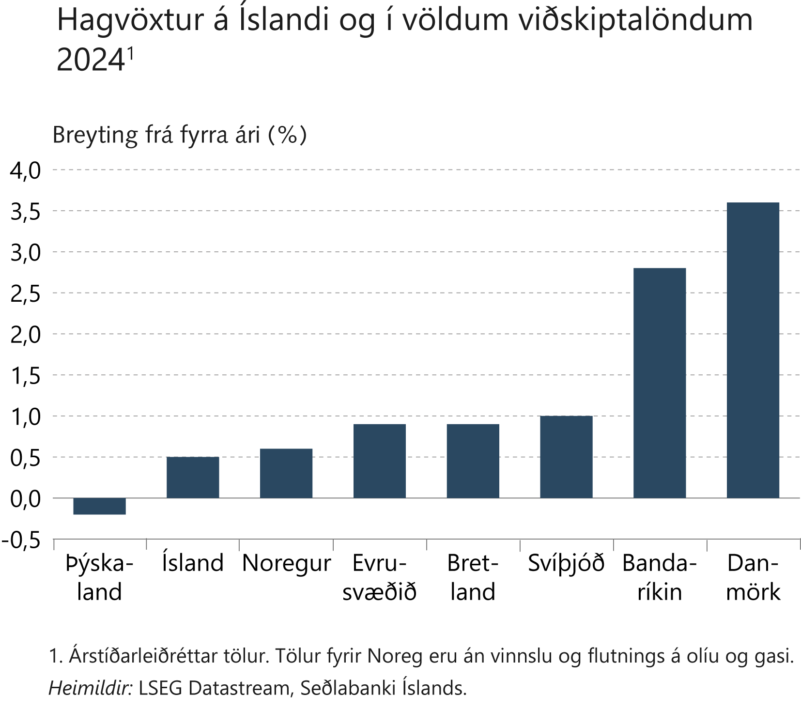
Fjármálastöðugleiki: Staða og horfur

Slide 3
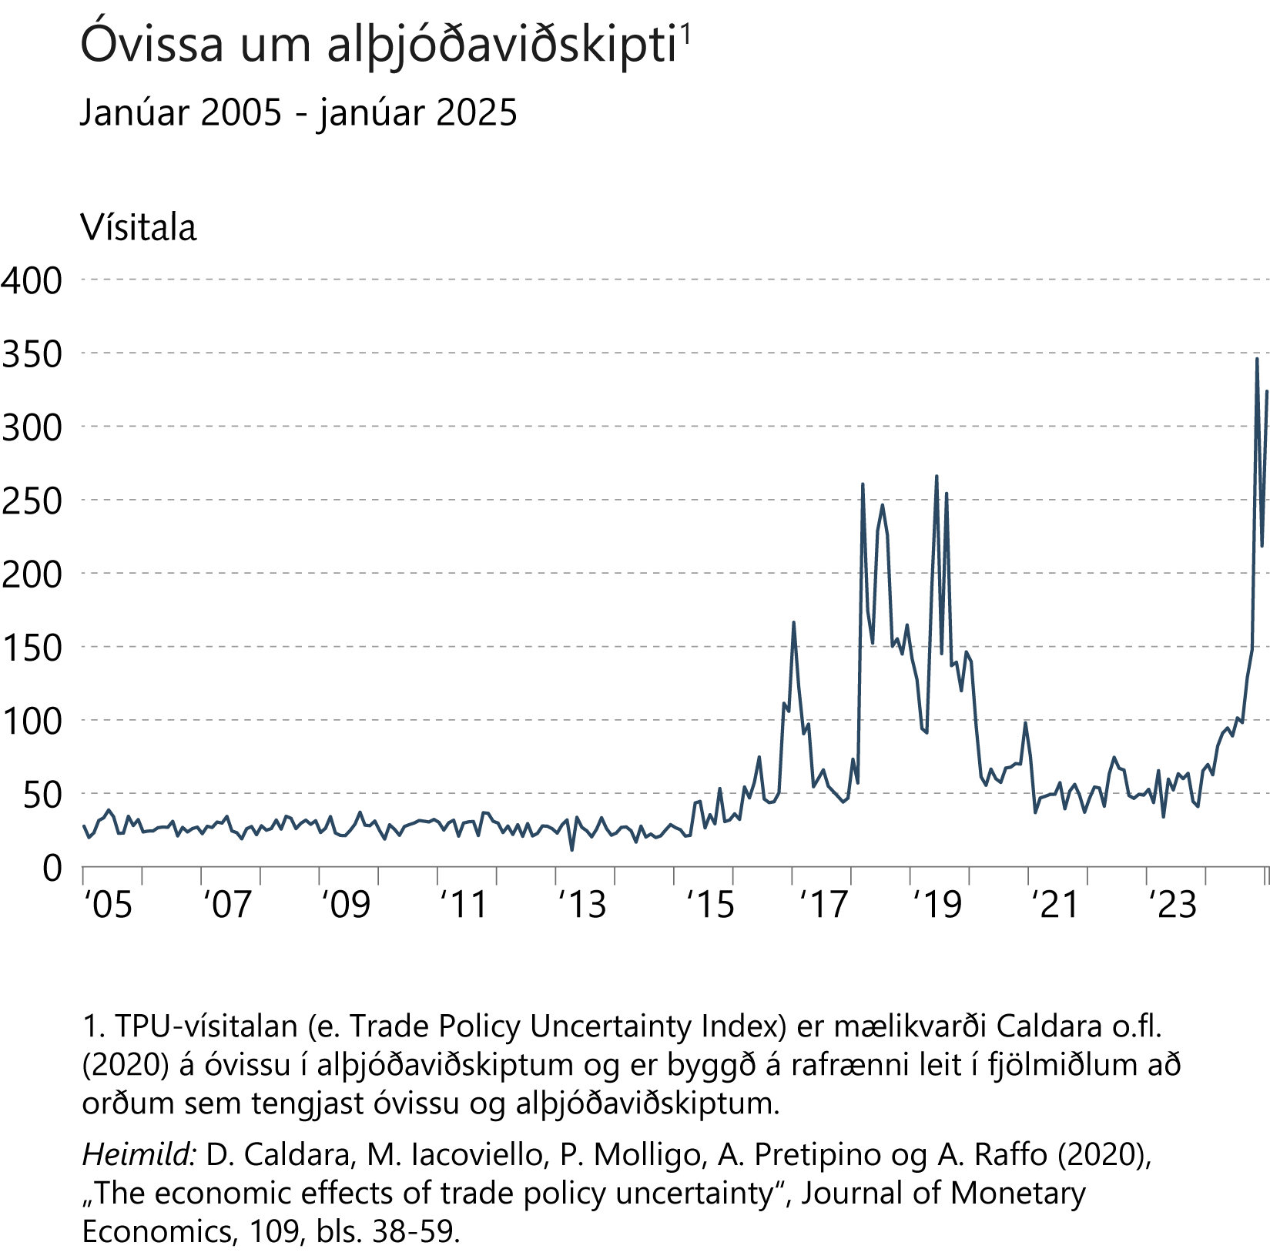
Fjármálastöðugleiki: Staða og horfur

Slide 4
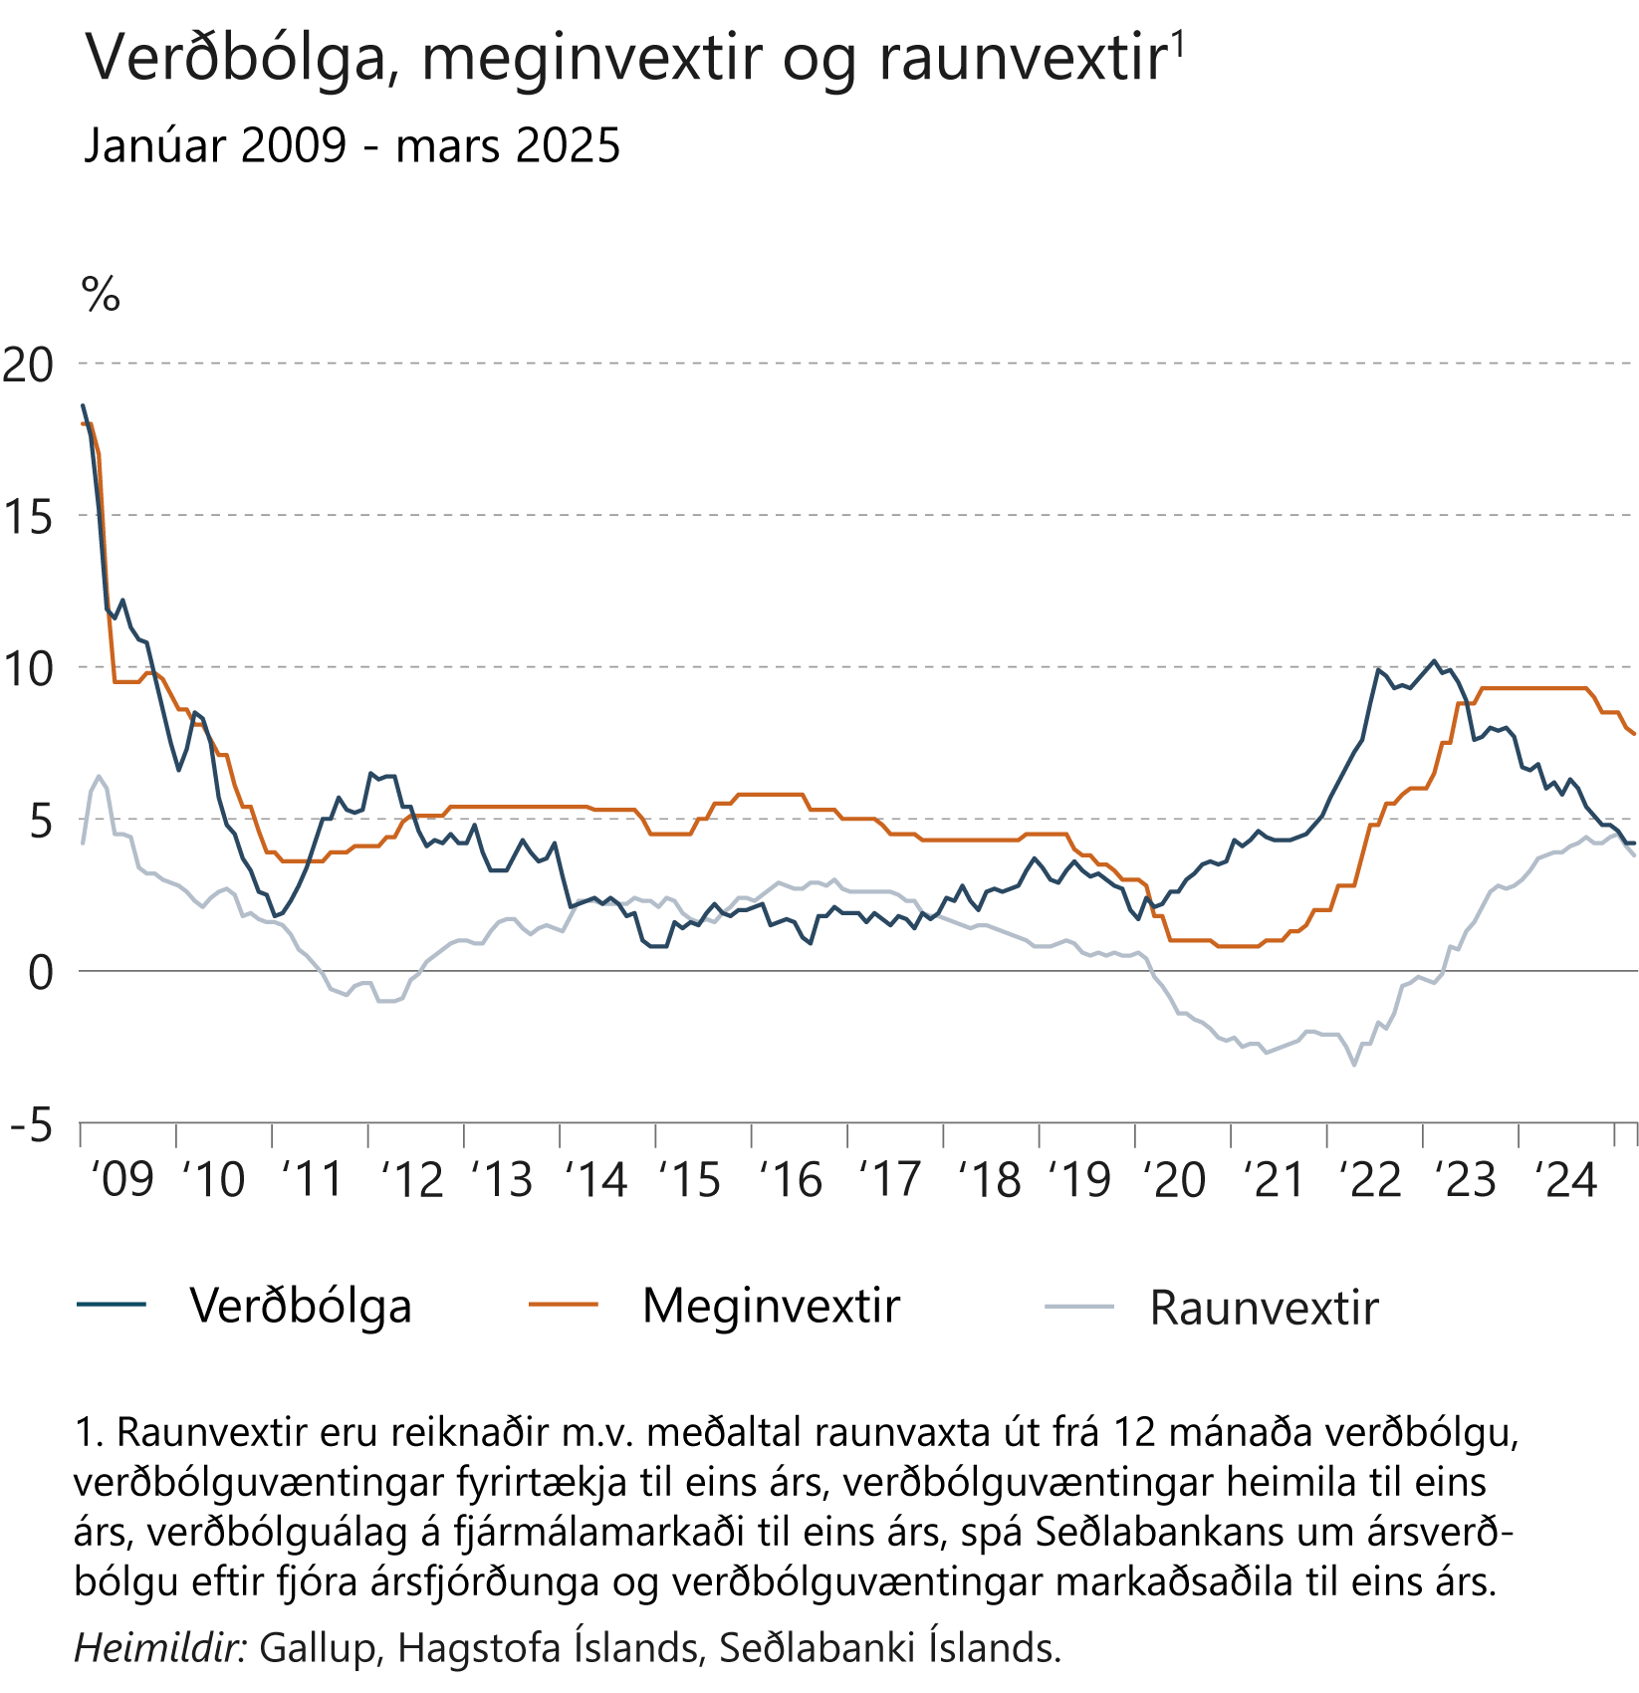
Fjármálastöðugleiki: Staða og horfur

Slide 5
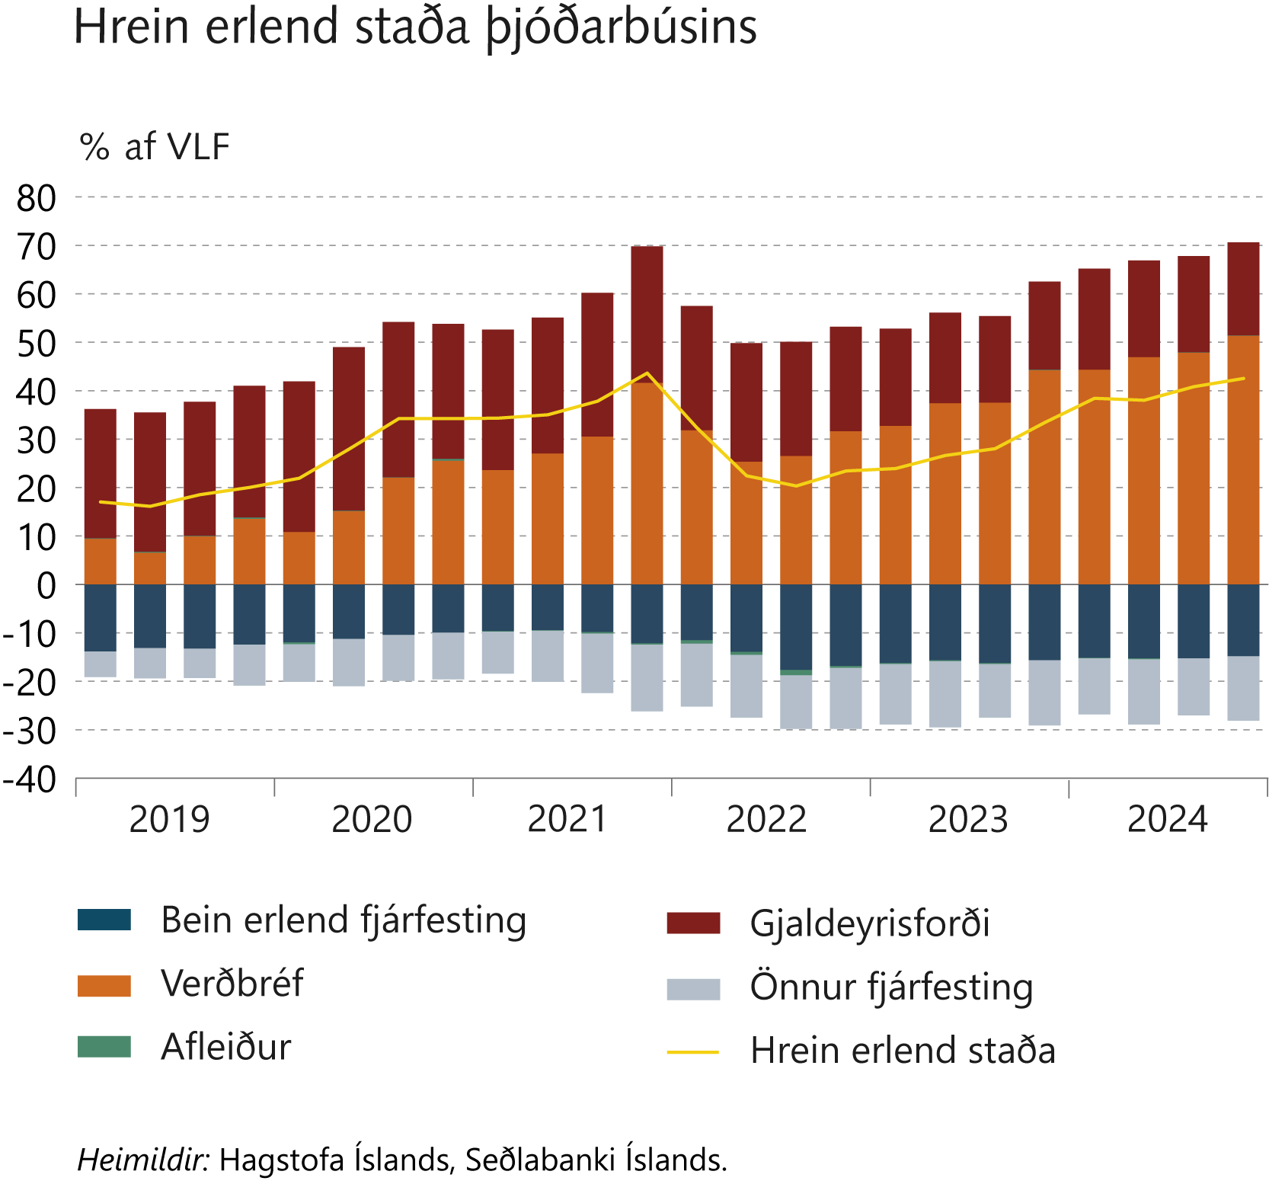
Fjármálastöðugleiki: Staða og horfur

Slide 6
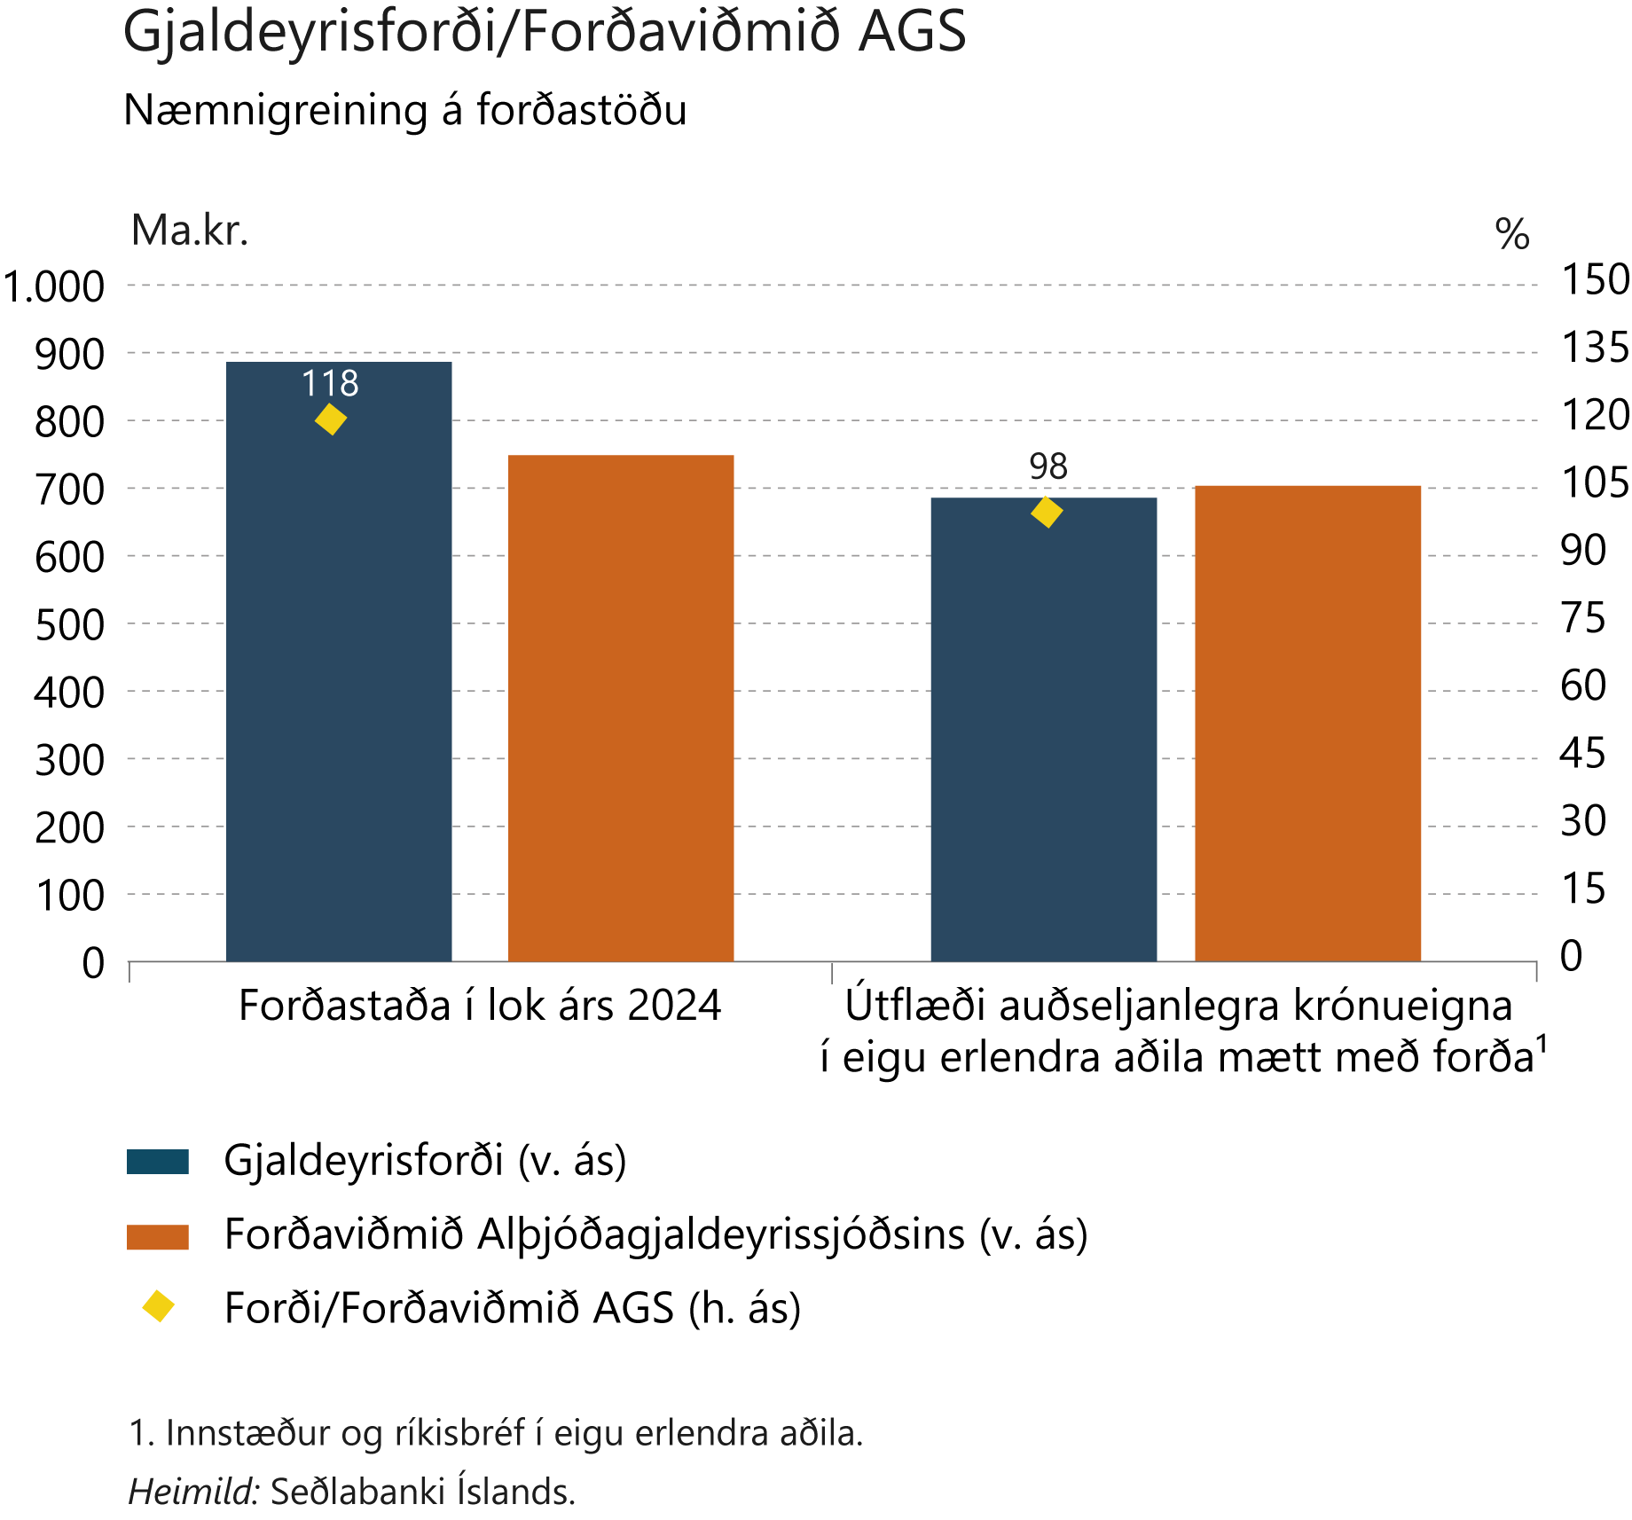
Fjármálastöðugleiki: Staða og horfur

Slide 7
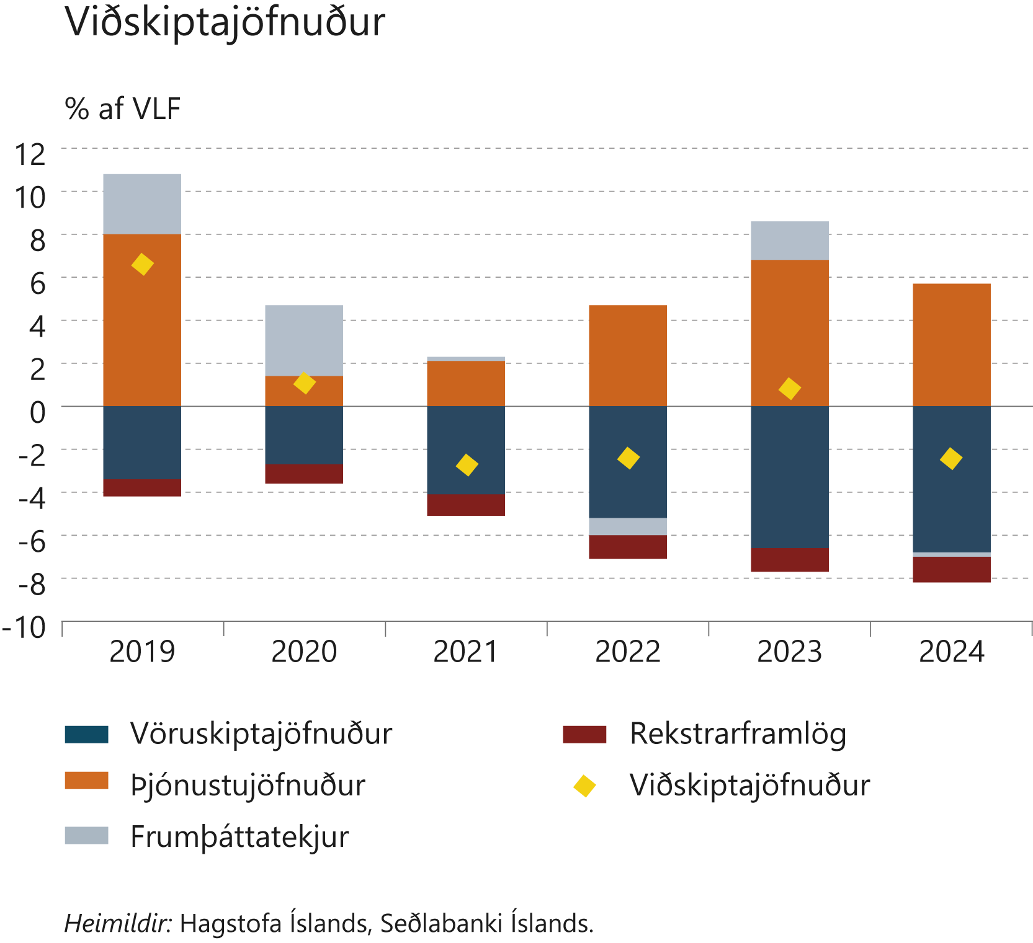
Fjármálastöðugleiki: Staða og horfur

Slide 8
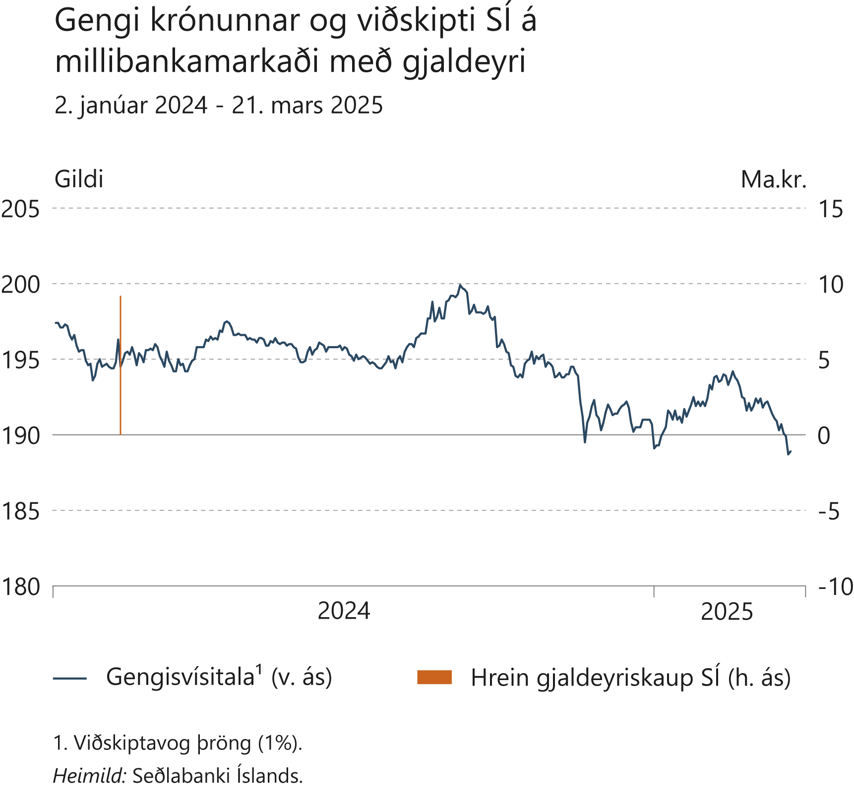
Fjármálastöðugleiki: Staða og horfur

Slide 9
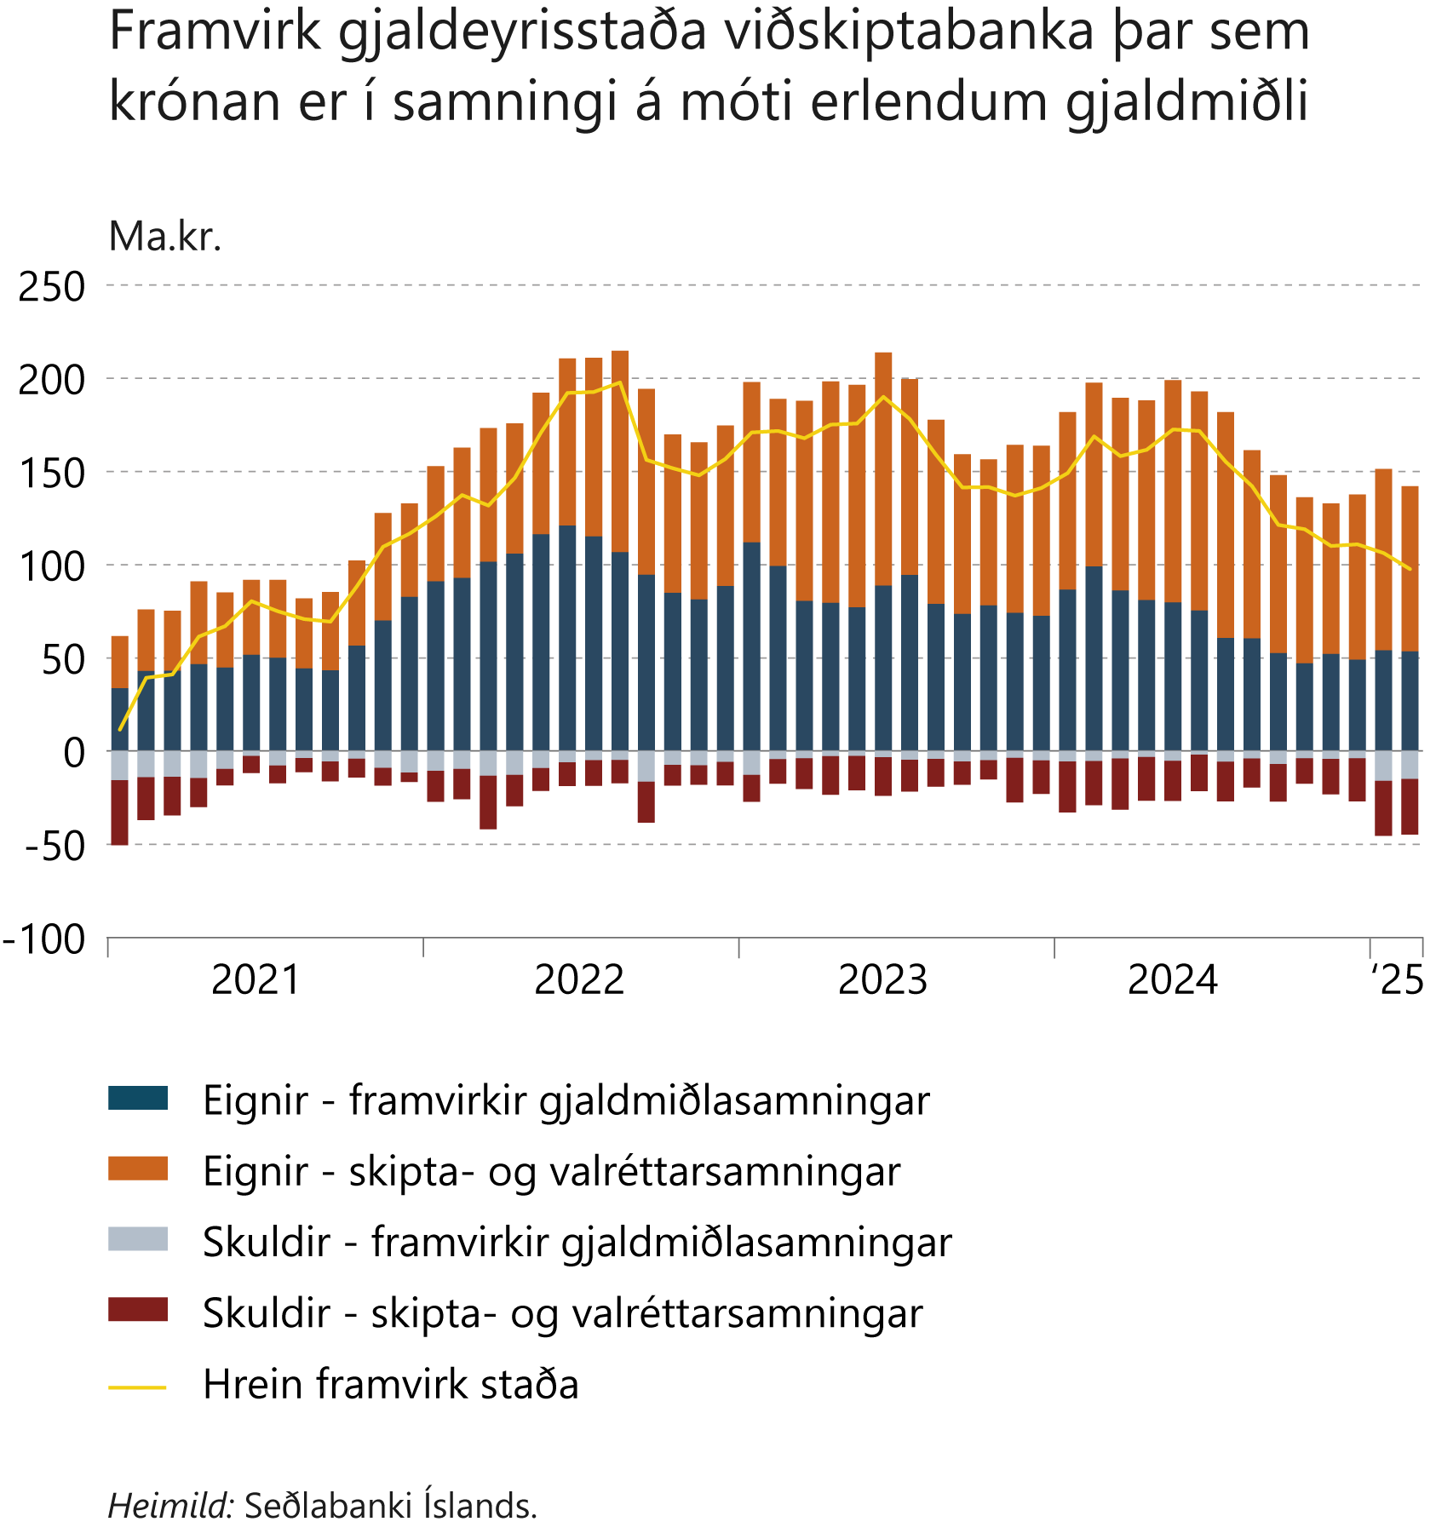
Fjármálastöðugleiki: Staða og horfur

Slide 10
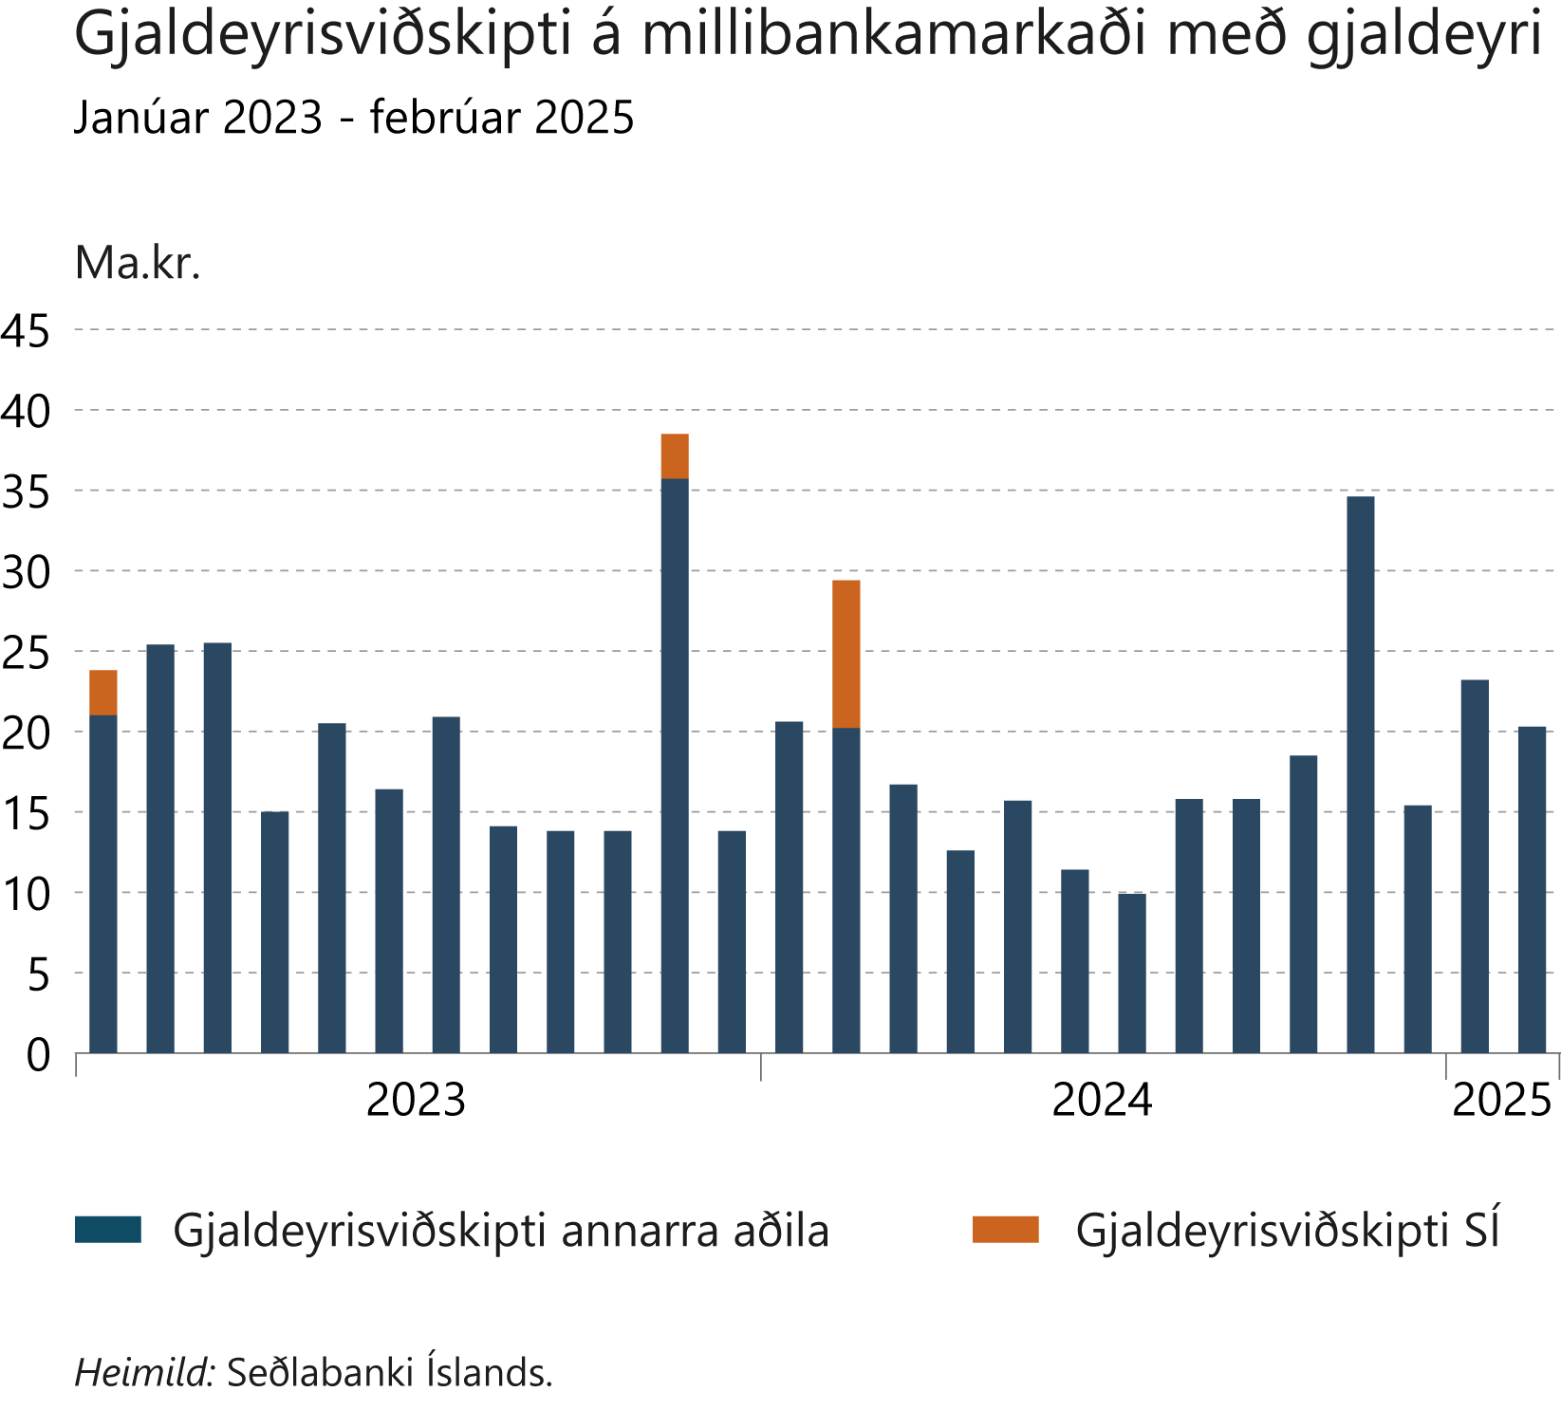
Fjármálastöðugleiki: Staða og horfur

Slide 11
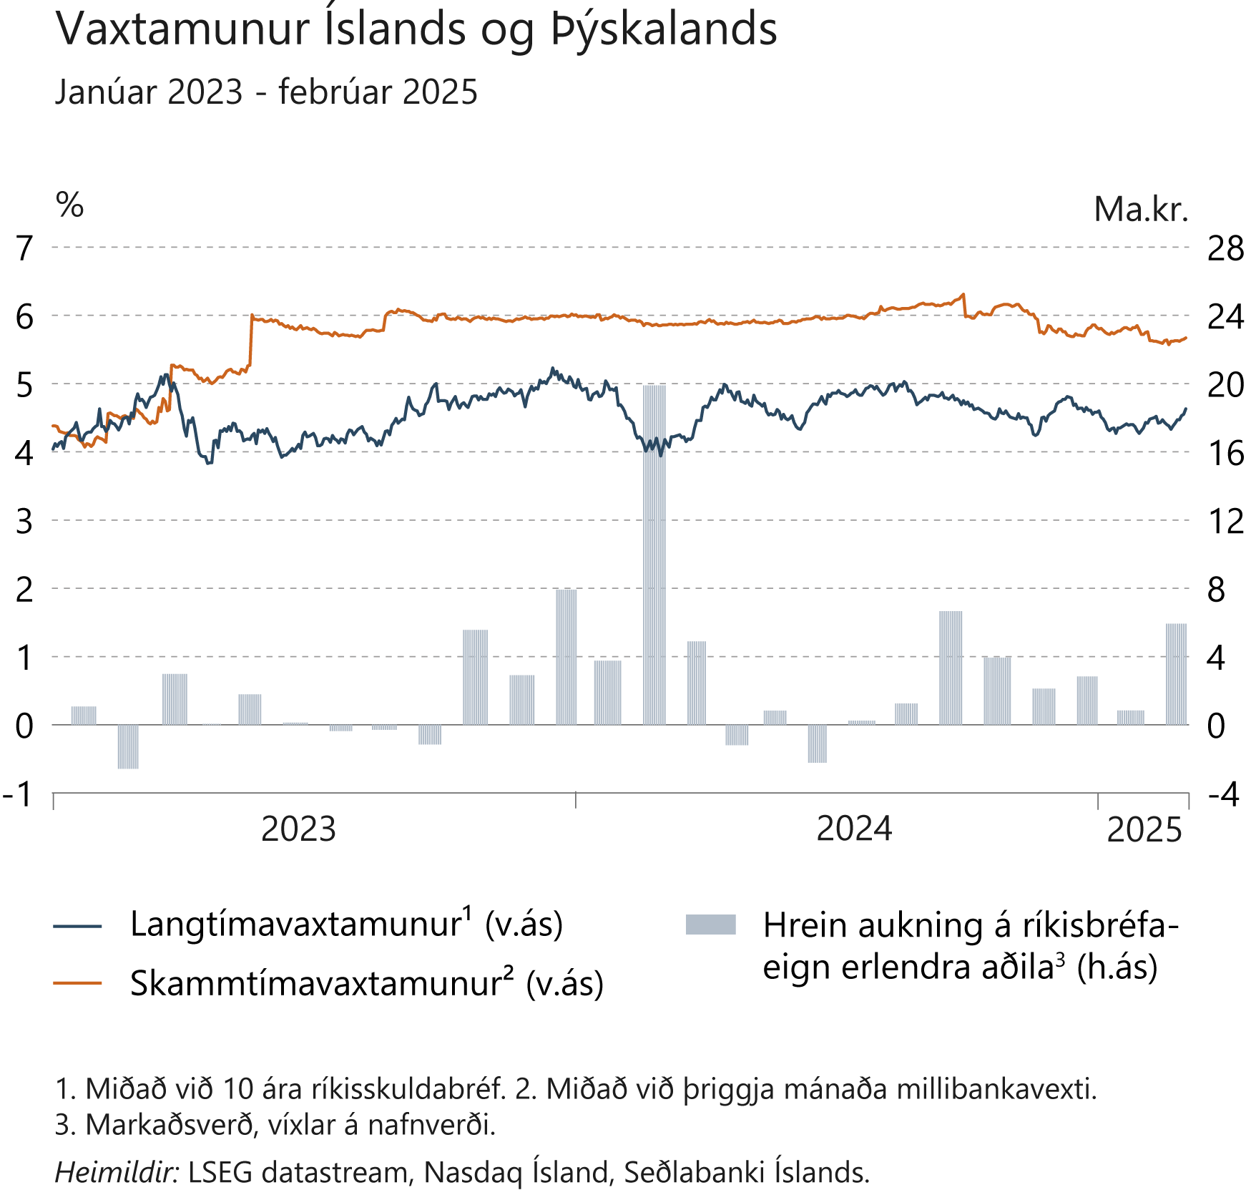
Fjármálastöðugleiki: Staða og horfur

Slide 12
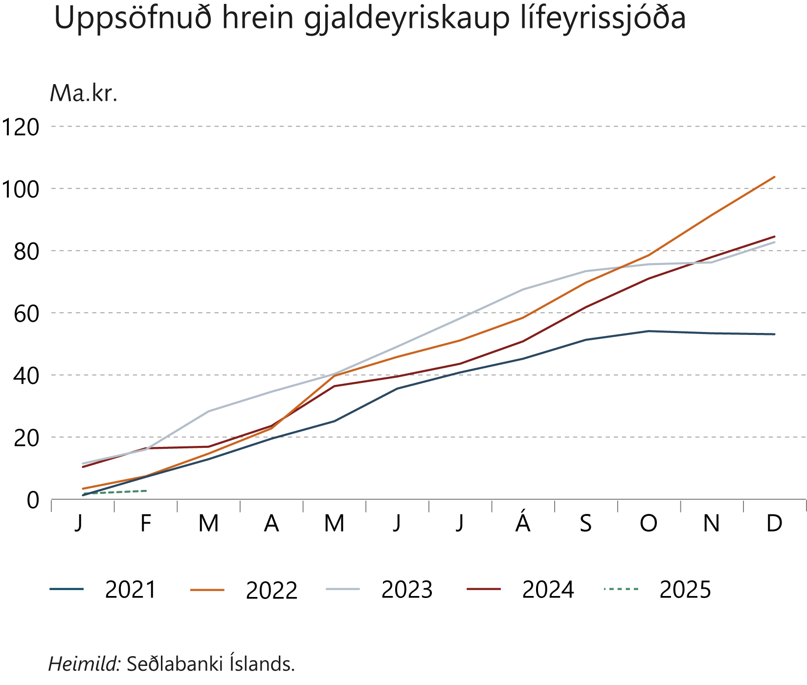
Fjármálastöðugleiki: Staða og horfur

Slide 13
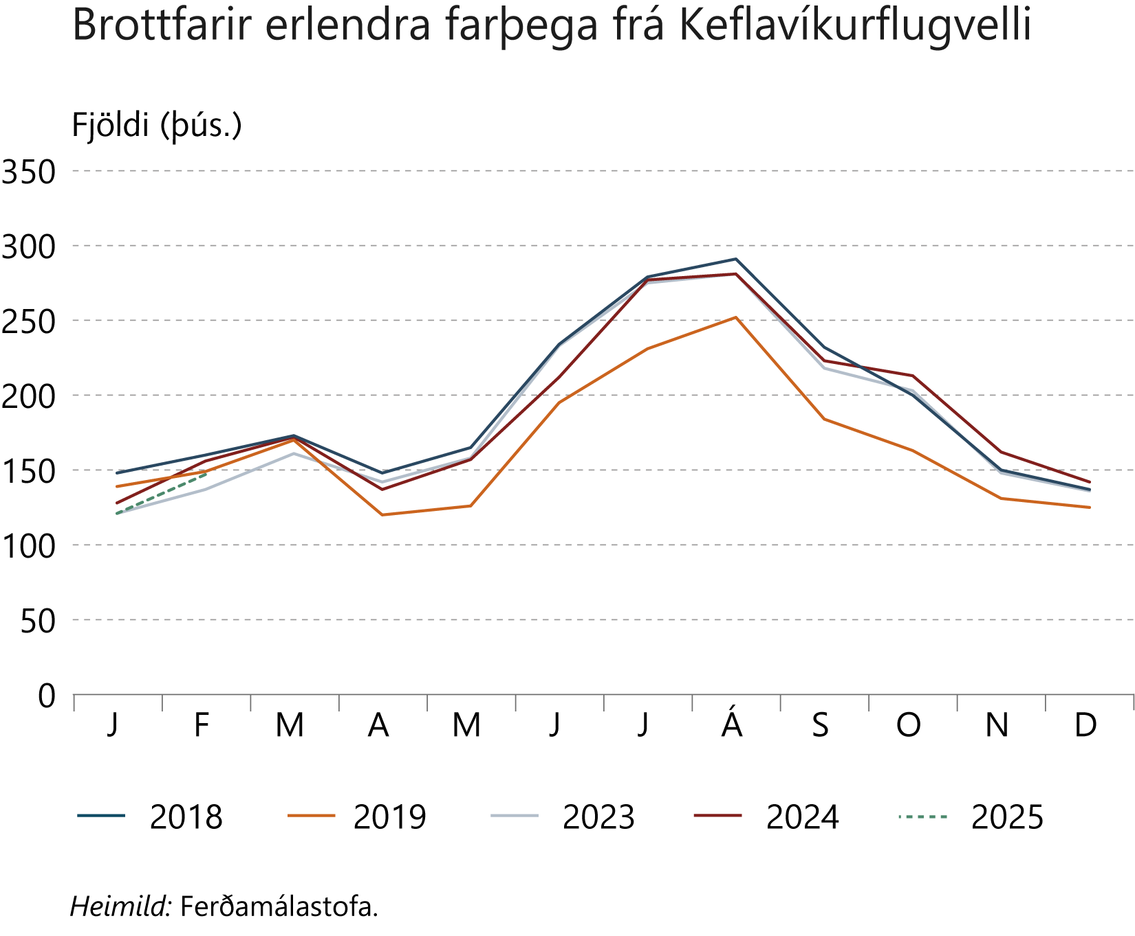
Fjármálastöðugleiki: Staða og horfur

Slide 14
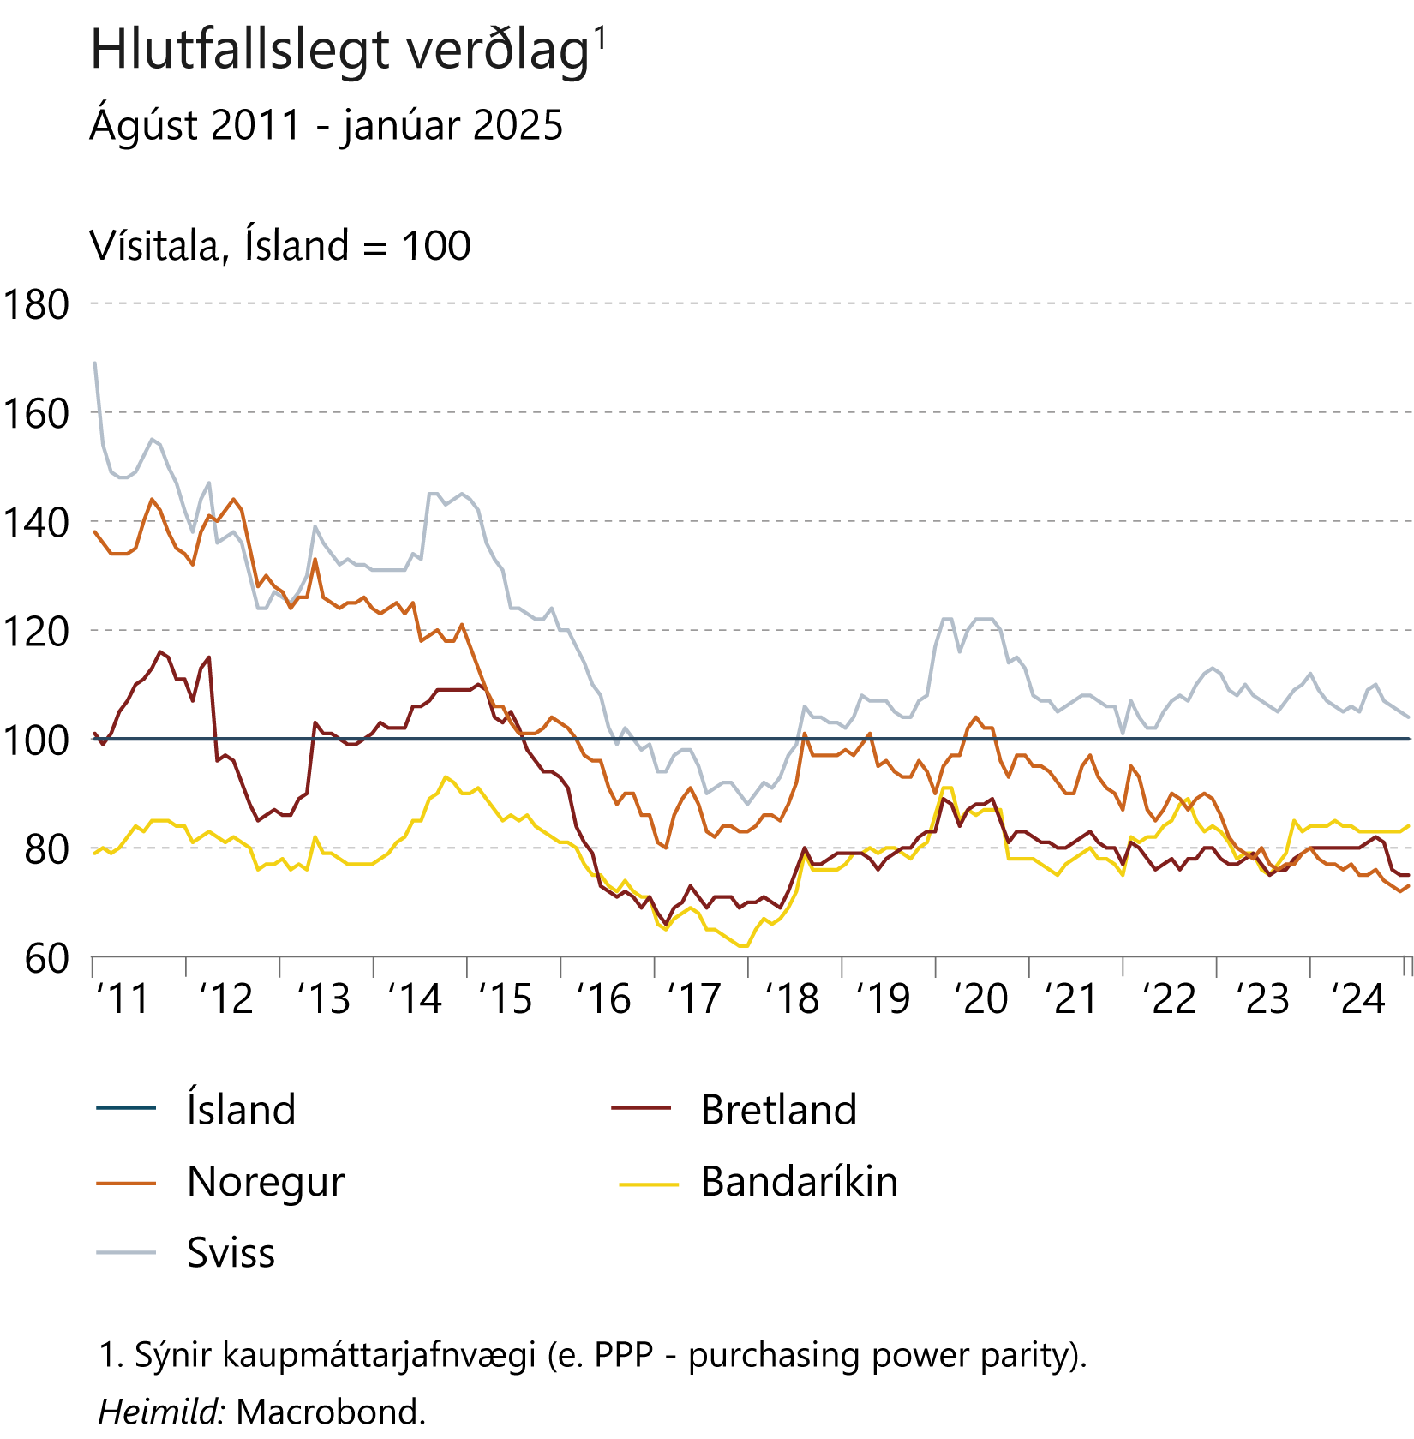
Fjármálastöðugleiki: Staða og horfur

Slide 15
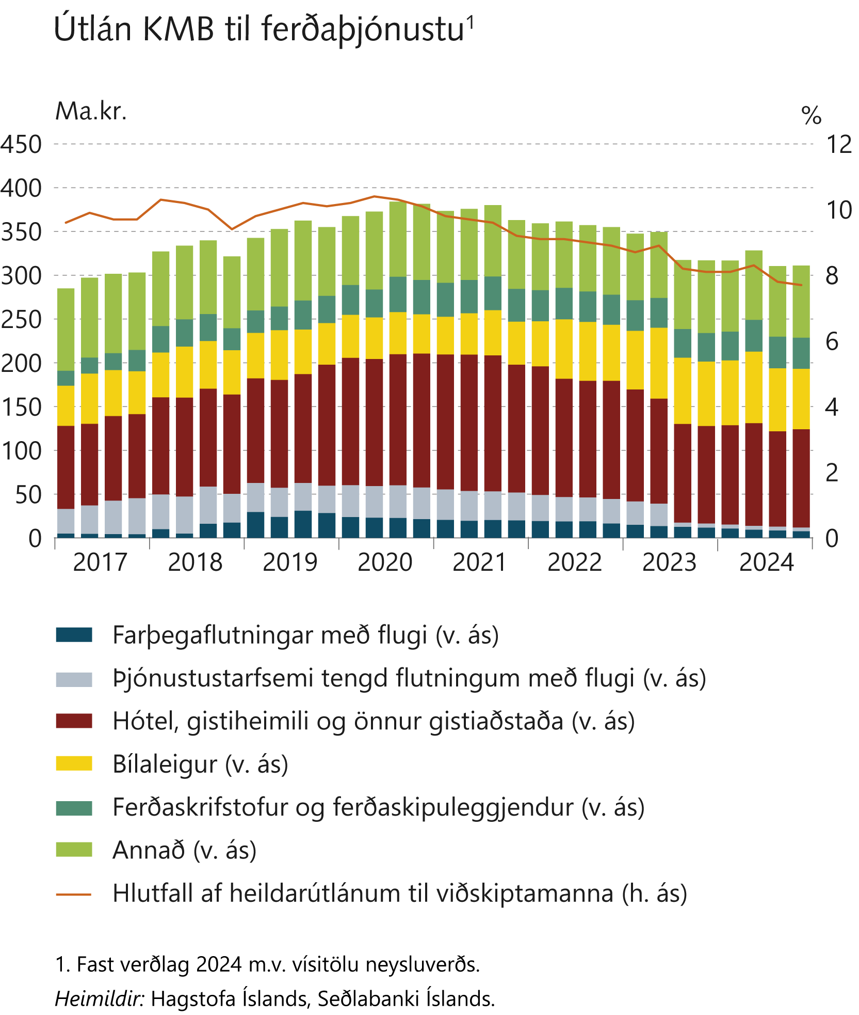
Fjármálastöðugleiki: Staða og horfur

Slide 16
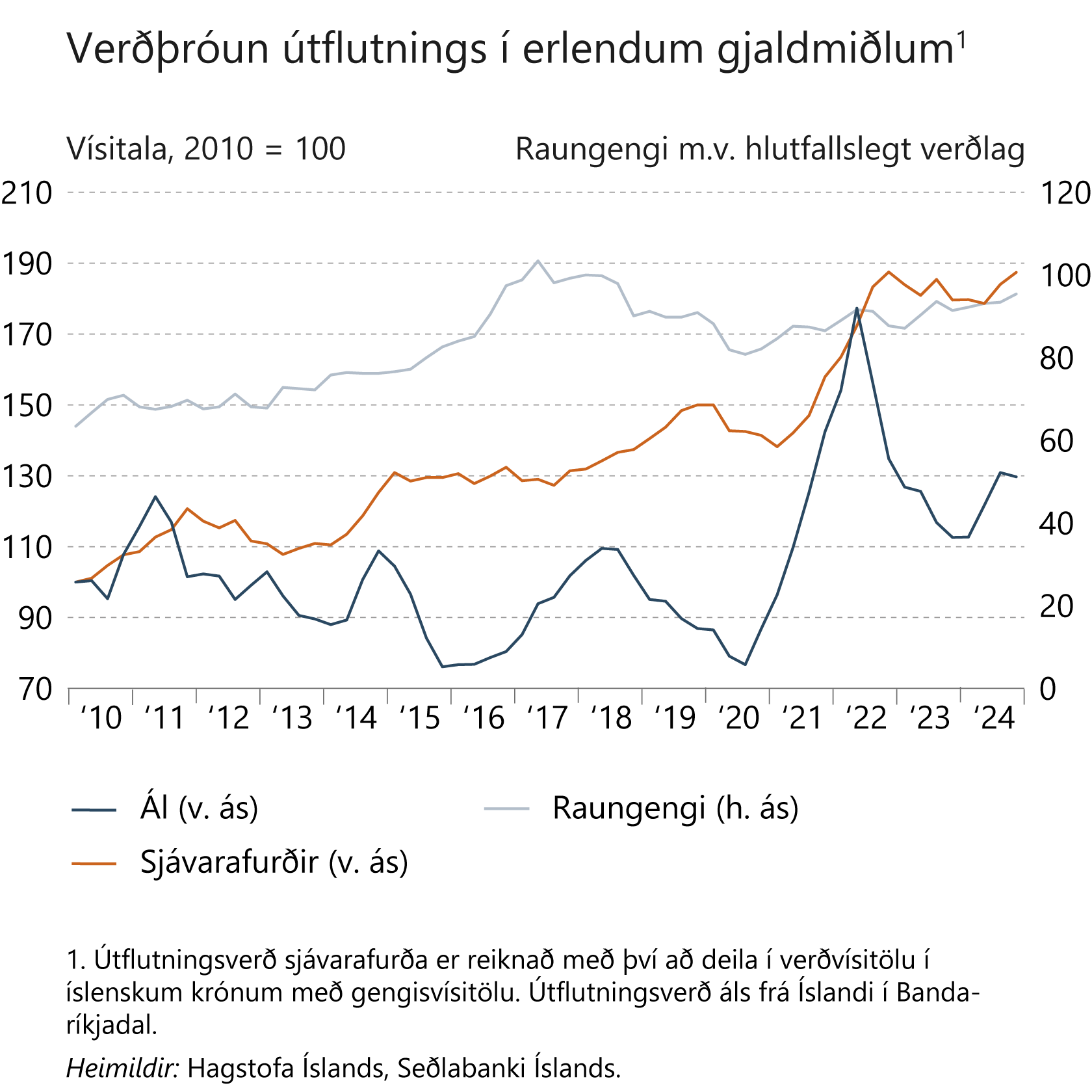
Fjármálastöðugleiki: Staða og horfur

Slide 17
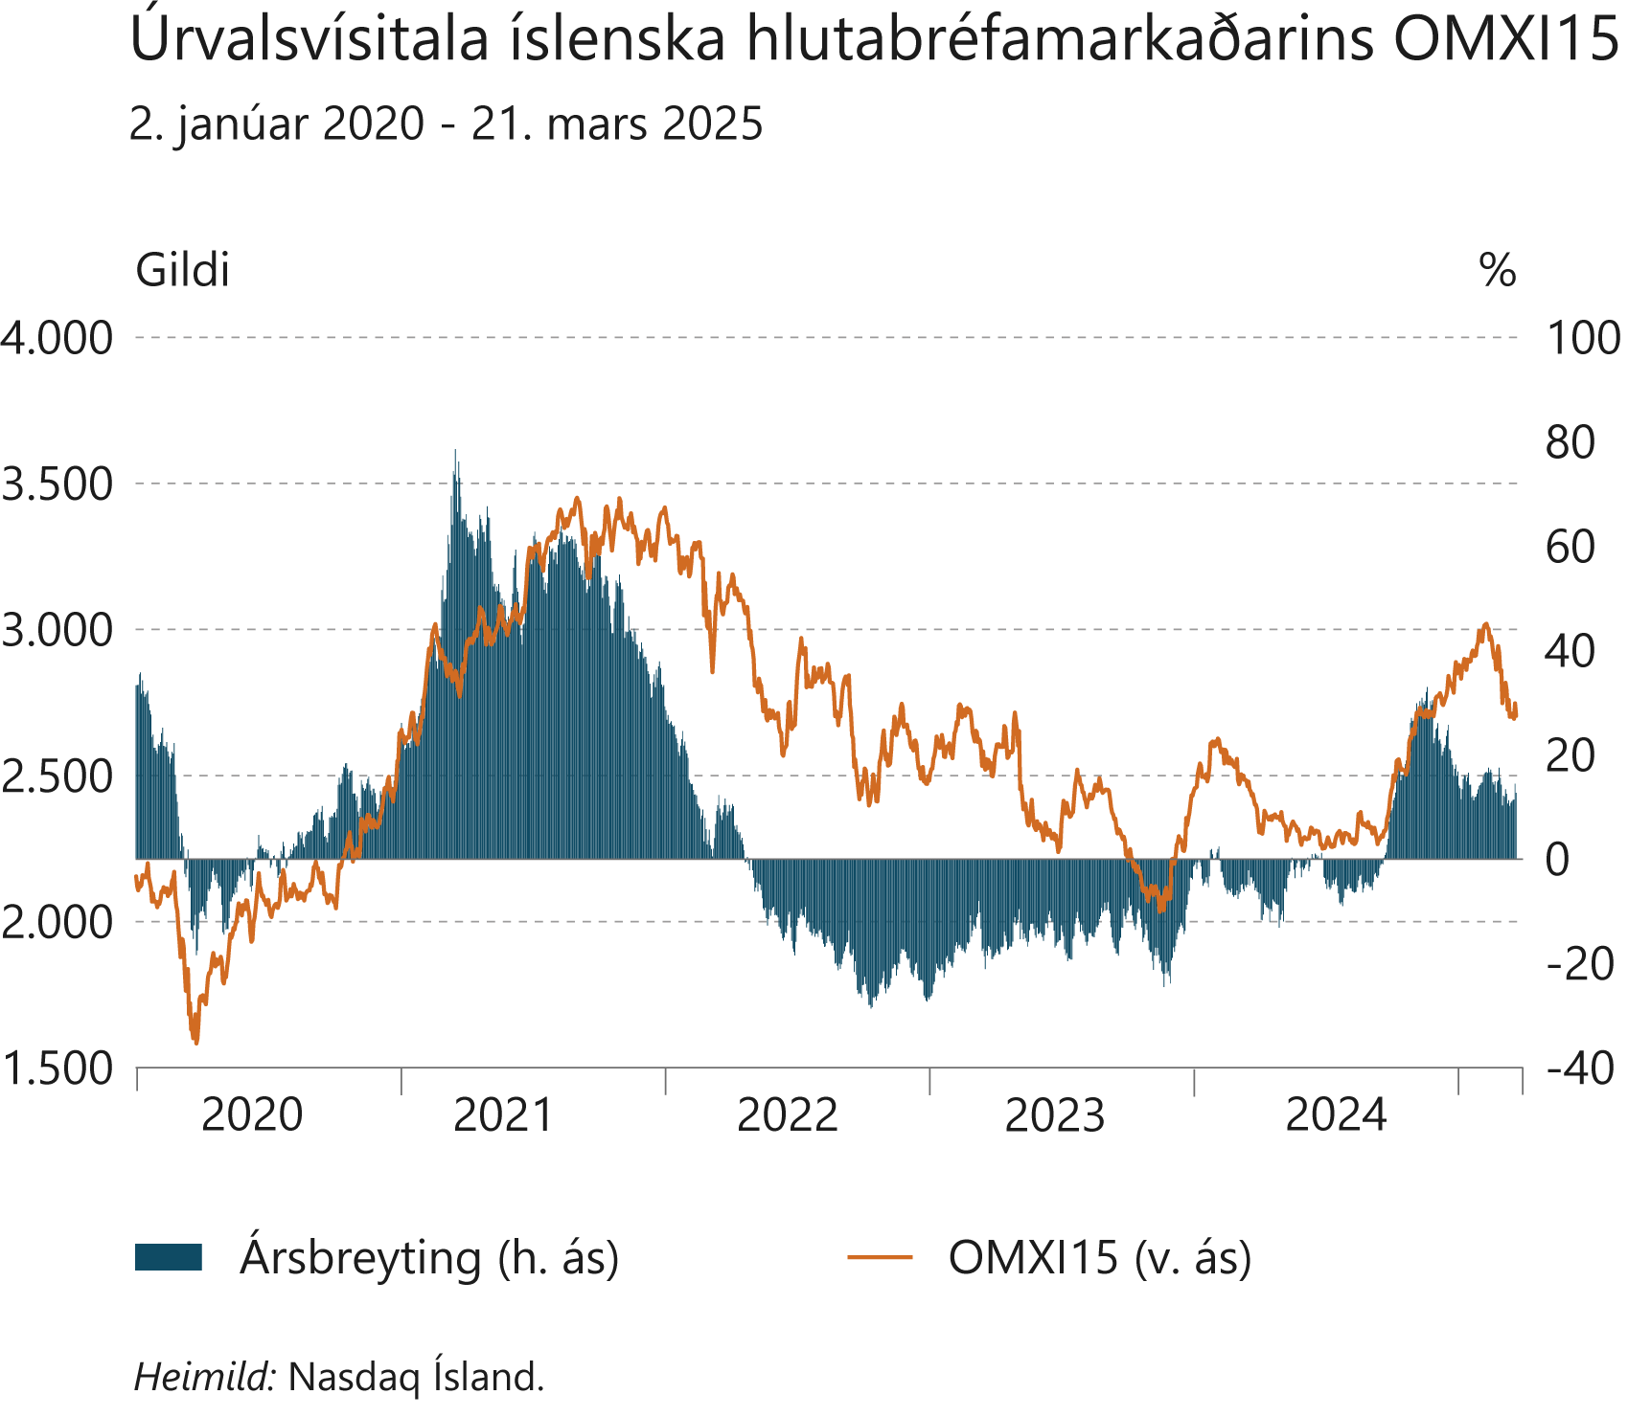
Fjármálastöðugleiki: Staða og horfur

Slide 18
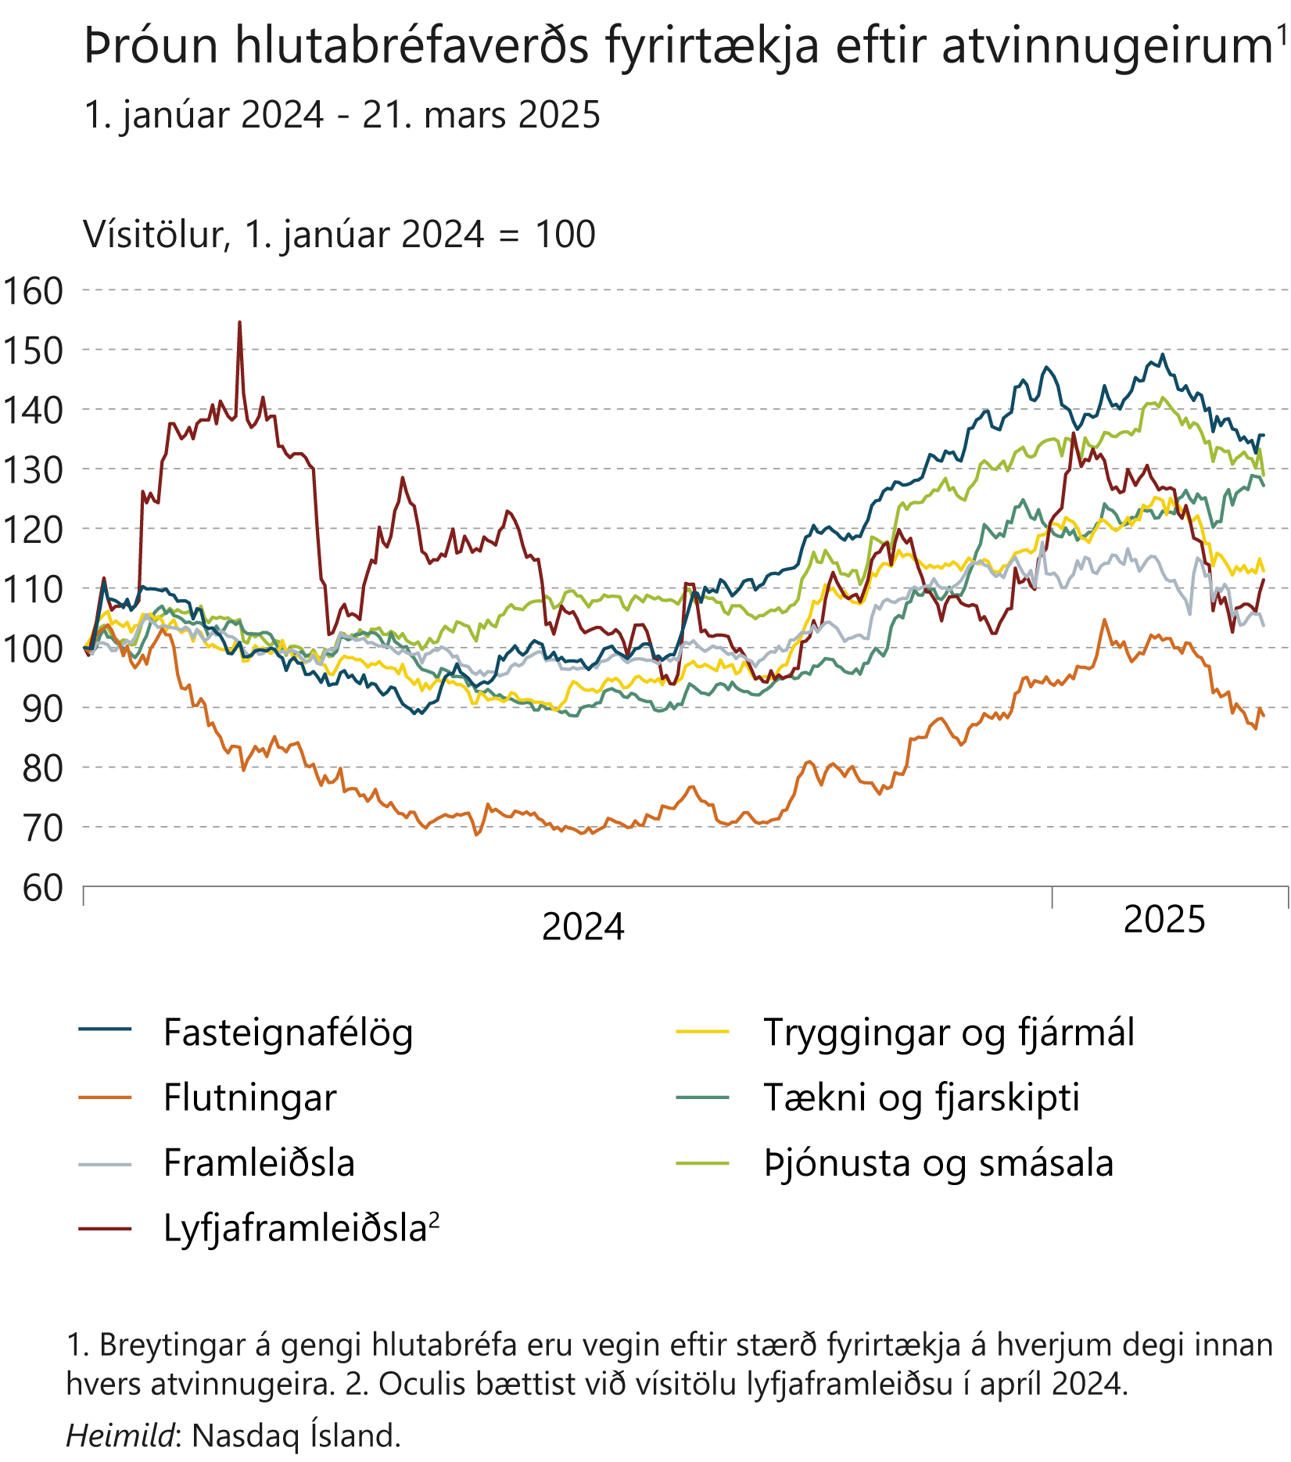
Fjármálastöðugleiki: Staða og horfur

Slide 19
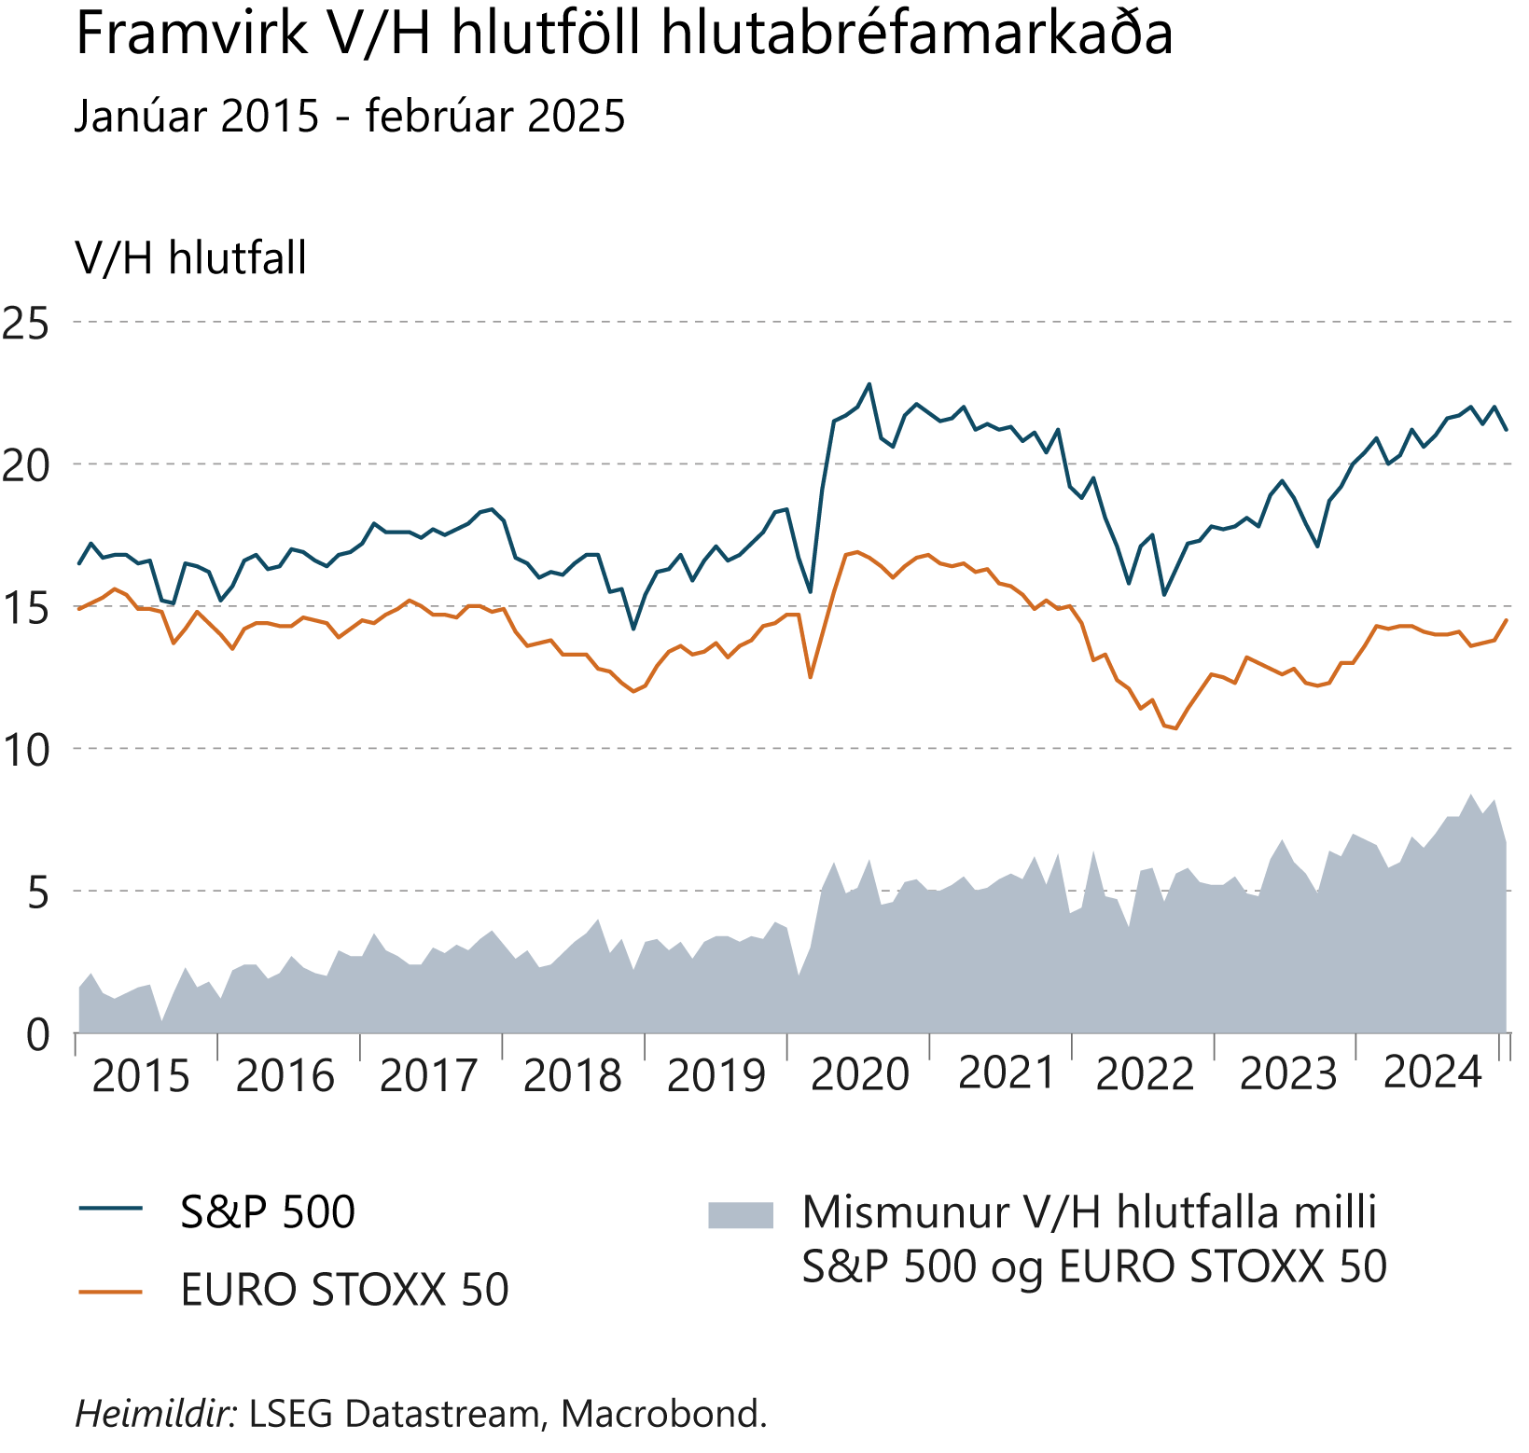
Fjármálastöðugleiki: Staða og horfur

Slide 20
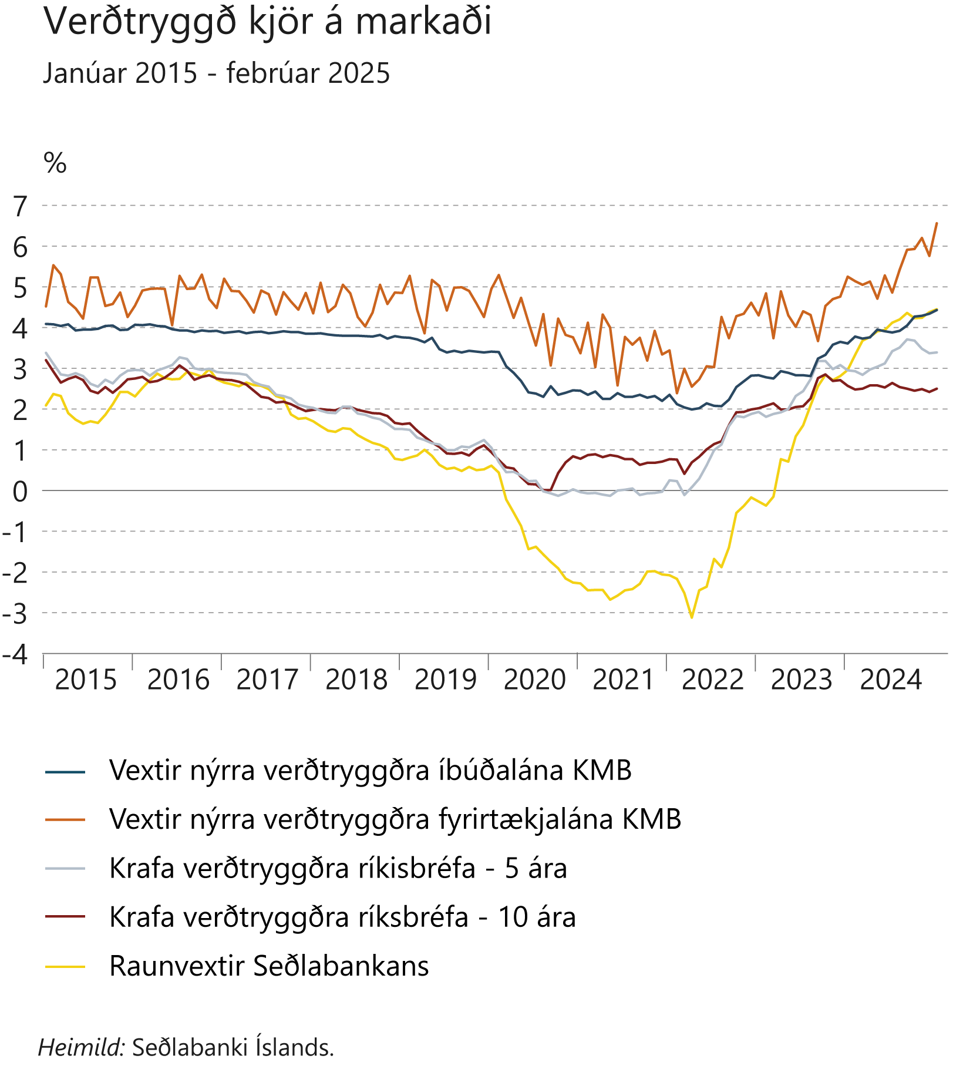
Fjármálastöðugleiki: Staða og horfur

Slide 21
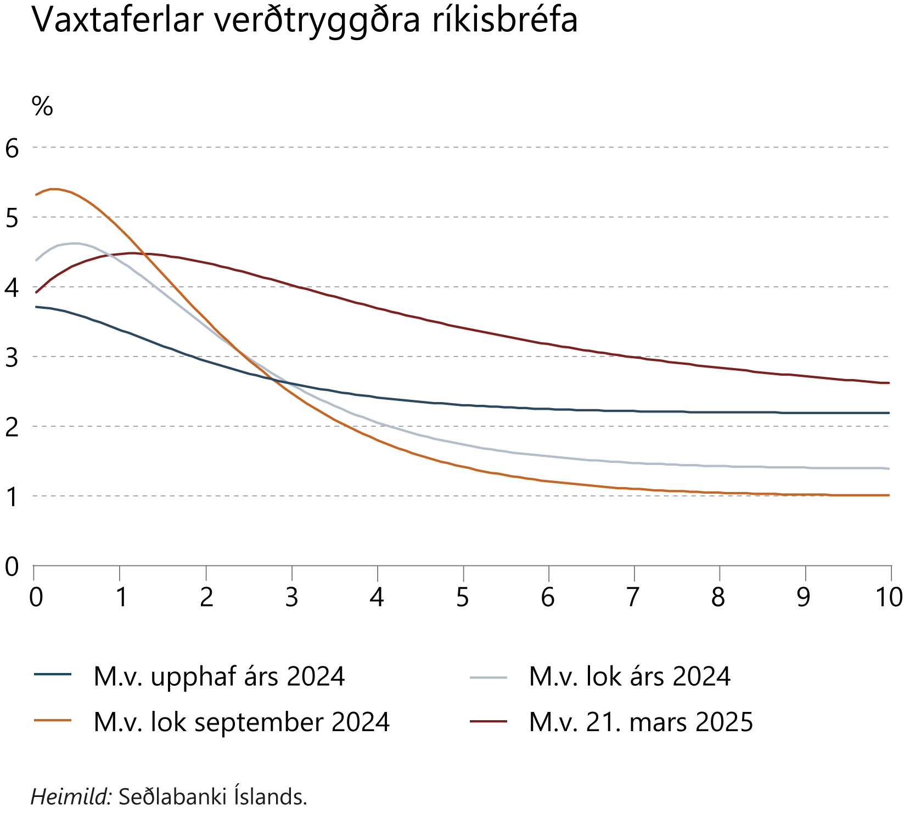
Fjármálastöðugleiki: Staða og horfur

Slide 22
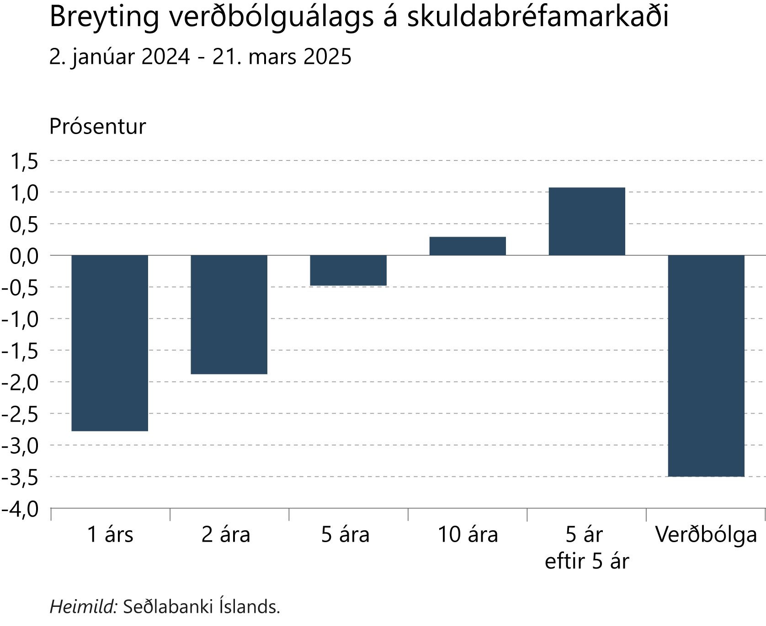
Fjármálastöðugleiki: Staða og horfur

Slide 23
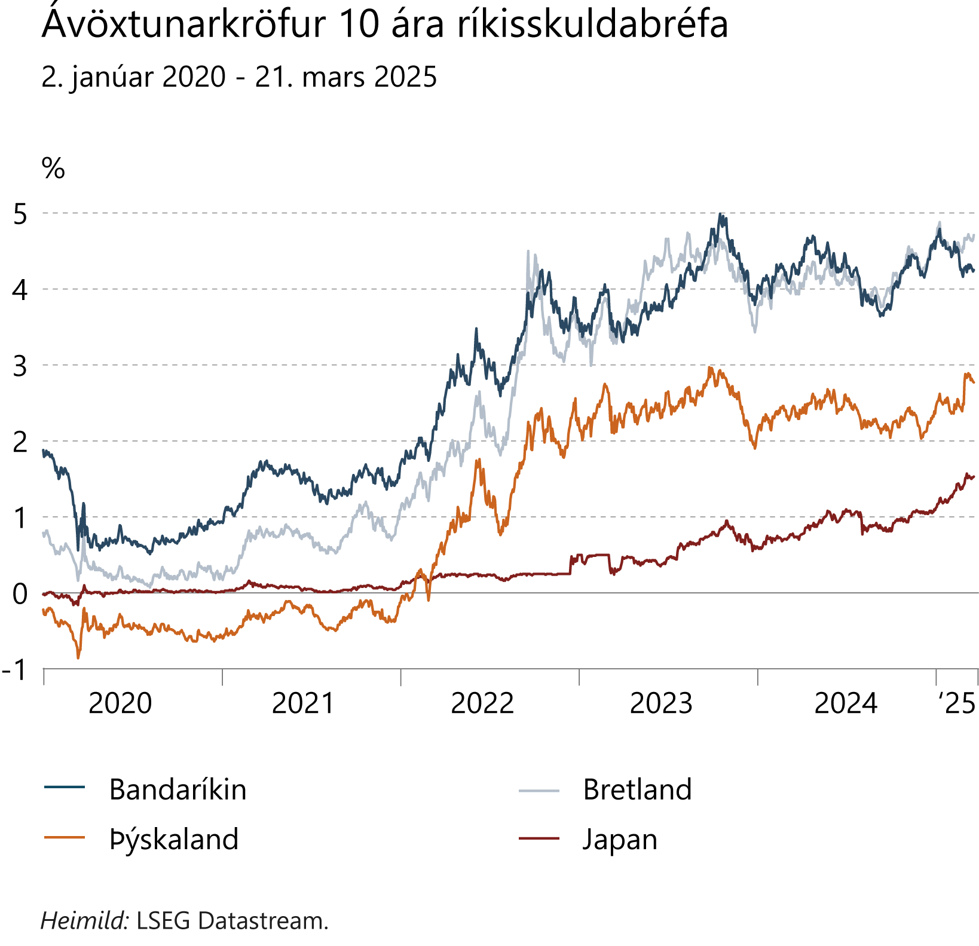
Fjármálastöðugleiki: Staða og horfur

Slide 24
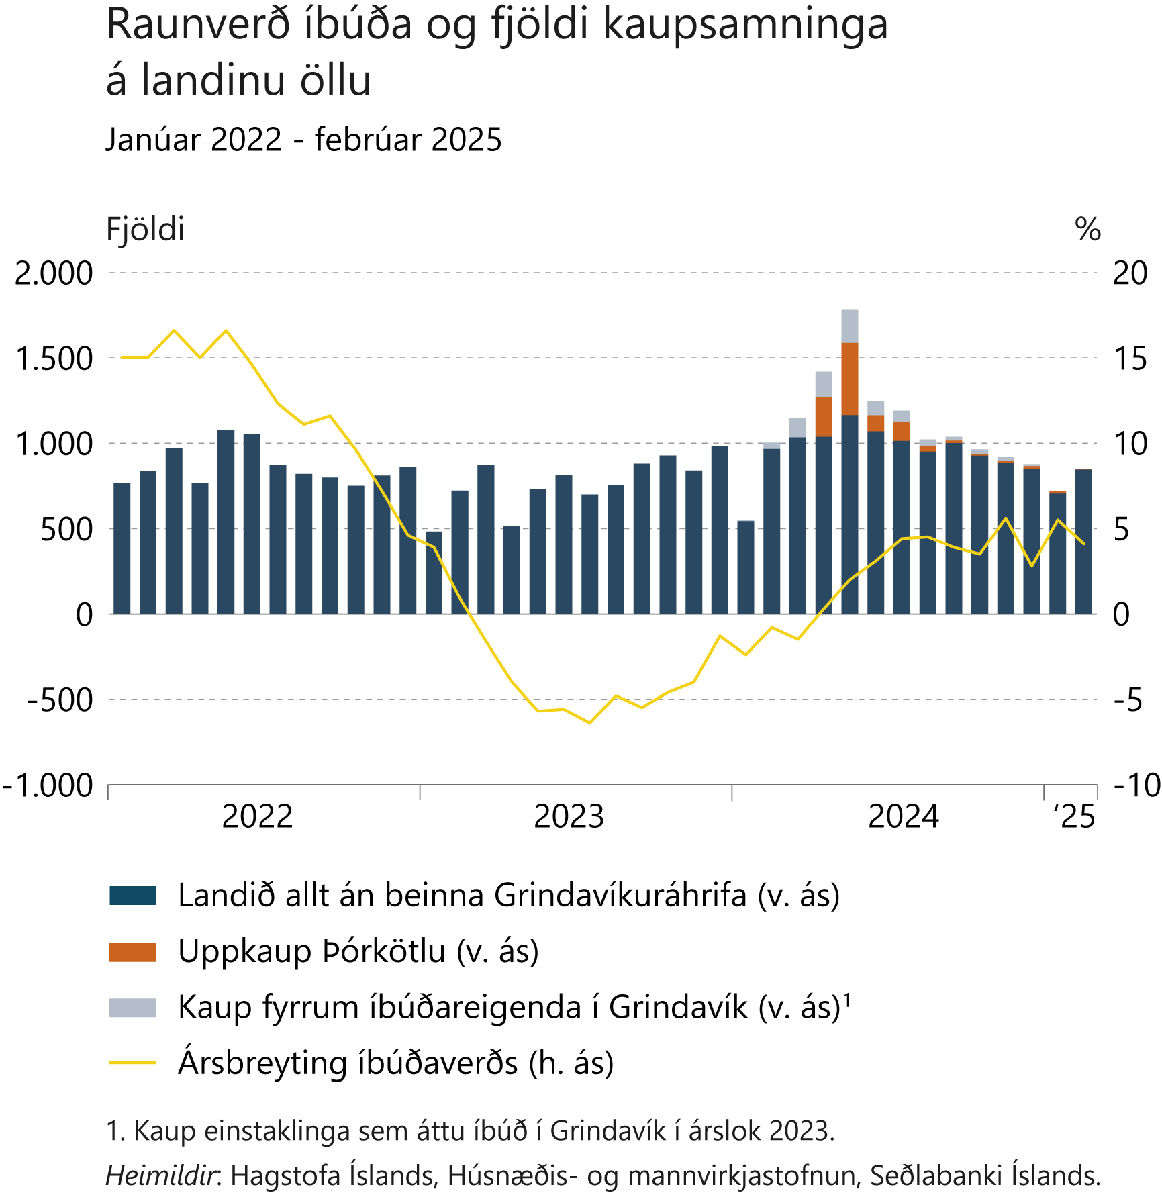
Fjármálastöðugleiki: Staða og horfur

Slide 25
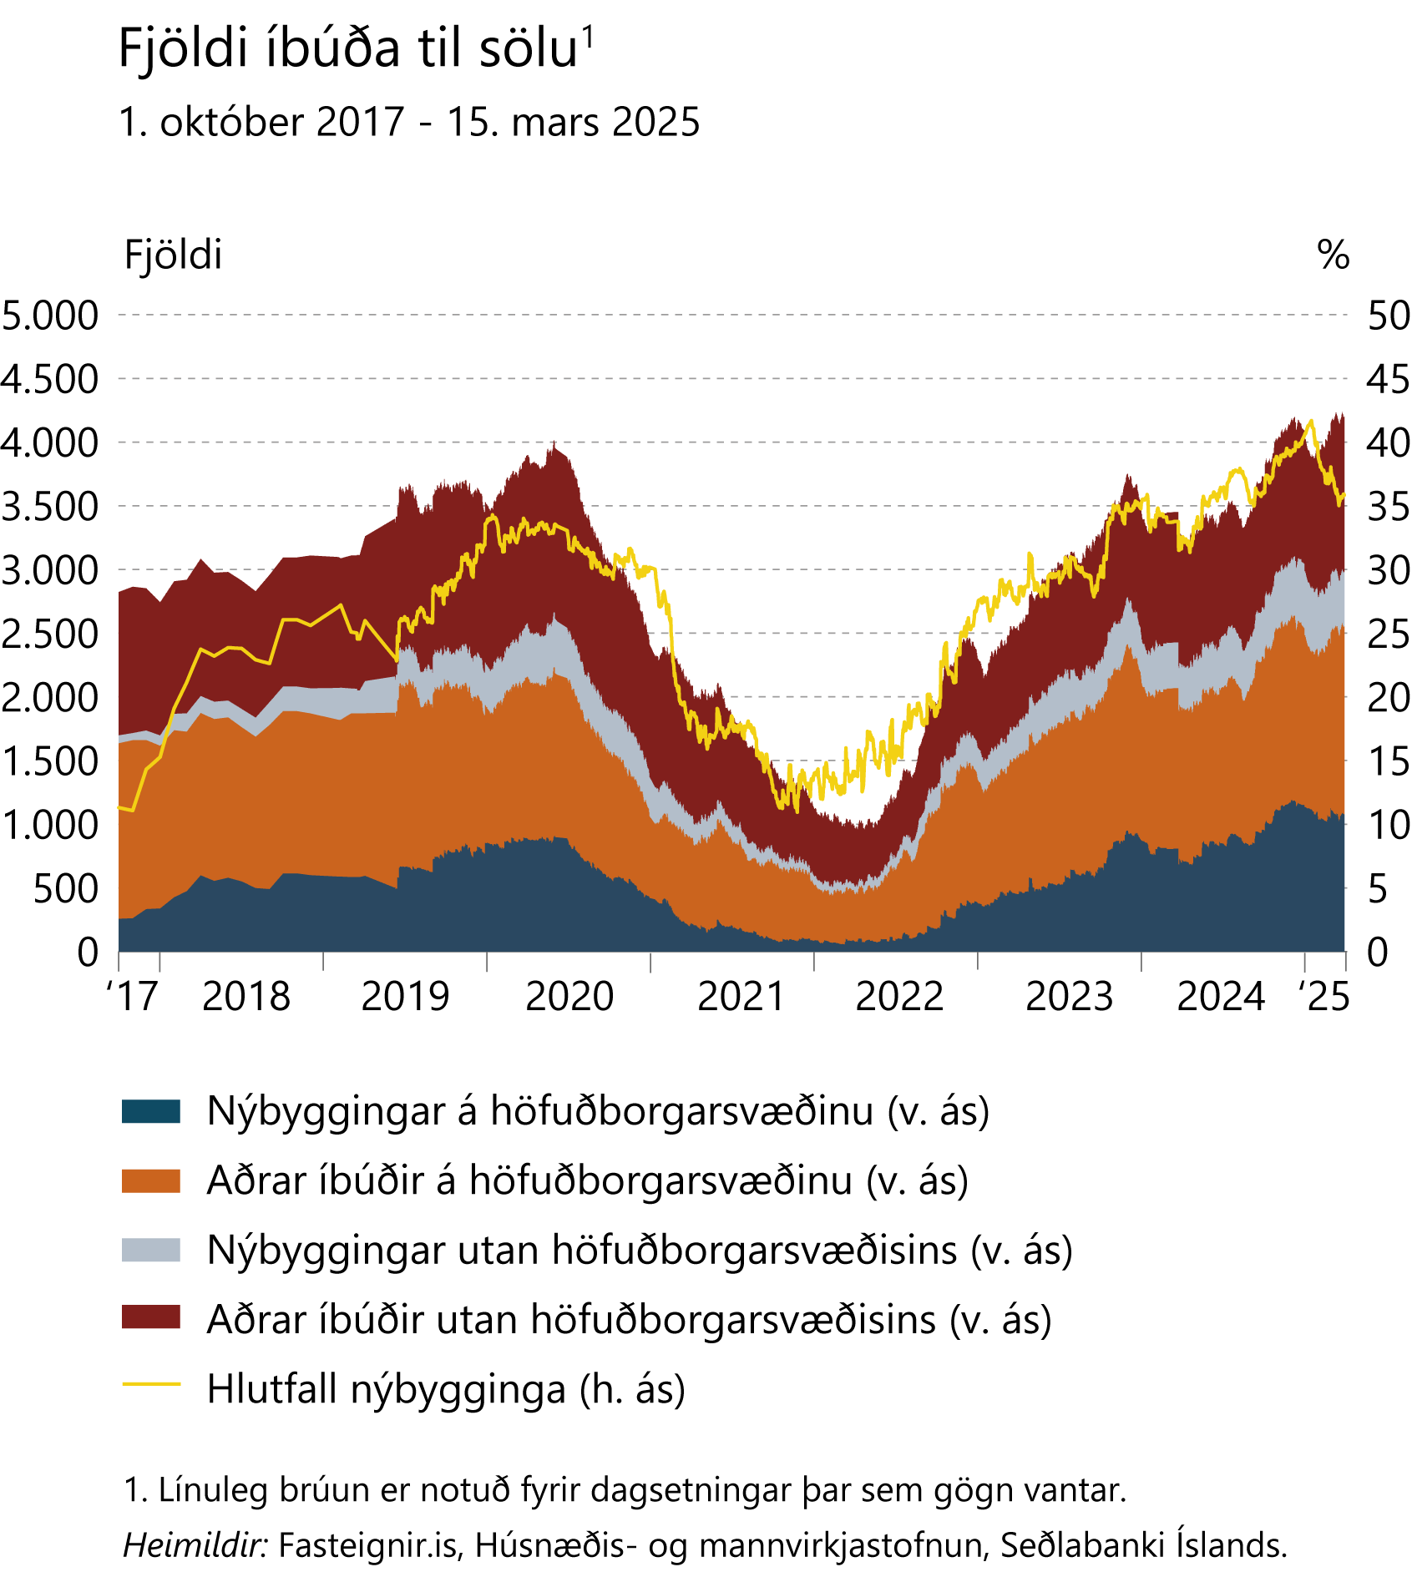
Fjármálastöðugleiki: Staða og horfur

Slide 26
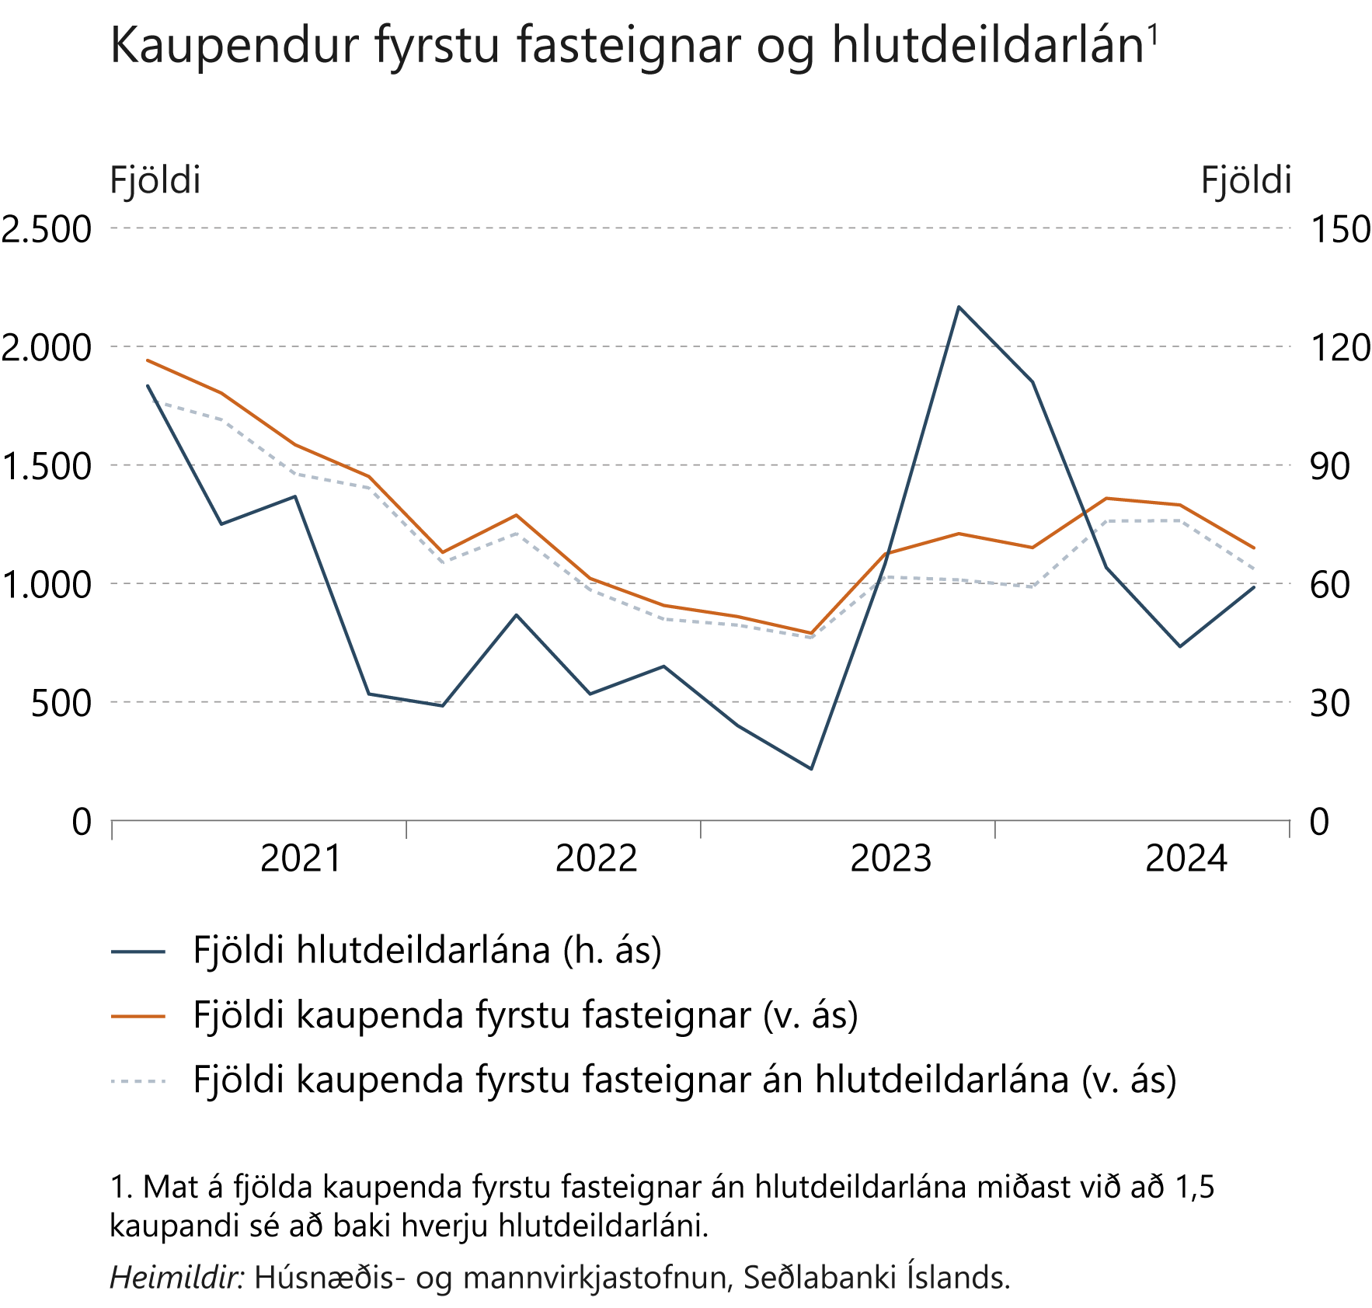
Fjármálastöðugleiki: Staða og horfur

Slide 27
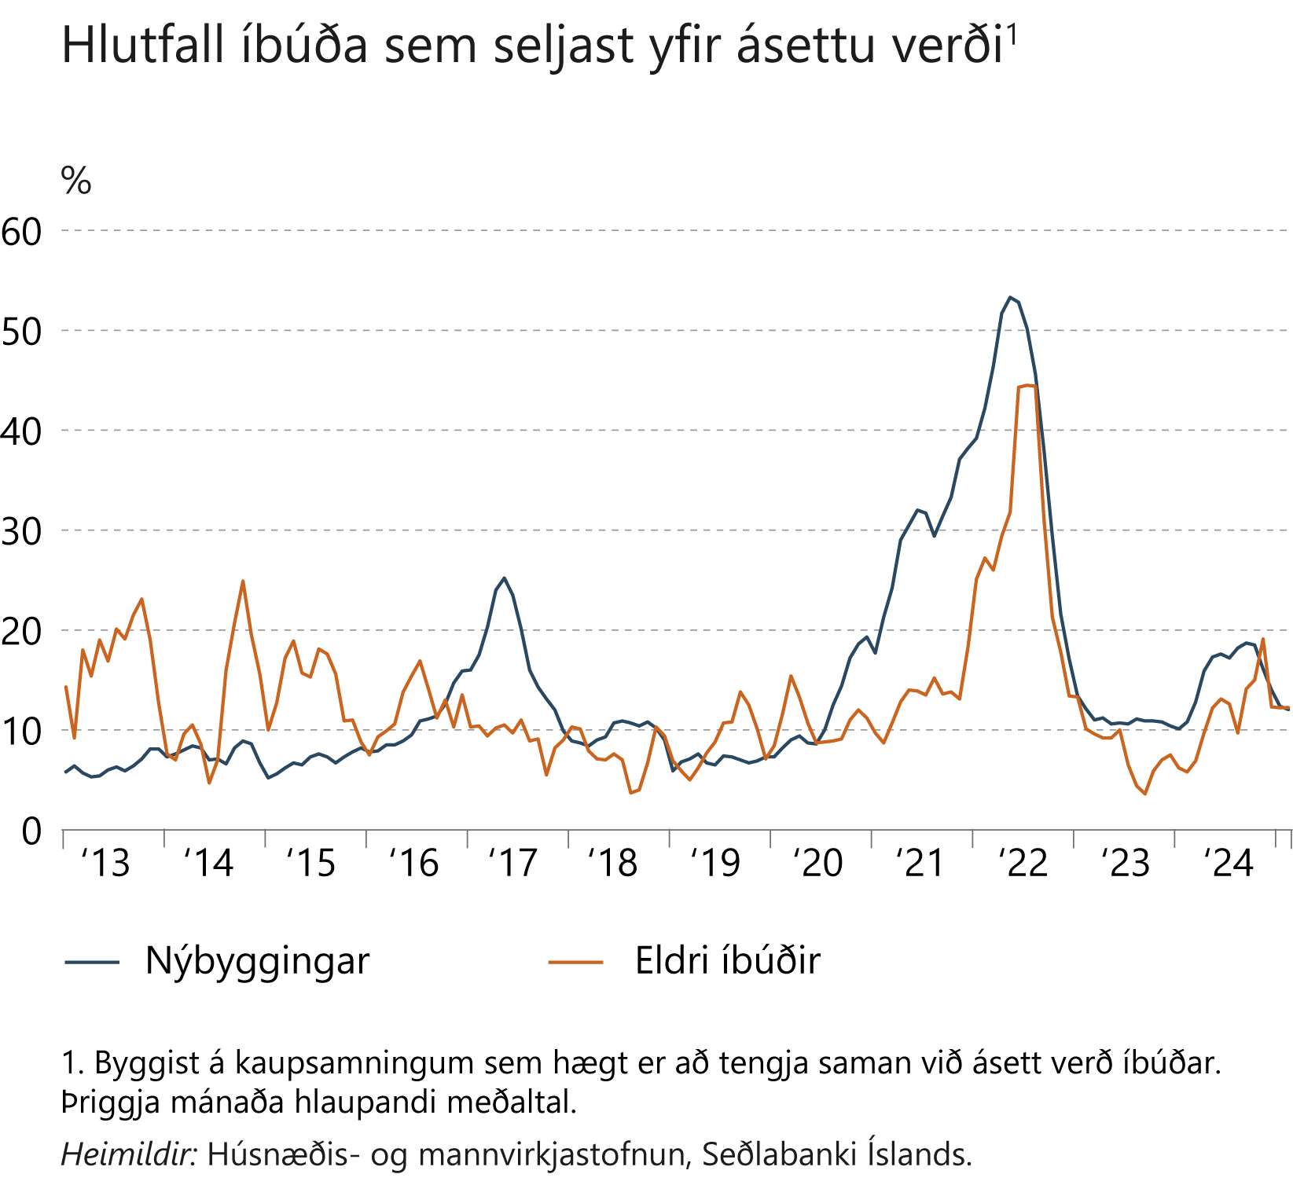
Fjármálastöðugleiki: Staða og horfur

Slide 28
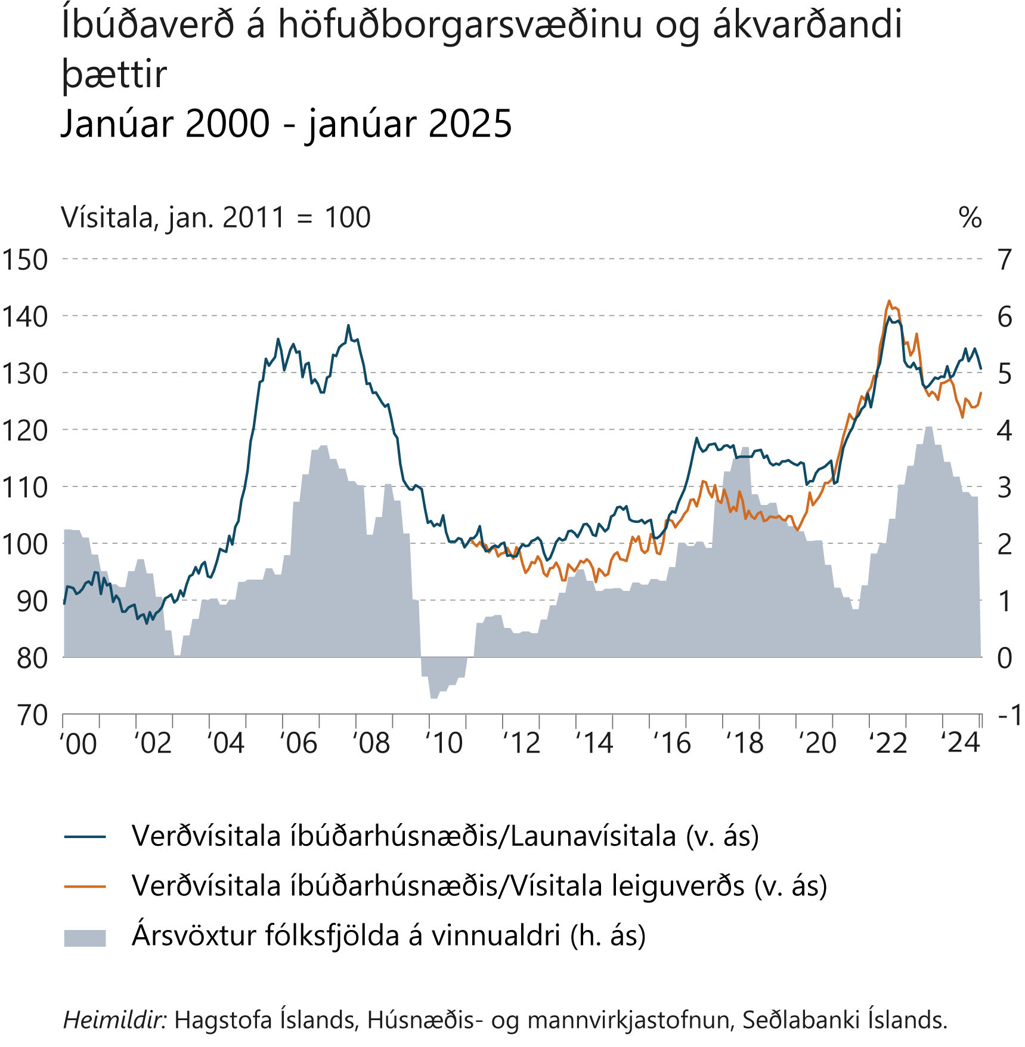
Fjármálastöðugleiki: Staða og horfur

Slide 29
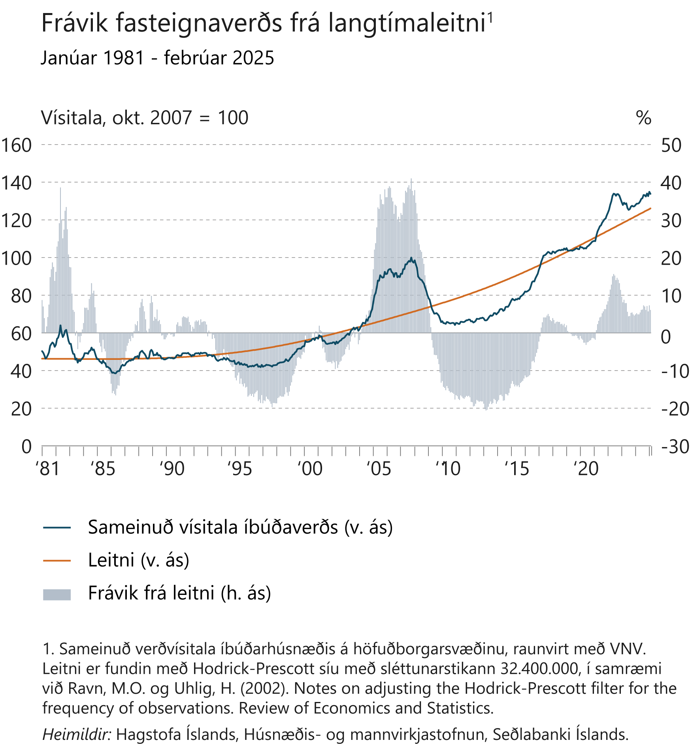
Fjármálastöðugleiki: Staða og horfur

Slide 30
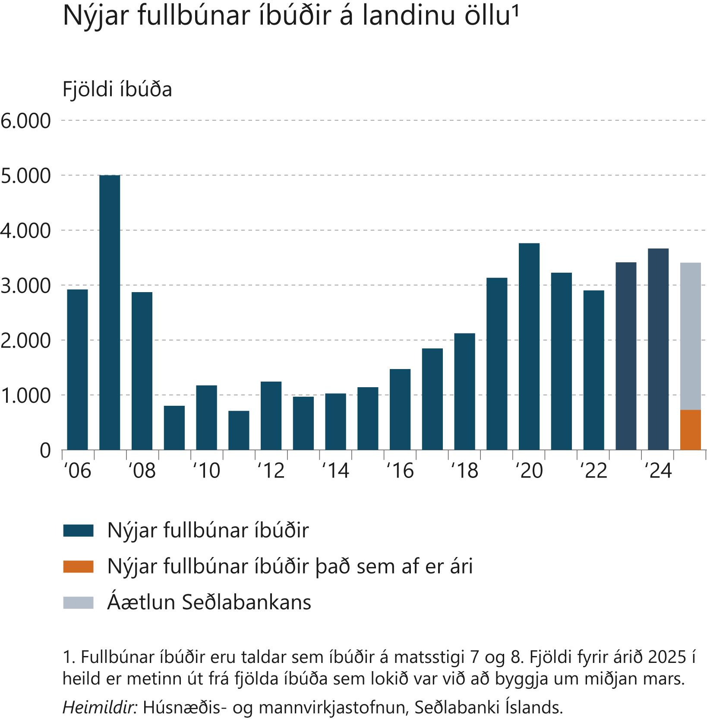
Fjármálastöðugleiki: Staða og horfur

Slide 31
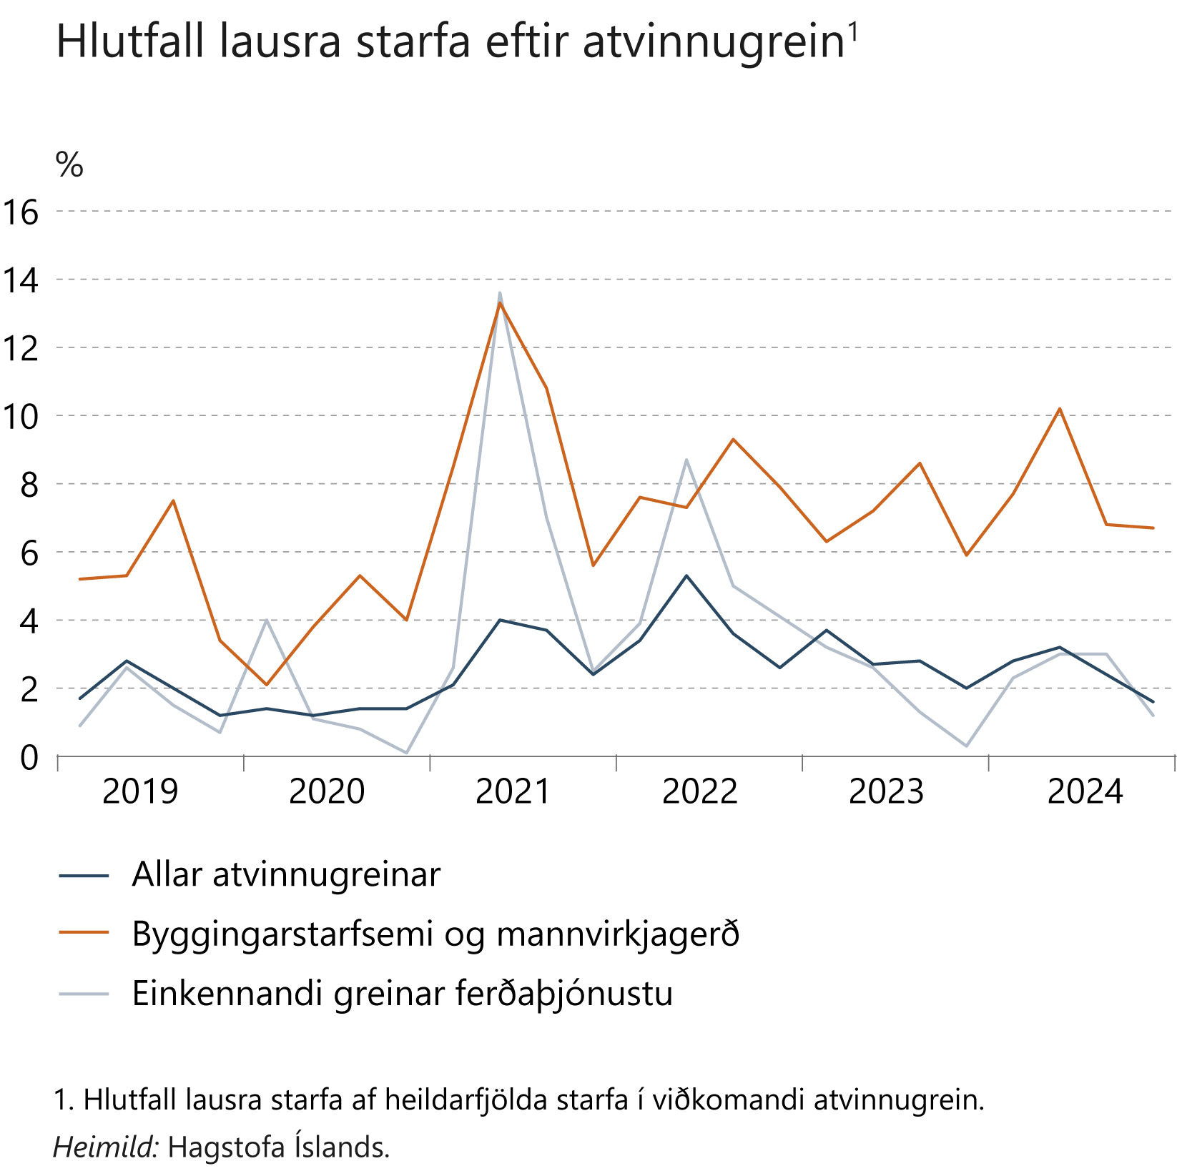
Fjármálastöðugleiki: Staða og horfur

Slide 32
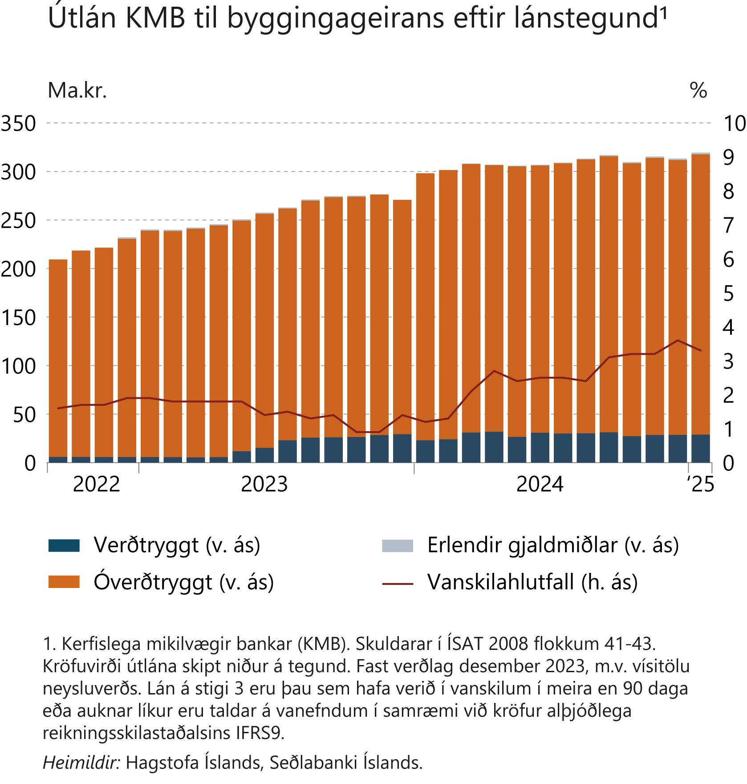
Fjármálastöðugleiki: Staða og horfur

Slide 33
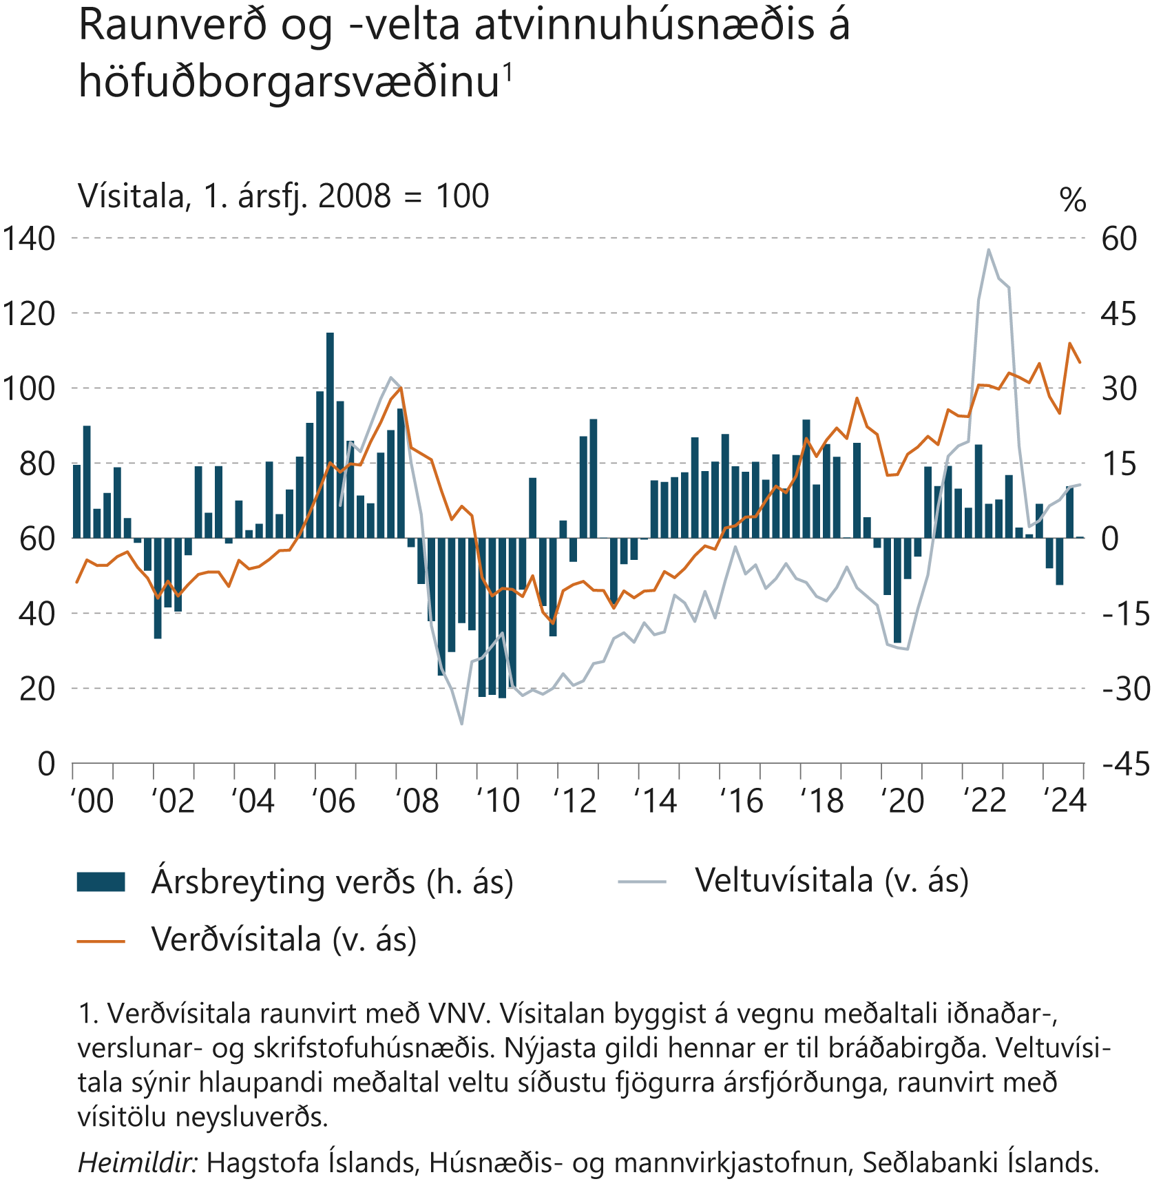
Fjármálastöðugleiki: Staða og horfur

Slide 34
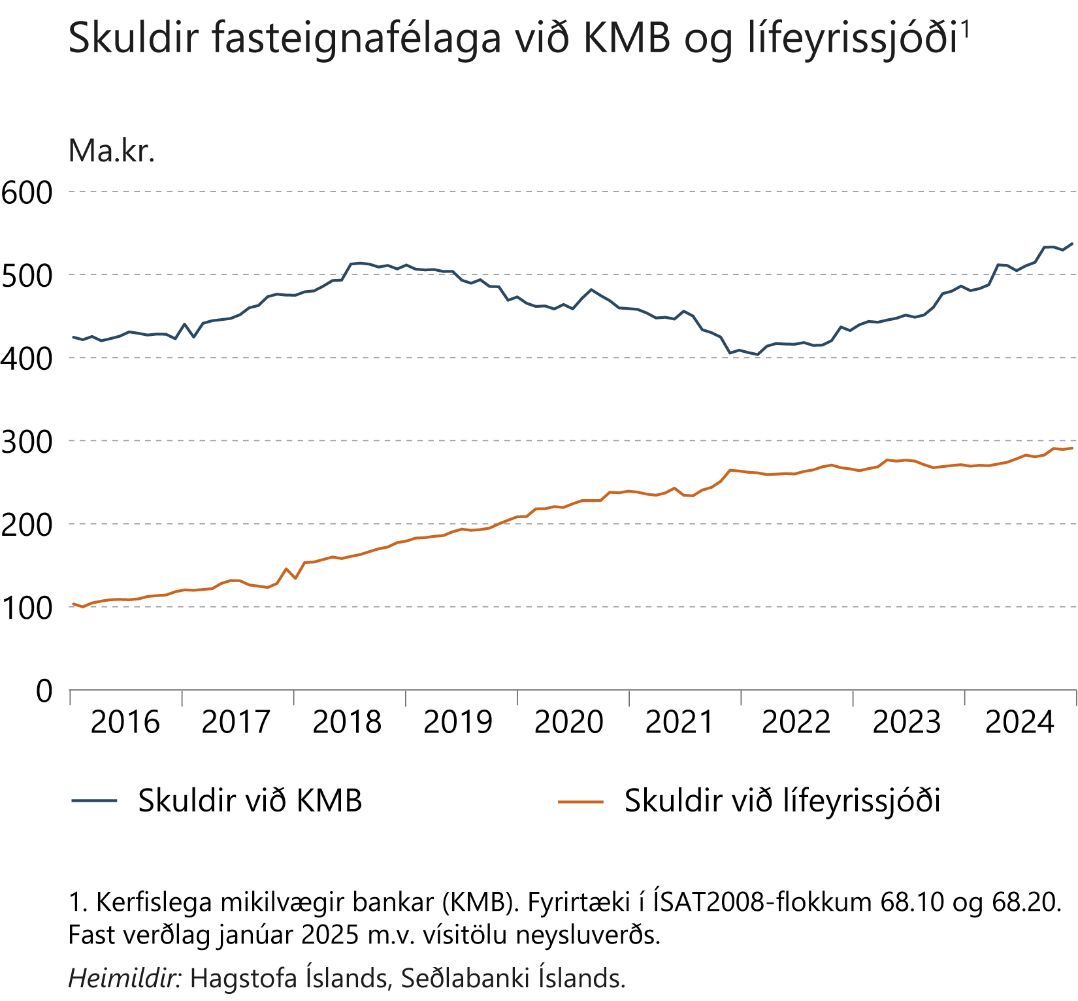
Fjármálastöðugleiki: Staða og horfur

Slide 35
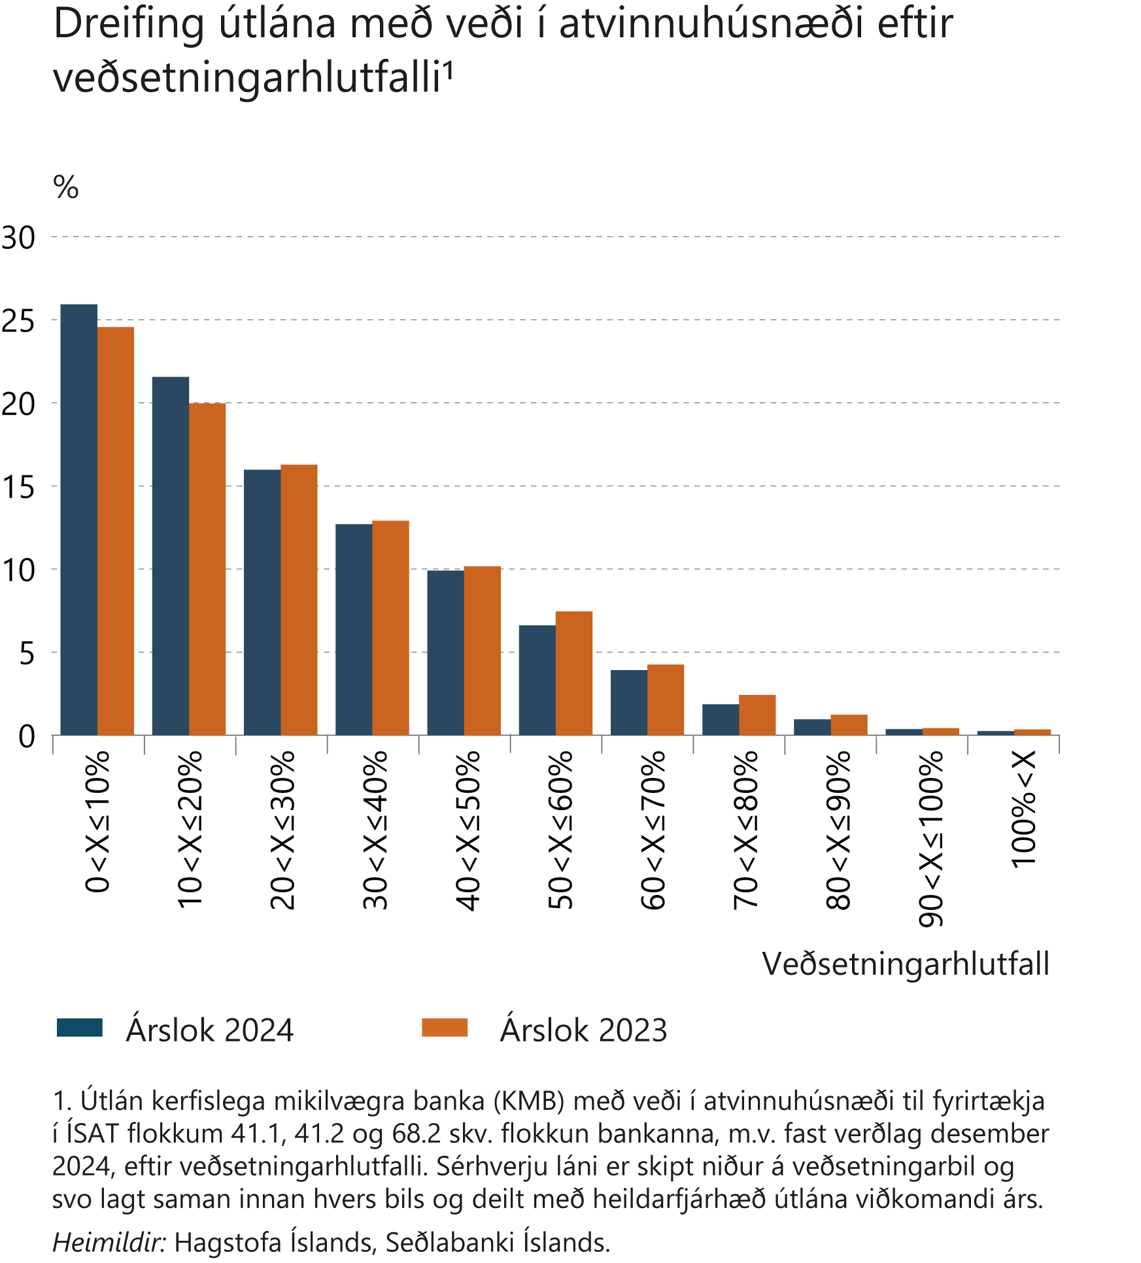
Fjármálastöðugleiki: Staða og horfur

Slide 36
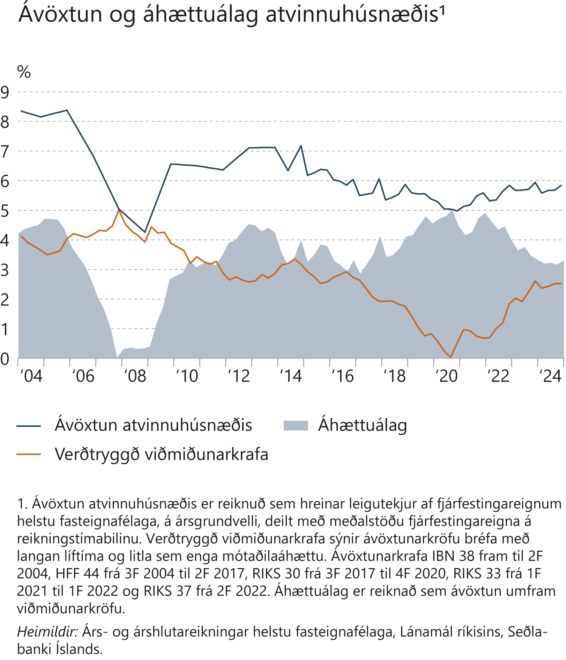
Fjármálastöðugleiki: Staða og horfur

Slide 37
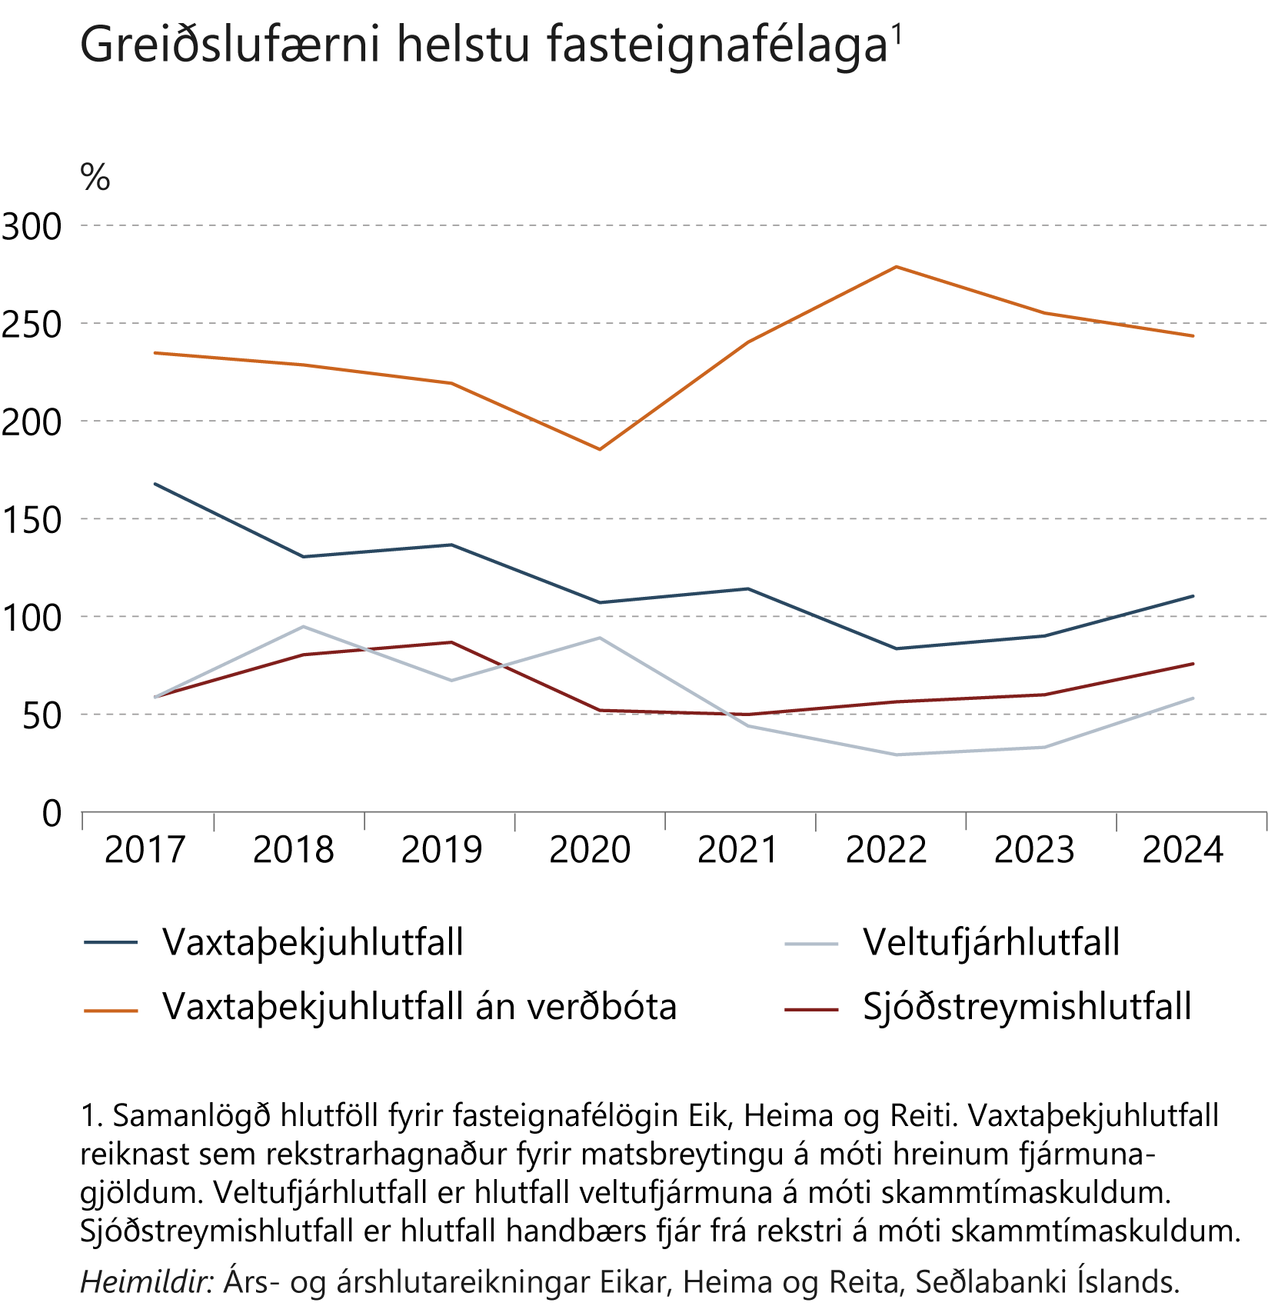
Fjármálastöðugleiki: Staða og horfur

Slide 38
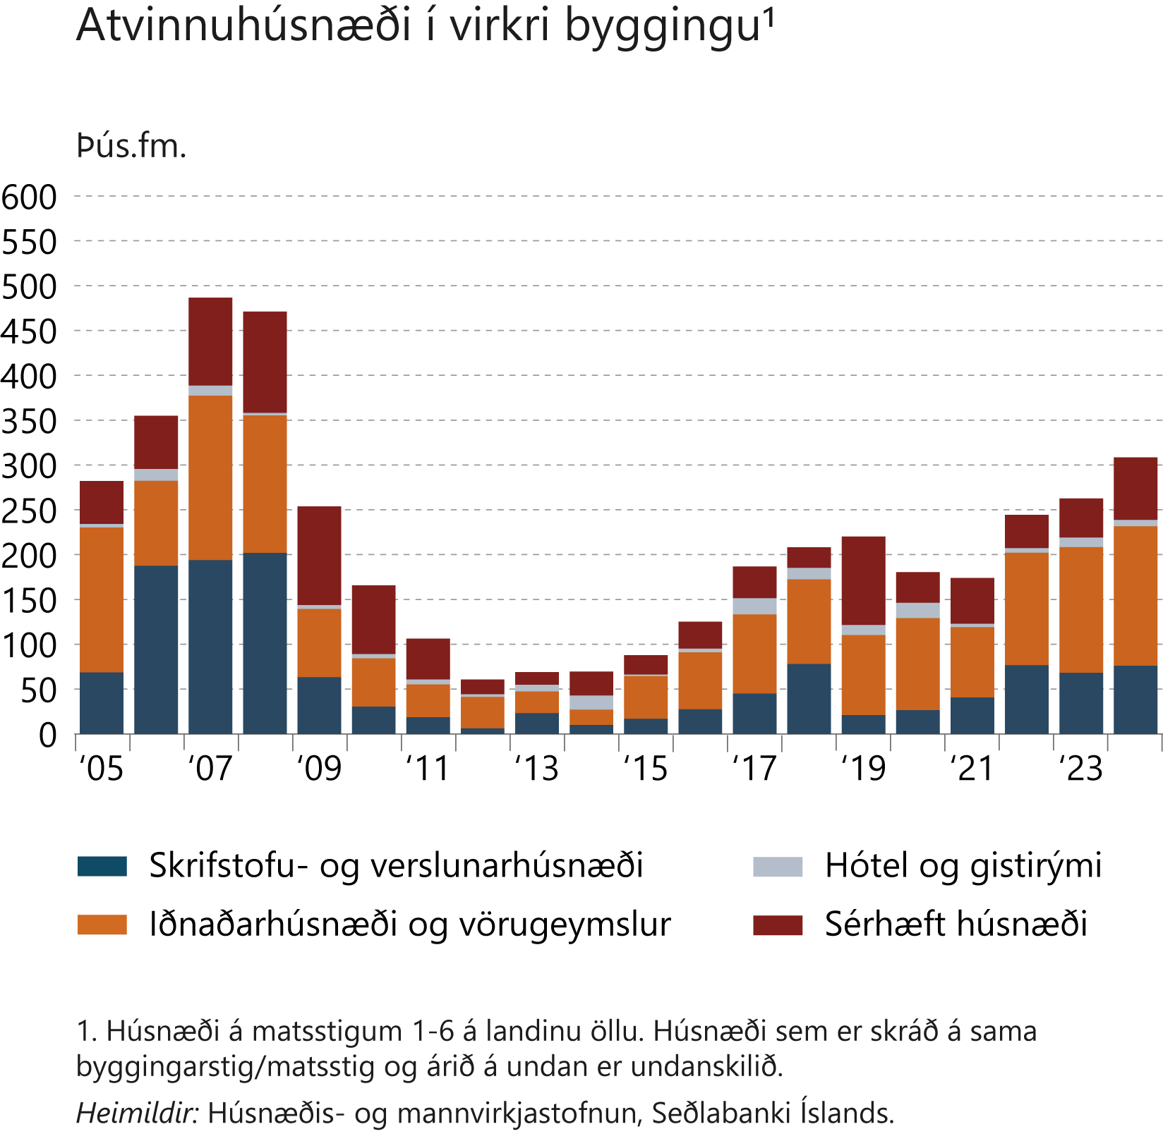
Fjármálastöðugleiki: Staða og horfur

Slide 39
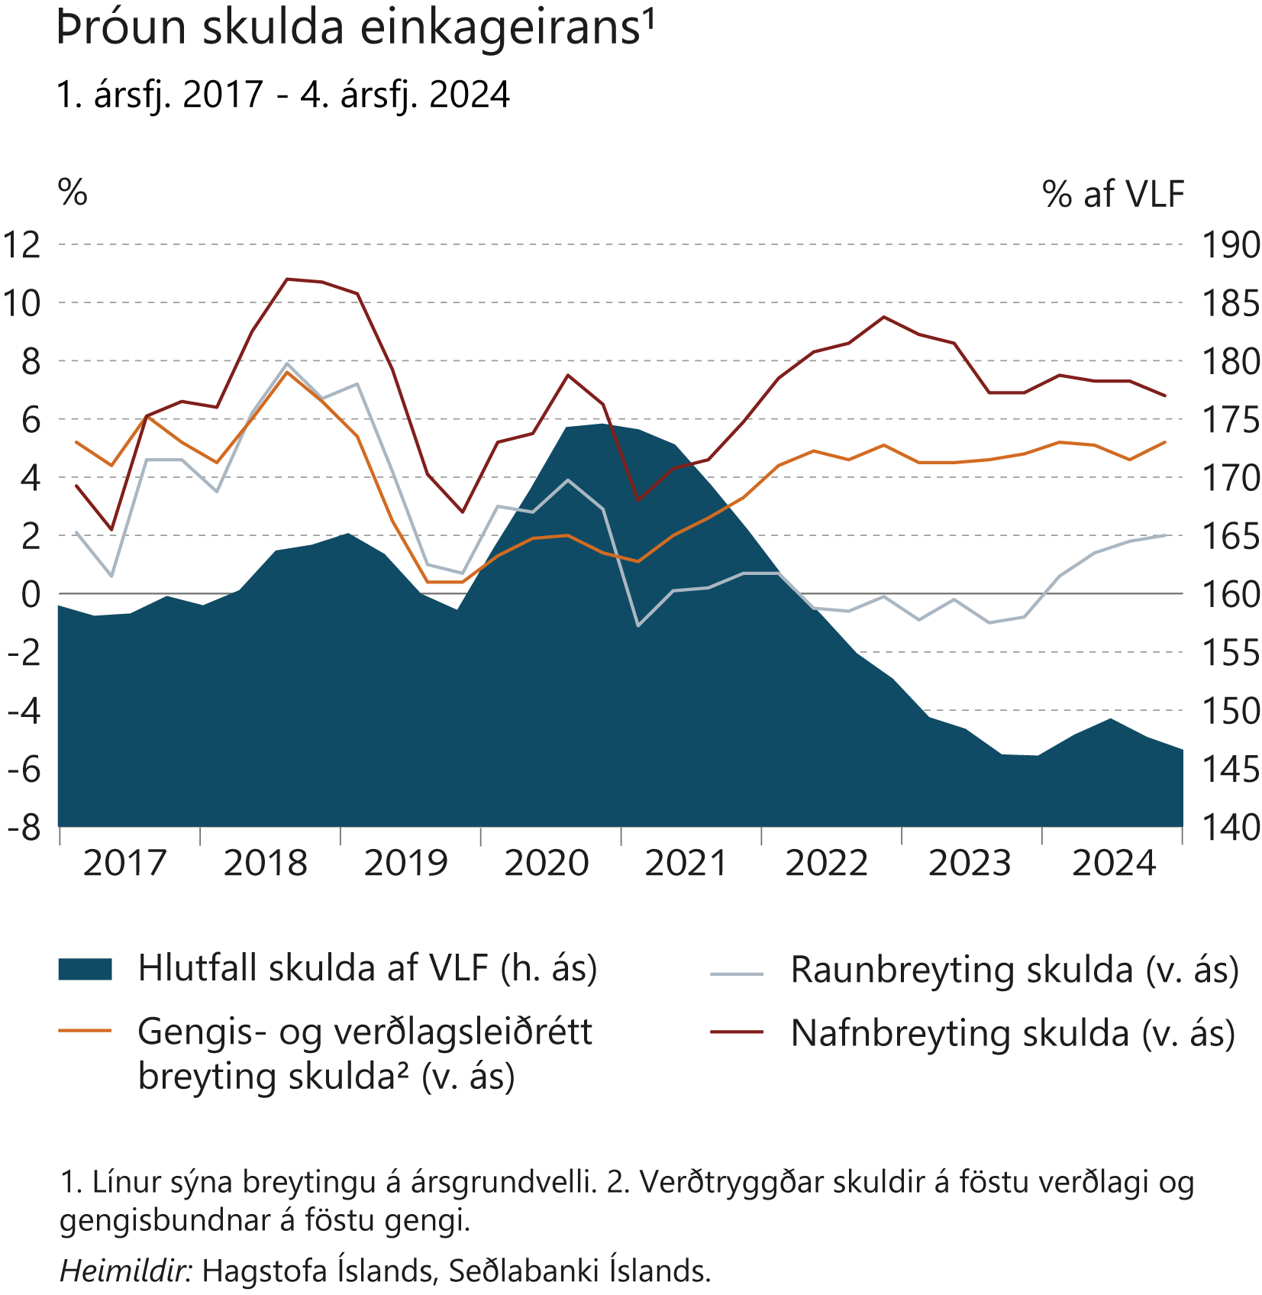
Fjármálastöðugleiki: Staða og horfur

Slide 40
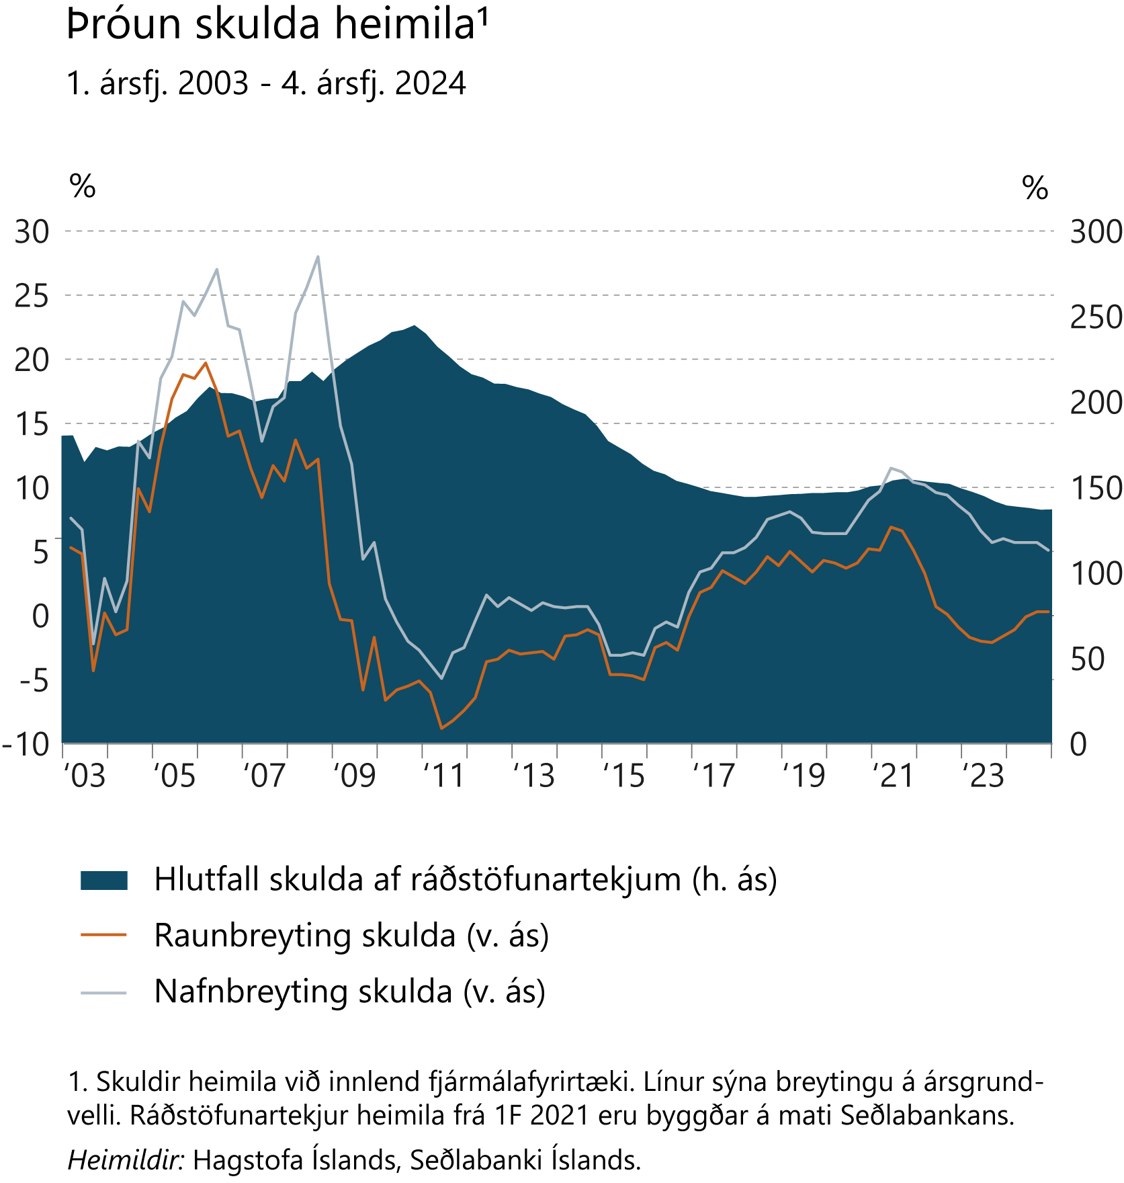
Fjármálastöðugleiki: Staða og horfur

Slide 41
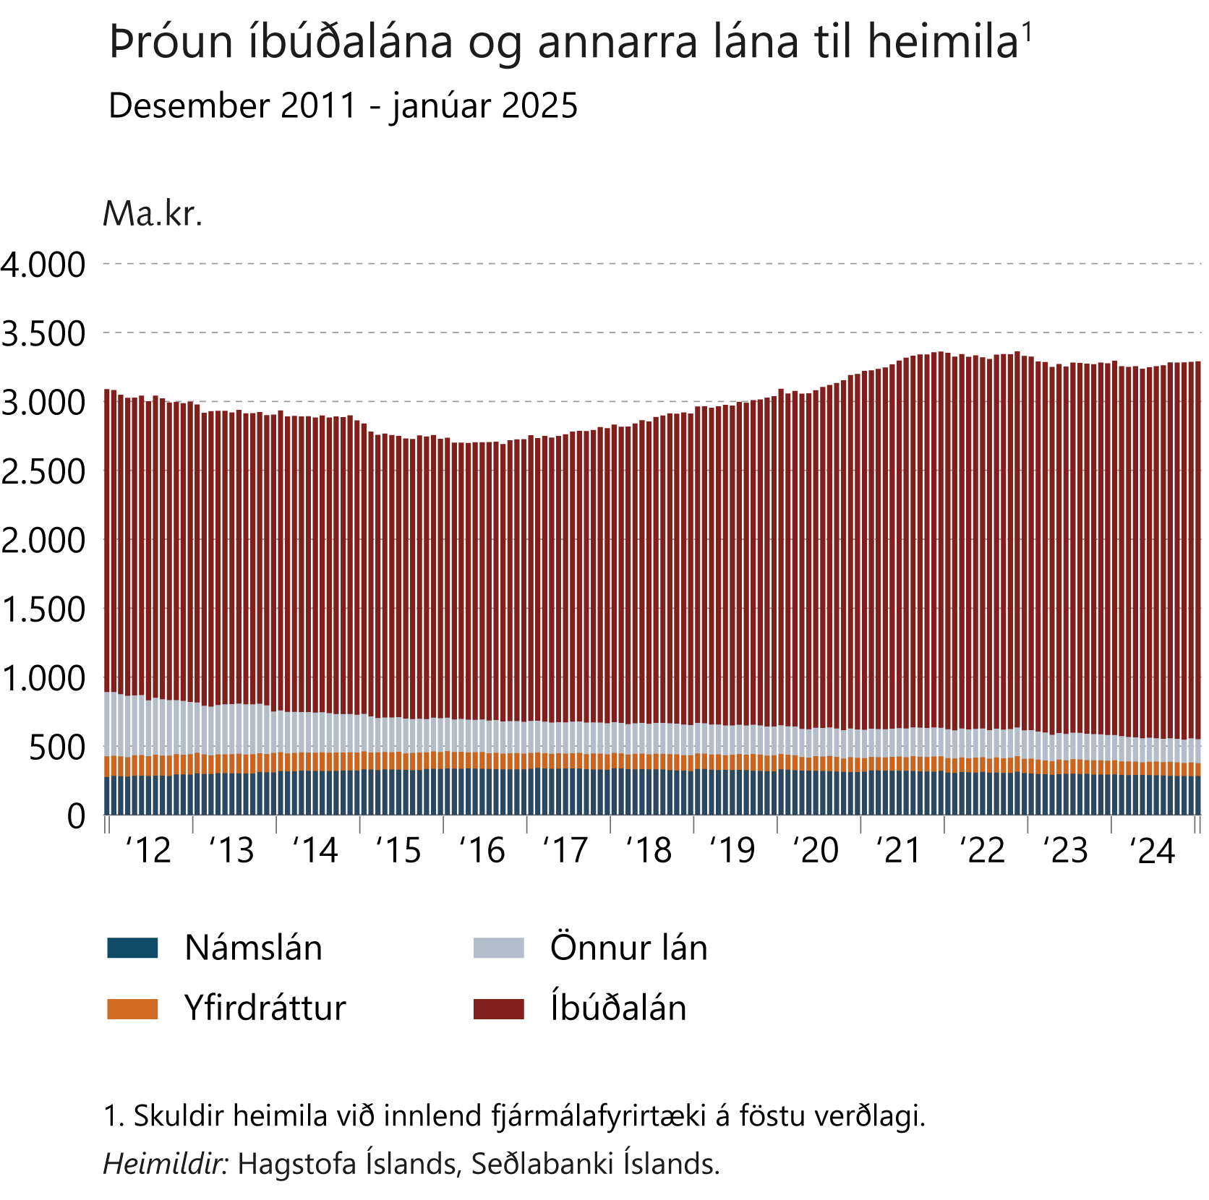
Fjármálastöðugleiki: Staða og horfur

Slide 42
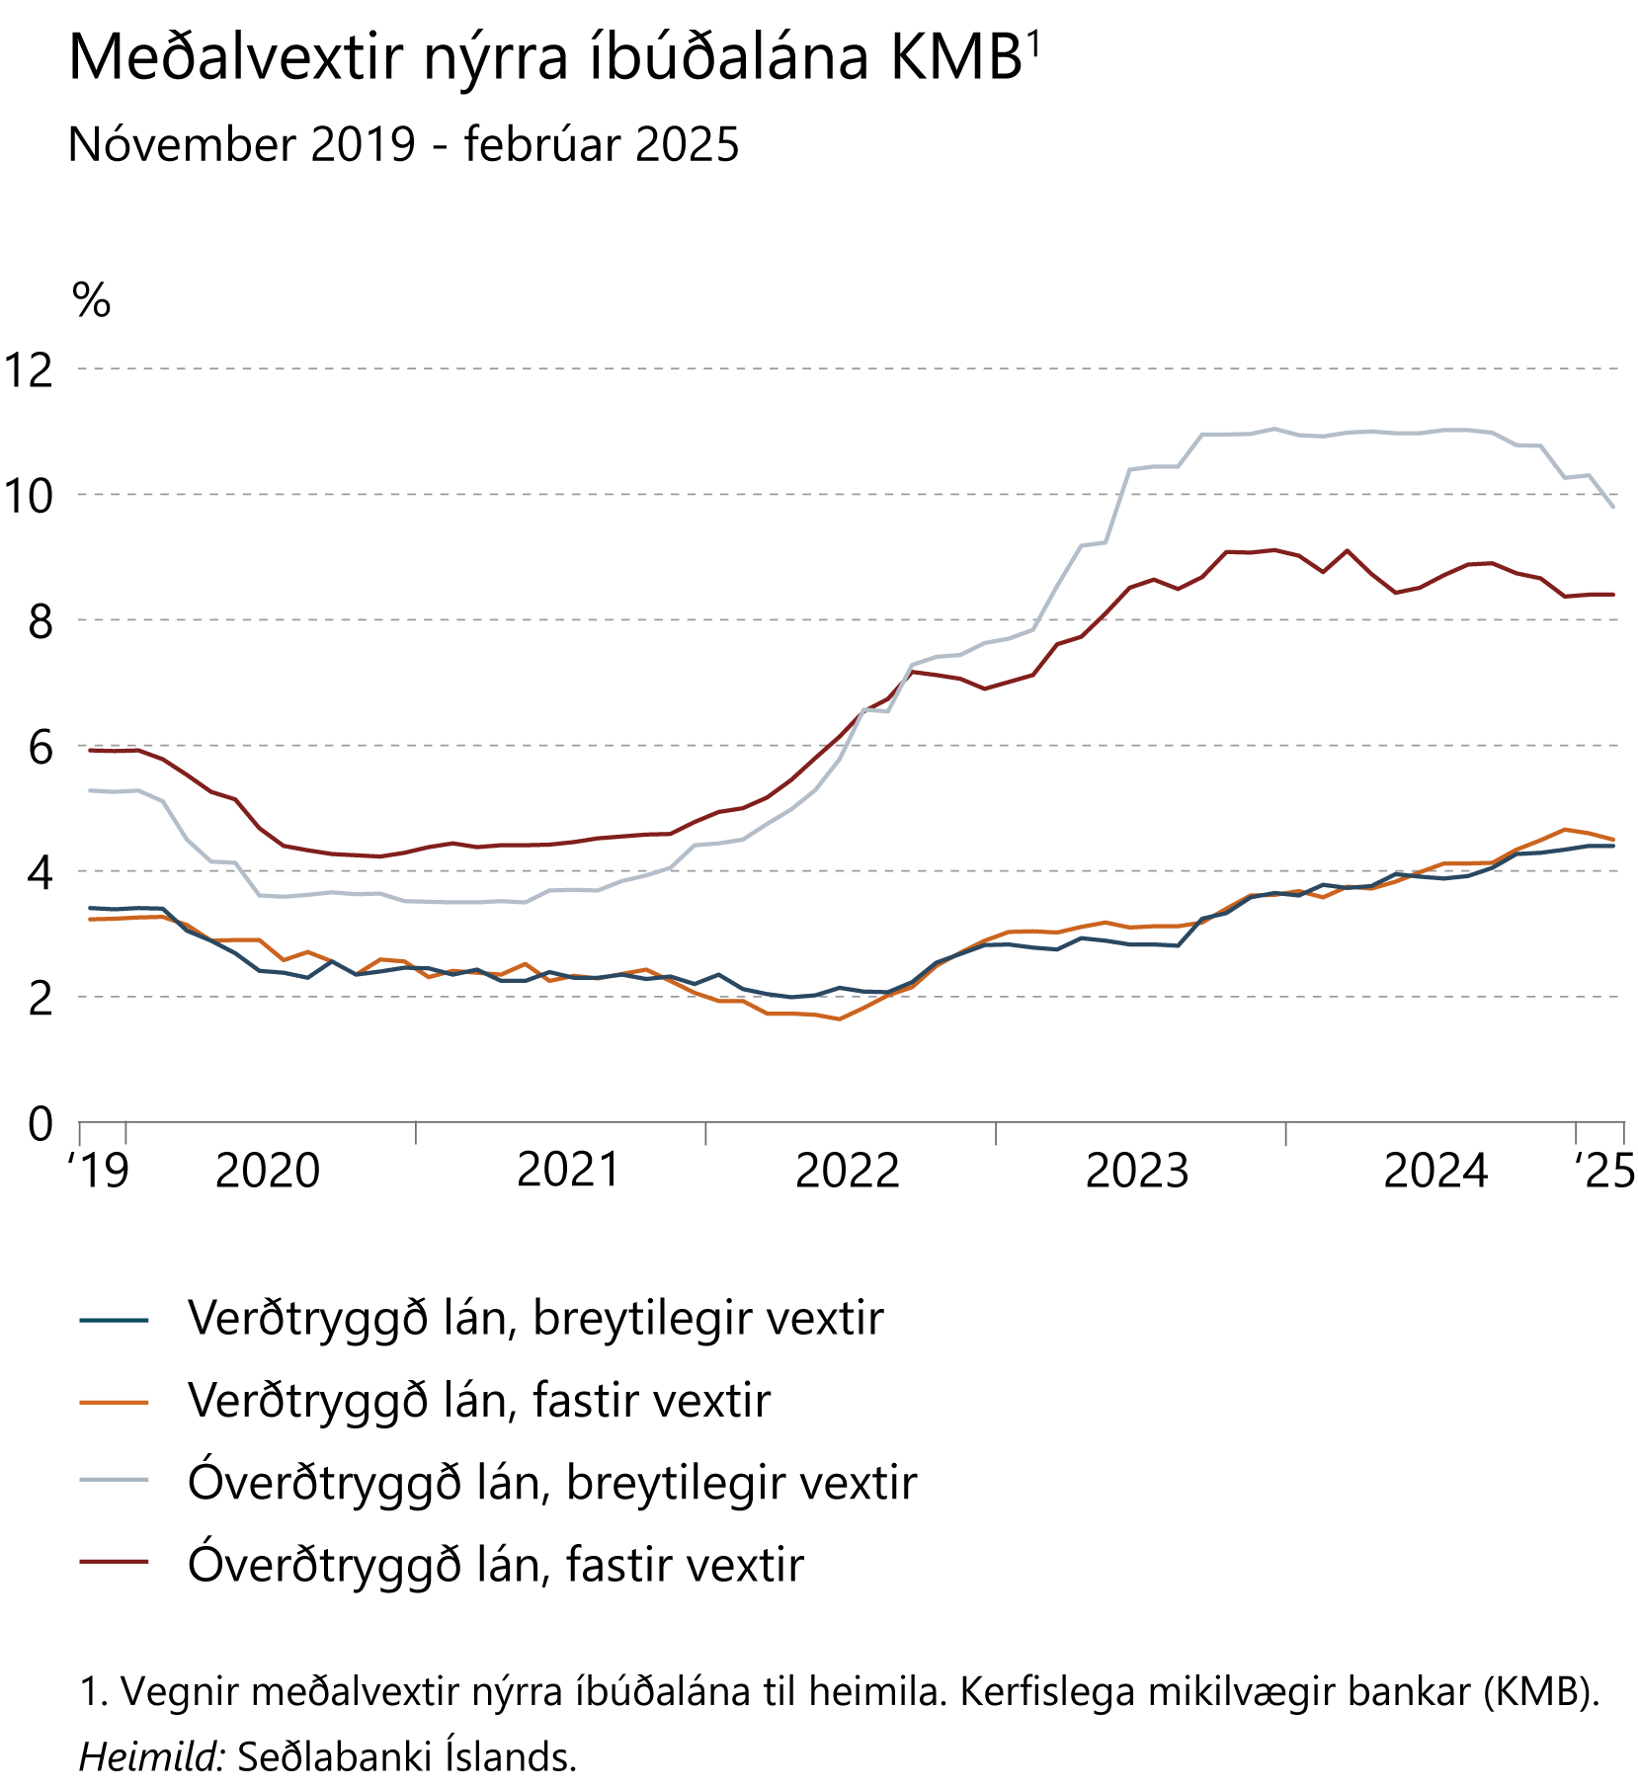
Fjármálastöðugleiki: Staða og horfur

Slide 43
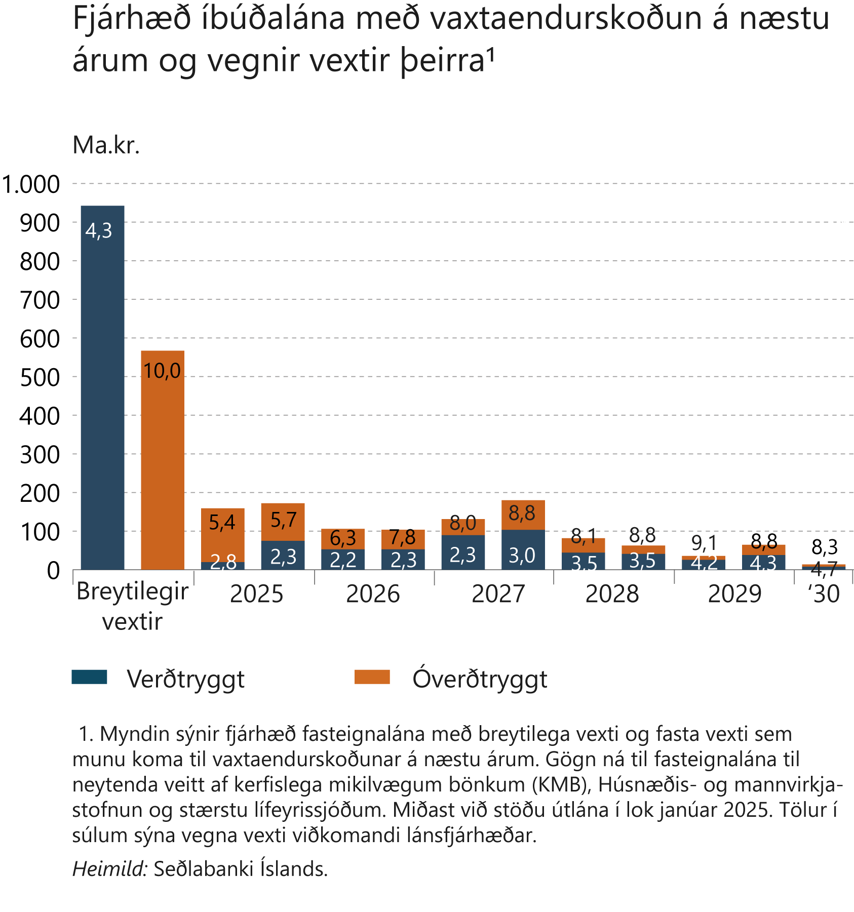
Fjármálastöðugleiki: Staða og horfur

Slide 44
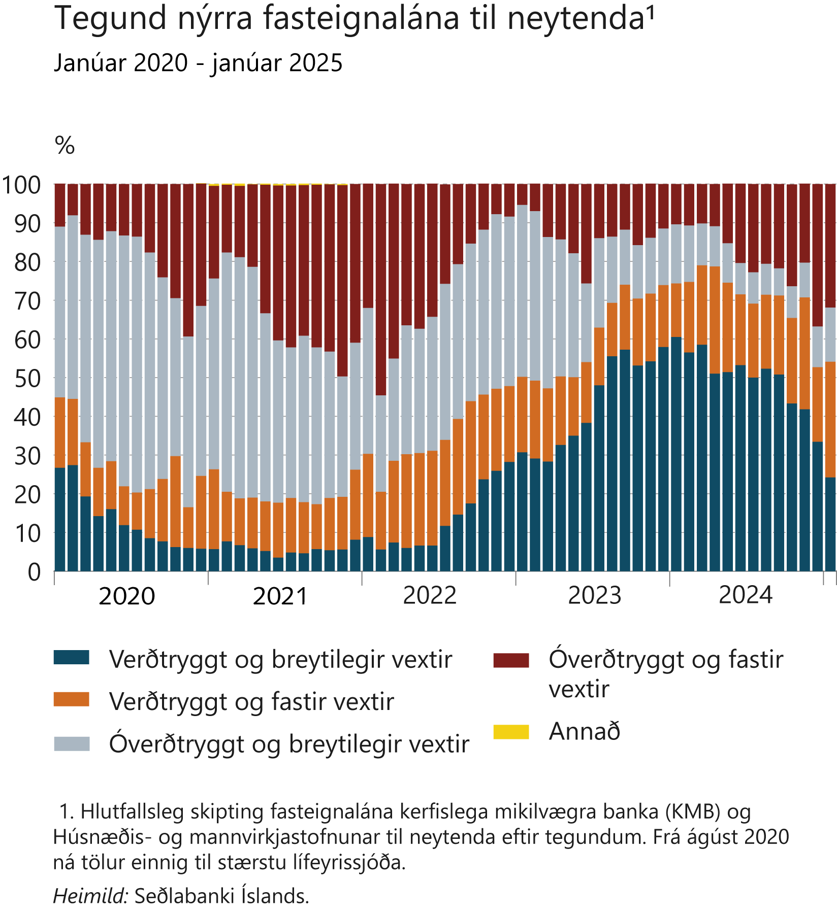
Fjármálastöðugleiki: Staða og horfur

Slide 45
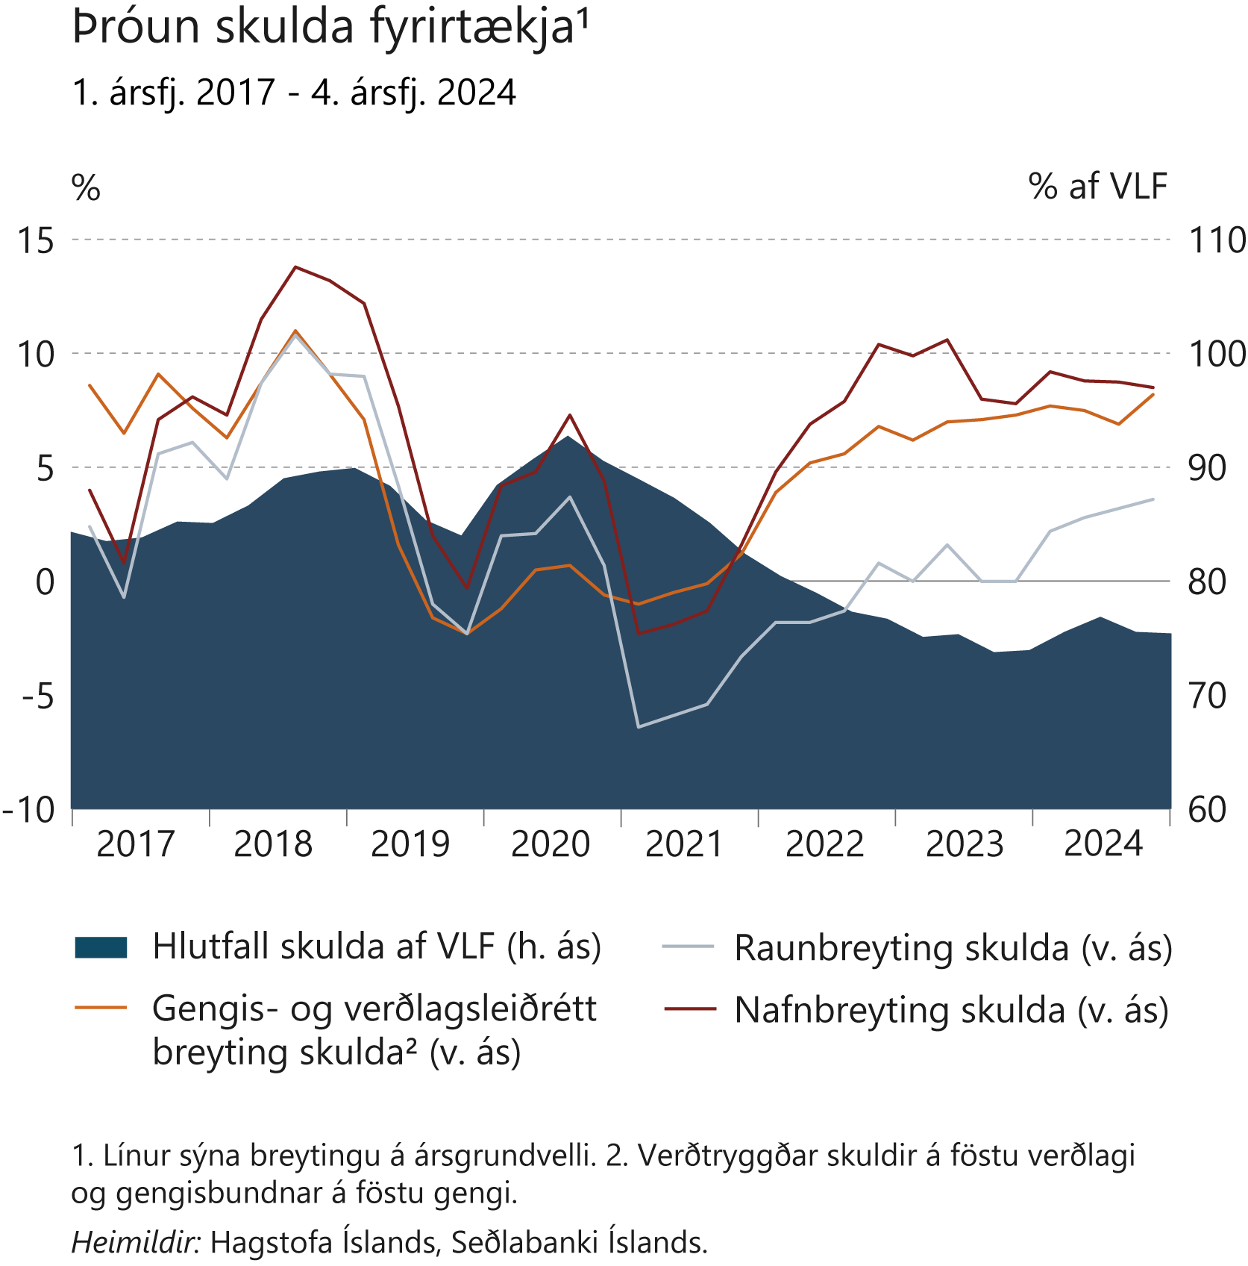
Fjármálastöðugleiki: Staða og horfur

Slide 46
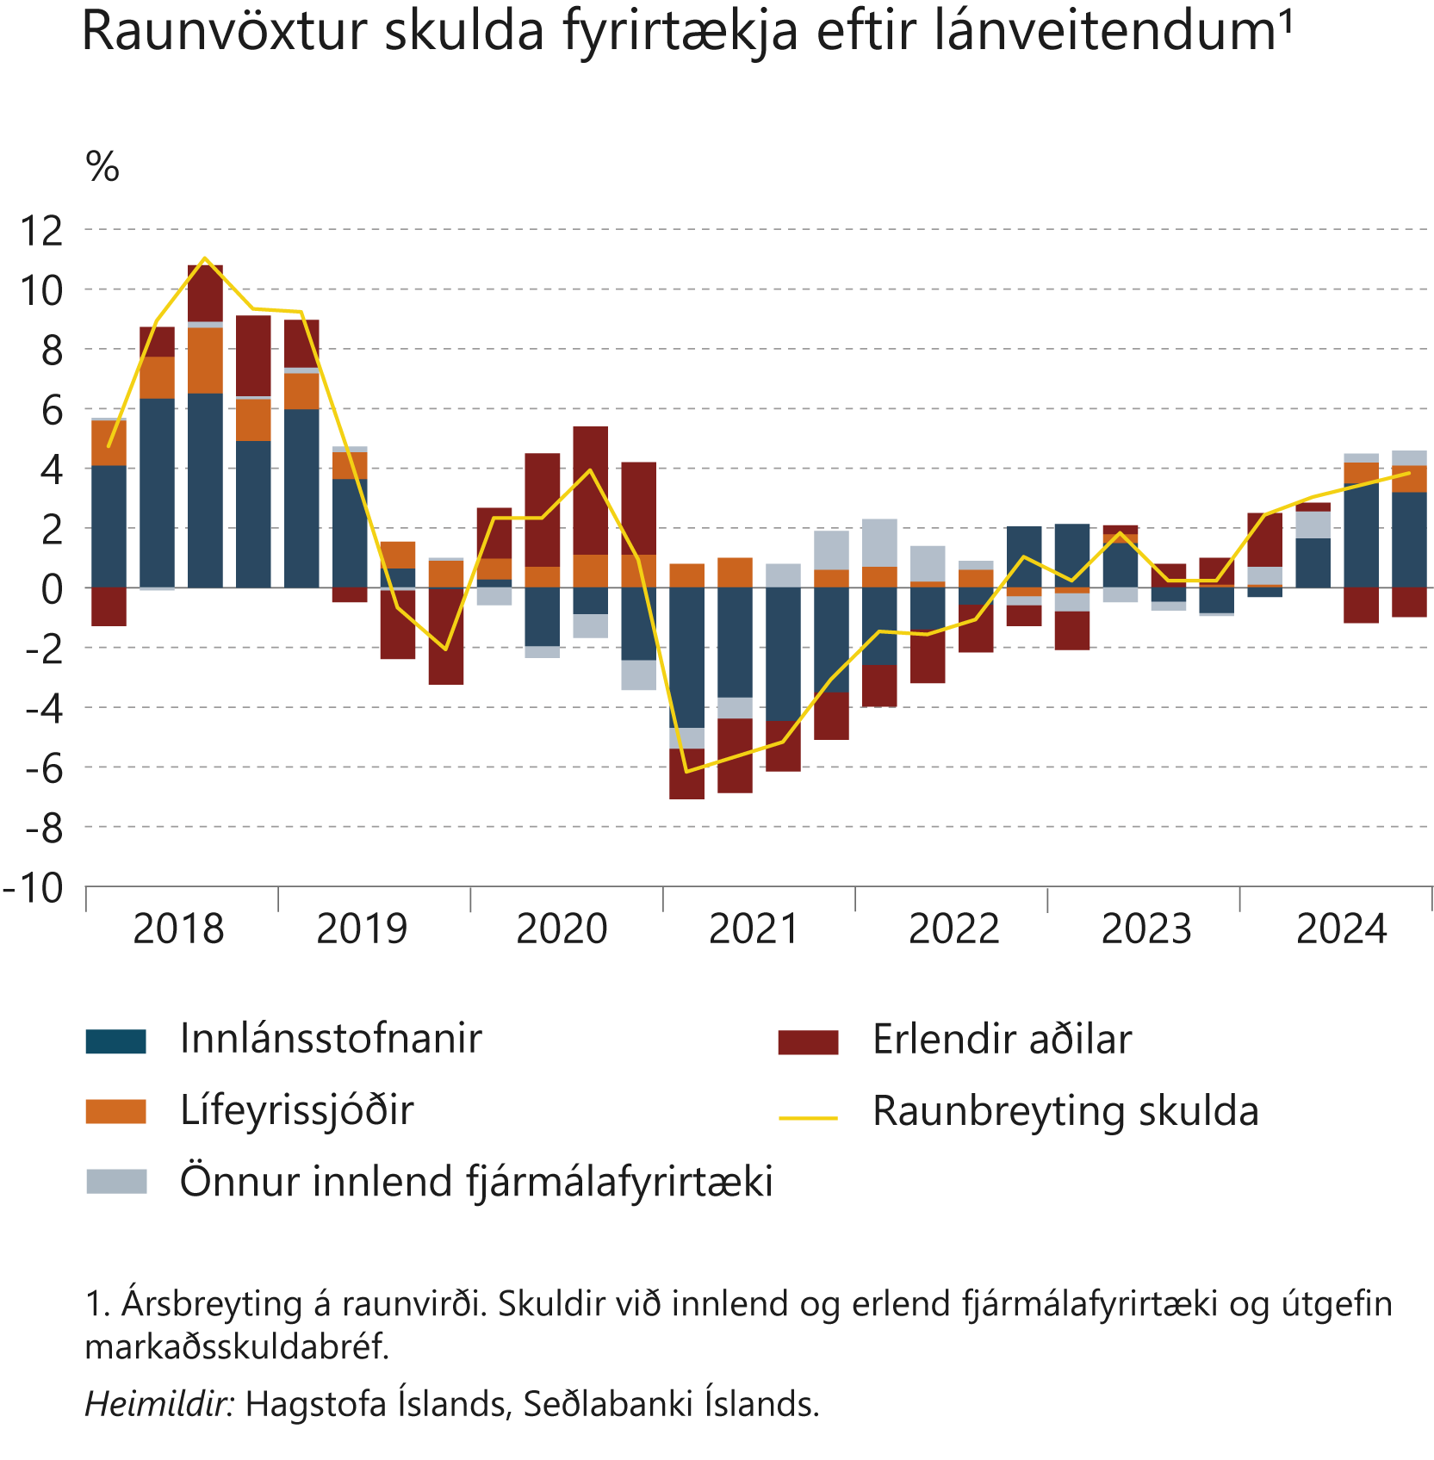
Fjármálastöðugleiki: Staða og horfur

Slide 47
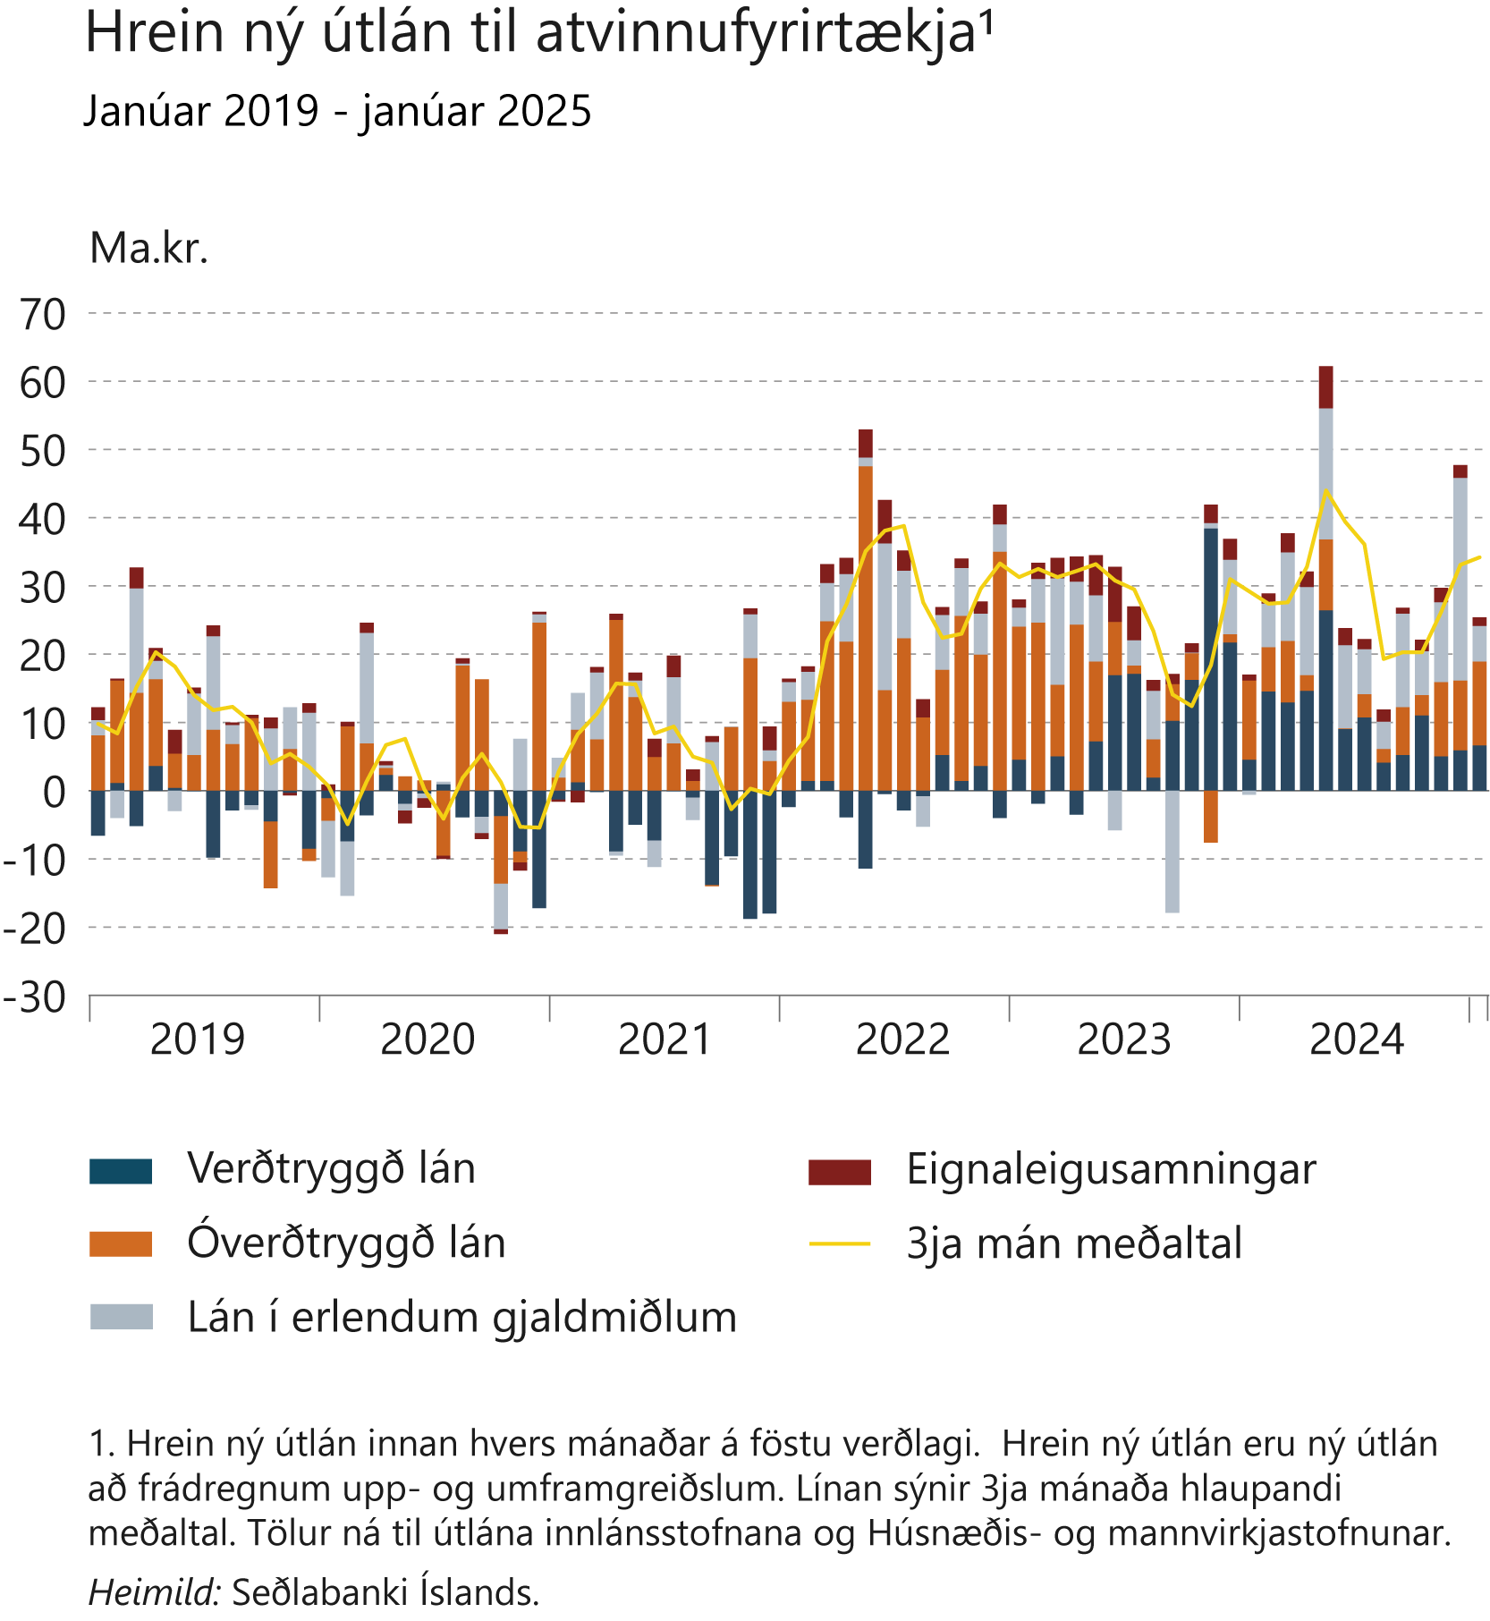
Fjármálastöðugleiki: Staða og horfur

Slide 48
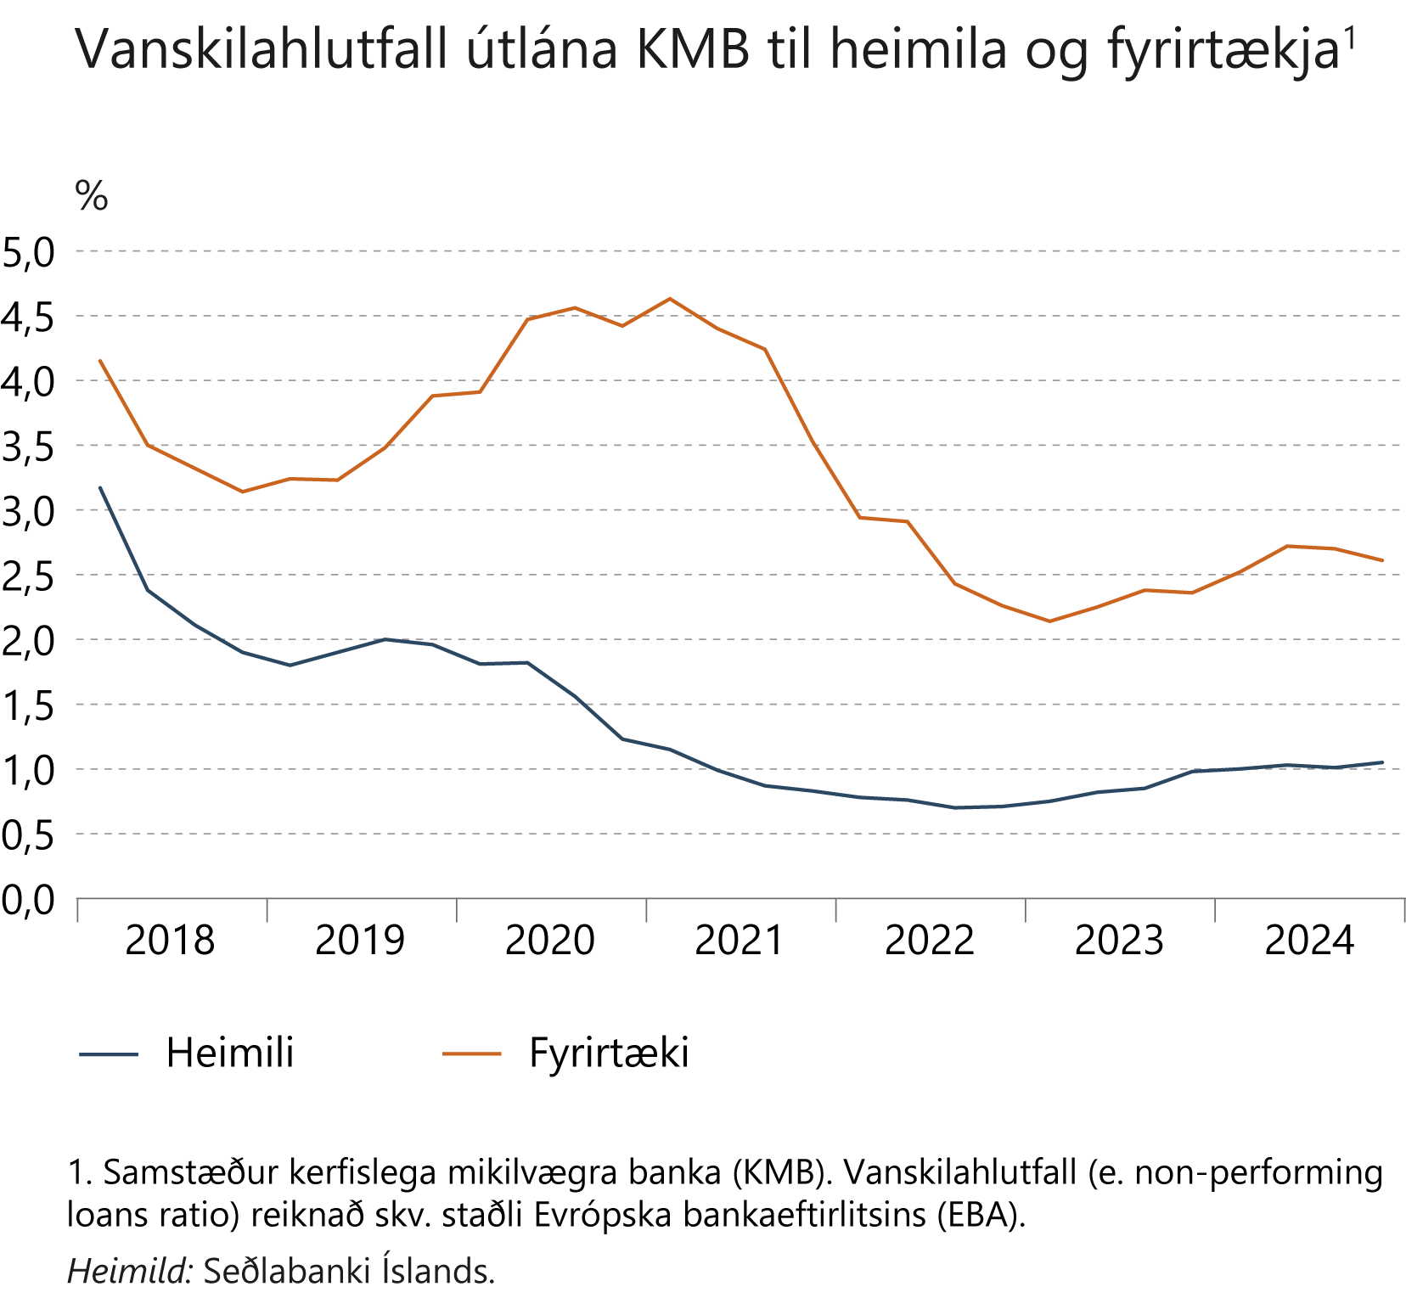
Fjármálastöðugleiki: Staða og horfur

Slide 49
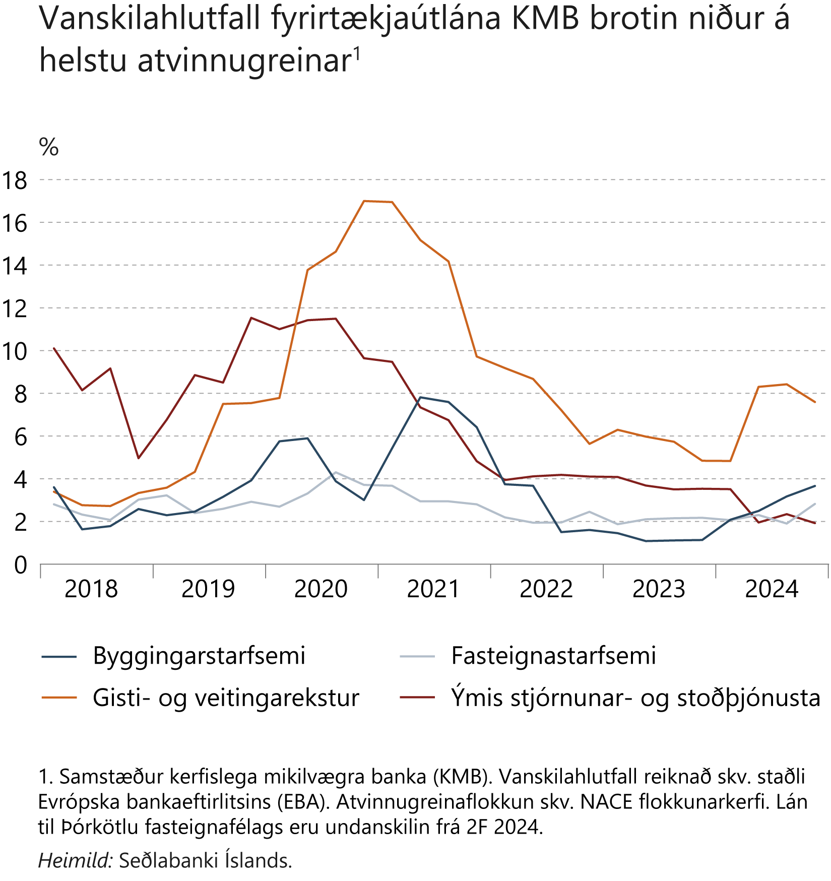
Fjármálastöðugleiki: Staða og horfur

Slide 50
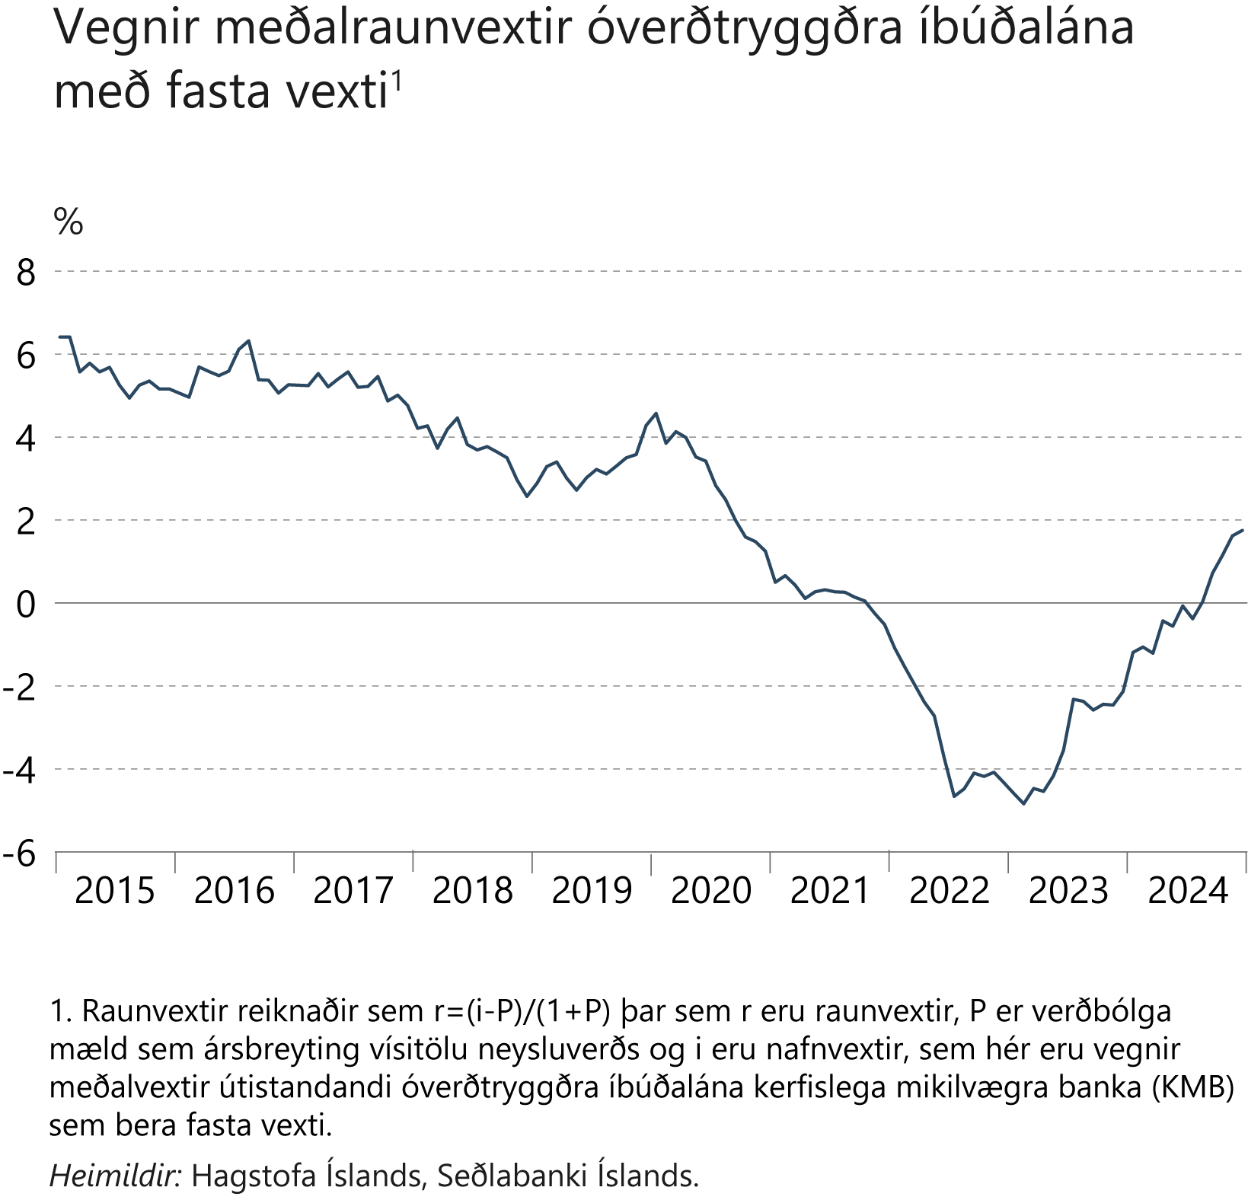
Fjármálastöðugleiki: Staða og horfur

Slide 51
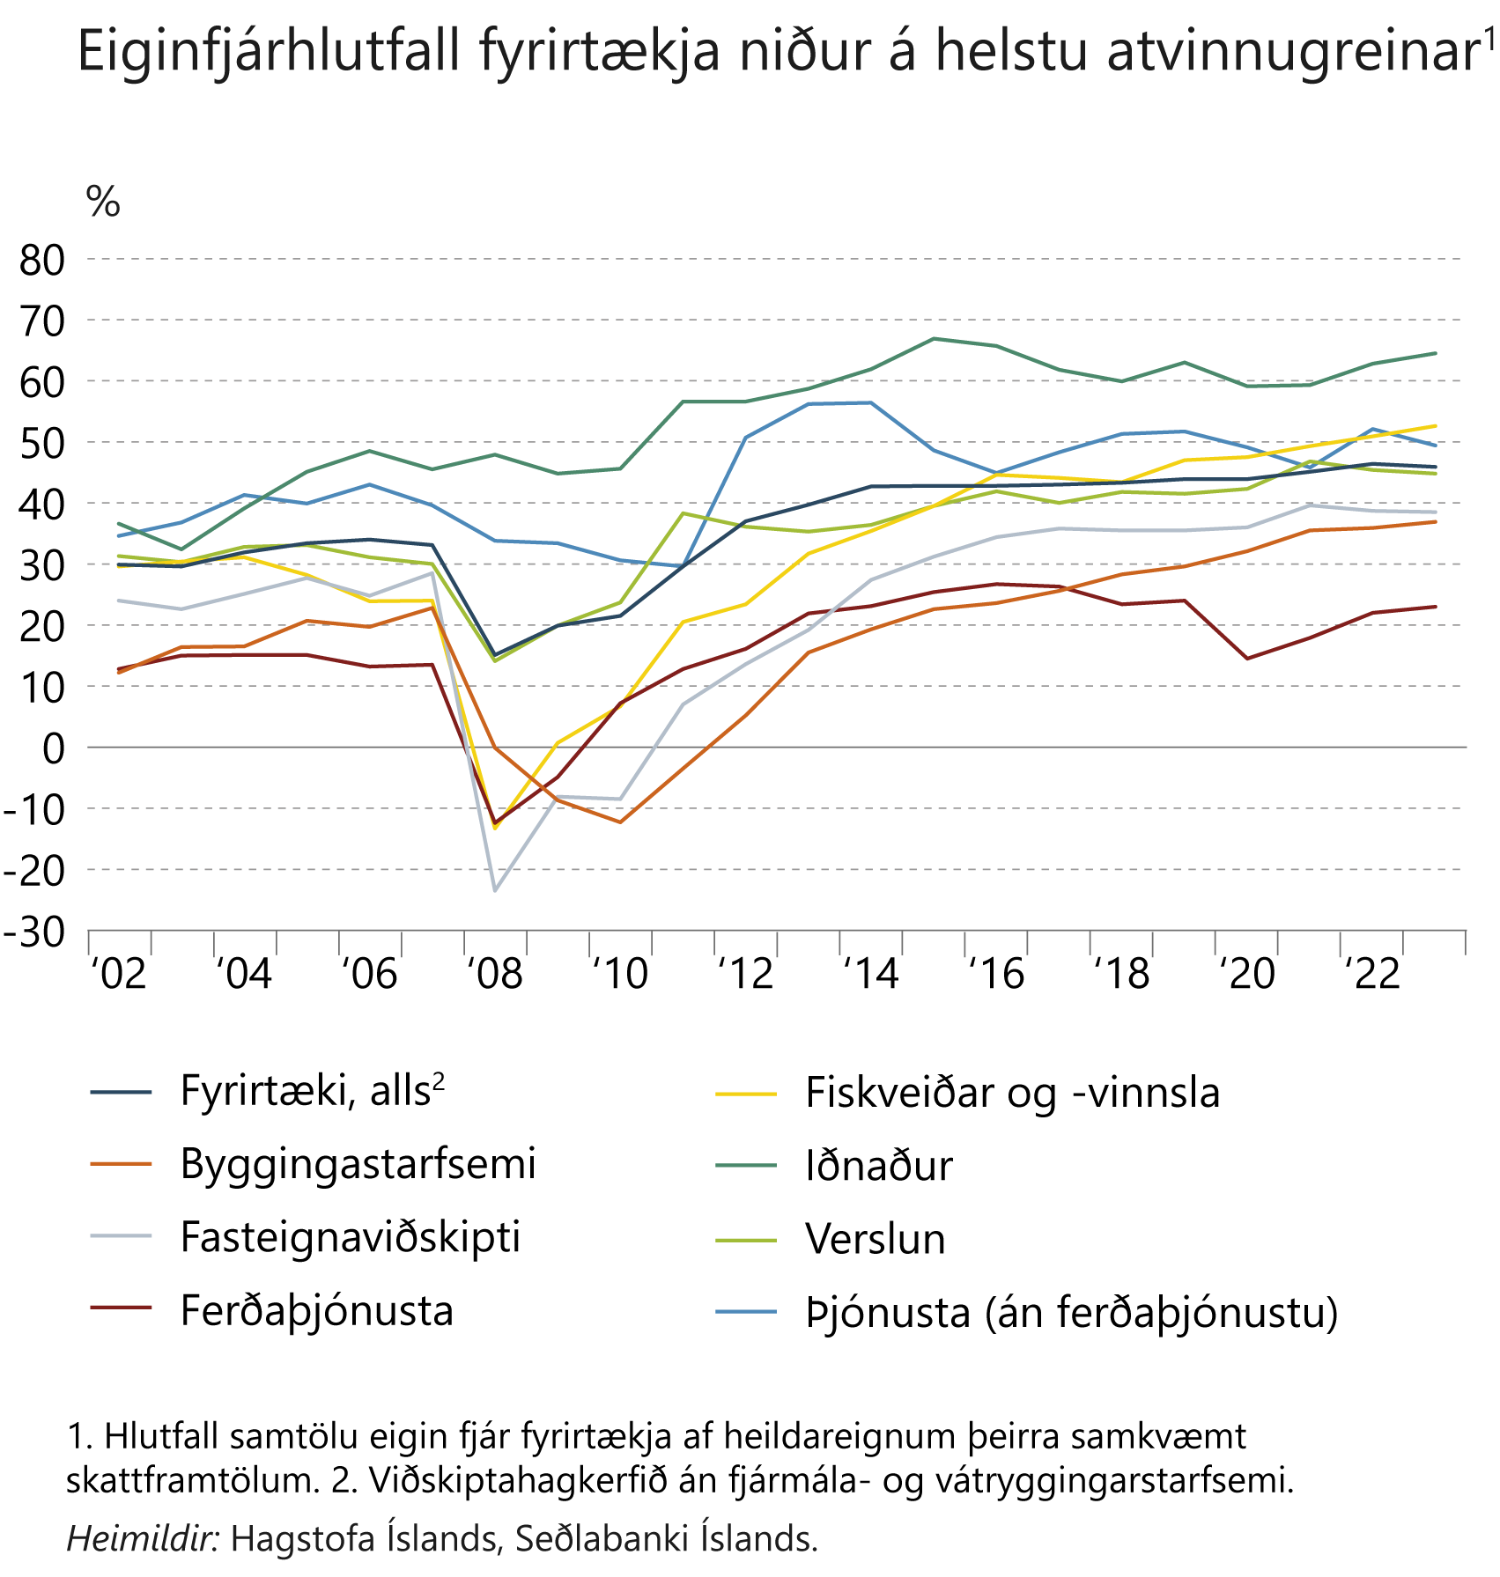
Fjármálastöðugleiki: Staða og horfur

Slide 52
Fjármálastöðugleiki: Staða og horfur

Slide 53
Fjármálastöðugleiki: Staða og horfur

Slide 54
Fjármálastöðugleiki: Staða og horfur

Slide 55
Fjármálakerfið

Slide 56
Fjármálakerfið

Slide 57
Fjármálakerfið

Slide 58
Fjármálakerfið

Slide 59
Fjármálakerfið

Slide 60
Fjármálakerfið

Slide 61
Fjármálakerfið

Slide 62
Fjármálakerfið

Slide 63
Fjármálakerfið

Slide 64
Fjármálakerfið

Slide 65
Fjármálakerfið

Slide 66
Fjármálakerfið

Slide 67
Fjármálakerfið

Slide 68
Fjármálakerfið

Slide 69
Fjármálakerfið

Slide 70
Fjármálakerfið

Slide 71
Fjármálakerfið

Slide 72
Fjármálakerfið

Slide 73
Fjármálakerfið

Slide 74
Fjármálakerfið

Slide 75
Fjármálakerfið

Slide 76
Rammagrein

Slide 77
Rammagrein

Slide 78
Rammagrein

Slide 79
Rammagrein

Slide 80
Rammagrein

Slide 81
Rammagrein

Slide 82
Rammagrein

Slide 83
Rammagrein

Slide 84
Rammagrein

Slide 85
Rammagrein

Slide 86
Rammagrein

Slide 87
Rammagrein

Slide 88
Rammagrein

Slide 89
Rammagrein

Slide 90
Rammagrein

Slide 91
Rammagrein

Slide 92
Rammagrein

Slide 93
Rammagrein

Slide 94
Rammagrein

